Slide 1

산업연구원
2015년도 고객만족도 조사
결과 보고서

Slide 2


! 입력하면 자동으로 길어집니다.
산업연구원장 貴下
본 보고서를 산업연구원의
“2015년도 산업연구원 고객만족도 조사”
결과보고서로 제출합니다.
2016년 4월
㈜리서치랩 대 표 이 사 도 정 화
연구책임자 이 원 철

Slide 3


! 입력하면 자동으로 길어집니다.
요약문
2015년 경제∙인문사회연구회 및 소속 정부출연연구기관 고객만족도 조사 결과
2015년도 경제∙인문사회연구회 및 소속 정부출연연구기관 고객만족도조사는 총 27개 기관을 대상으로 실시되었습니다.
2014년 8월부터 2015년 7월까지 1년간 기관이 제공하는 서비스를 경험한 고객을 대상으로 조사하여, 27개 기관에서 총 6,053명 조사 되었습니다.
기관당 평균 샘플 수는 224.2명이며, 전년(기관 당 평균 223.8명)대비 0.4명 증가하였습니다.
경제∙인문사회연구회 및 소속 정부출연연구기관은 2007년 ~ 2014년까지 고객만족도 조사 모델로 KCSI-ST(과학기술 출연연구기관 고객만족도 조사 모델)를 사용하였습니다. 그러나 2015년에는 경제∙인문사회 계열 연구기관의 특성에 맞게 고객만족도 조사 모델(KCSI-EHS)을 개발하여 고객만족도 조사에 적용하였습니다. 27개 기관의 2015년도 KCSI-EHS 평균은 85.8점입니다.
이는 2014년도 27개 기관의 KCSI-ST 평균인 84.9점보다 0.9점 상승한 수치입니다.
18개 기관이 2014년 KCSI-ST보다 KCSI-EHS의 점수가 상승하였고, 9개 기관이 하락하였습니다.
KCSI-EHS 등급별 기관의 분포를 살펴보면 ‘우수 등급(90.0점 이상)’ 기관이 2개, ‘양호 등급(85.0점 이상 ~ 89.9점 이하)’ 기관이 18개입니다.
‘보통 등급(80.0점 이상 ~ 84.9점 이하)’ 기관은 6개, ‘미흡 등급(80.0점 미만)’ 기관은 1개 입니다.
전체 기관의 상세업무별 KCSI-EHS 평균을 살펴보면, ‘기본연구’가 87.8점, ‘수탁연구’가 82.2점, ‘위탁/공동연구’가 88.5점입니다.
‘정보제공’은 84.9점, ‘육성 및 촉진’은 86.3점으로 나타났습니다.

Slide 4
2015년도 산업연구원 고객만족도 조사 결과
산업연구원은 ‘기본연구’, ‘수탁연구’, ‘위탁/공동연구’, ‘정보제공’, ‘육성 및 촉진’ 총 5개 상세업무를 대상으로 고객만족도 조사를 실시하였습니다.
‘육성 및 촉진’은 2015년 조사에서 신규로 포함된 업무유형이며, 연구기관에서 개최하는 ‘포럼, 세미나, 토론회’ 등에 참석한 고객(토론자, 발제자 등)을 대상으로 조사를 진행하였습니다.
전체 고객 443명 중, 289명을 목표 표본으로 설계하였고, 218명의 자료가 분석에 투입되었습니다. 표본 오차는 ±5.1%p 입니다.
산업연구원의 KCSI-EHS는 85.7점입니다. 2014년 KCSI-ST(86.7점)보다 1.0점 하락하였습니다.
경제∙인문사회연구회 및 소속 정부출연연구기관(27개)의 KCSI-EHS 평균은 85.8점이며, 산업연구원의 점수보다 0.1점 높습니다.
산업연구원 KCSI-EHS 점수의 신뢰구간은 83.9점 ~ 87.5점 입니다(95.0% 신뢰수준).
상세업무별 결과를 살펴보면, ‘기본연구’의 점수는 86.4점이며, ‘전체 25개 기관의 기본연구’ 점수 평균(87.8점)보다 1.4점 낮습니다.
‘수탁연구’의 점수는 83.2점이며, ‘전체 24개 기관의 수탁연구’ 점수 평균(82.2점)보다 1.0점 높습니다.
‘위탁/공동연구’의 점수는 87.0점이며, ‘전체 21개 기관의 위탁/공동연구’ 점수 평균(88.5점)보다 1.5점 낮습니다.
‘정보제공’의 점수는 87.9점이며, ‘전체 25개 기관의 정보제공’ 점수 평균(84.9점)보다 3.0점 높습니다.
‘육성 및 촉진’의 점수는 88.6점이며, ‘전체 26개 기관의 육성 및 촉진’ 점수 평균(86.3점)보다 2.3점 높습니다.
고객군별 점수를 살펴보면 ‘정부 고객’의 KCSI-EHS는 83.3점이고, ‘산∙학∙연 고객’의 KCSI-EHS는 88.3점입니다.
‘기존 고객(2014년에도 기관의 서비스를 이용)’의 KCSI-EHS는 88.0점이고, ‘신규 고객(2015년 기관의 서비스 처음 이용)’의 KCSI-EHS는 81.9점입니다.

Slide 5
Ⅰ. 고객만족도 조사 개요 | 6
1. 조사 모델 | 7
2. 조사 수행 세부 사항 | 12
3. 분석 방법 | 14
4. 조사 설계 | 16
5. 응답자 특성 | 17
Ⅲ. 상세업무별 분석 | 40
ⅰ. 기본연구 | 41
1. 상세업무 기본분석 | 42
2. 상세업무 심층분석 | 48
ⅱ. 수탁연구 | 61
1. 상세업무 기본분석 | 62
2. 상세업무 심층분석 | 68
ⅲ. 위탁/공동연구 | 82
1. 상세업무 기본분석 | 83
2. 상세업무 심층분석 | 88
ⅳ. 정보제공 | 97
1. 상세업무 기본분석 | 98
2. 상세업무 심층분석 | 104
ⅴ. 육성 및 촉진 | 113
1. 상세업무 기본분석 | 114
2. 상세업무 심층분석 | 120
Ⅳ. 부록 | 129
ⅰ. 시계열 분석 | 130
ⅱ. 추가문항 분석 | 136
ⅲ. 결과표 | 141
ⅳ. 국무조정실 고객만족도 조사 개요 | 147
ⅴ. 국무조정실 고객만족도 조사 결과 | 156
Ⅱ. 기관전체 조사 결과 분석 | 18
1. 기관전체 기본 분석 | 19
2. 기관전체 심층 분석 | 24
3. 요약 및 제언 | 29

Slide 6
Ⅰ. 고객만족도 조사 개요
조사 모델
조사 수행 세부 사항
분석 방법
조사 설계
응답자 특성

Slide 7



1. 조사 모델
Ⅰ. 고객만족도 조사 개요
가. 기존 평가모델과 신규 조사 모델 개발 배경
기존의 KCSI-ST(Korean Customer Satisfaction Index – Sciences & Technology) 모델은 과학기술계 정부출연 연구기관의 만족도를 위해 개발된 모형으로 서비스 품질에 대한 측정을 기반으로 하고 있어 경제·인문사회분야의 출연연구기관과는 성격이 맞지 않는다는 문제점이 지속적으로 제기되었음. 따라서 경제·인문 사회분야의 출연연구기관 특성 및 과제 수행에 초점을 맞춘 고객만족도 조사 모델 개발의 필요성이 대두됨.
서비스 품질 요인
전반적 만족 요인
성과 요인
전문성
효율성
효과성
서비스 내용
품질
미시적
성과
신뢰도
호감도
구전긍정도
준비성
대응성
성실성
서비스 과정
품질
KCSI-
ST
구비성
편리성
서비스 환경
품질
거시적
성과
설립목적 달성도
국가발전 기여도
합리성
공정성
공익성
사회적 품질
전반적
만족
요소
만족
사회적
만족
절대적 만족
상대적 만족
감정적 만족
내용만족
과정만족
환경만족
사회적 만족

Slide 8
1. 조사 모델
Ⅰ. 고객만족도 조사 개요
나. KCSI-EHS(Korean Customer Satisfaction Index – Economics, Humanities, Social sciences) 모델 개발
KCSI-EHS 모델은 경제·인문 사회계 출연연구기관의 서비스 특성과 이용자 특성에 부합할 수 있도록 개발된 모형이며 2015년 고객만족도 조사부터 KCSI-EHS 모델을 사용함.
연구과제 관련 서비스와 비연구과제 관련 서비스에 따라 과정 품질에 포함되는 요소에 차이가 있음.
서비스 품질 요인
전반적 만족 요인
성과 요인
체계성
대응성
소통성
공감성
(연구과제
관련 서비스)
과정 품질
미시적
성과
기관 신뢰도
지속이용 의향도
또는
체계성
대응성
소통성
편리성
(비연구과제
관련 서비스)
과정 품질
서비스
품질
KCSI-EHS
전문성
편익성
활용성
지속성
결과
품질
거시적
성과
설립목적 달성도
국가발전 기여도
전반적 만족
절대만족
감정만족
상대만족
관계만족
책임성
공익성
사회적 품질

Slide 9
1. 조사 모델
Ⅰ. 고객만족도 조사 개요
다. 조사 모델 요소 : 선행 품질 차원
선행 품질 차원
체계성 | 서비스 과정의 체계적인 준비 및 수행
대응성 | 서비스 과정 상의 인적 응대 수준
소통성 | 서비스 과정에서의 고객과의 정보 공유 및 경청 정도
공감성 | 서비스 과정에서의 상호 이익과 배려 정도
편리성 | 서비스 제공 환경의 이용 편리한 정도
서비스
과정
품질
전문성 | 전문성 높은 연구물 제공 및 서비스 창출
편익성 | 서비스 결과물을 통한 고객 혜택 및 서비스 유익성
활용성 | 서비스 결과물을 다양한 활용 가치 및 업무 적용
지속성 | 서비스 제공 이후 사후적인 서비스 지원
서비스
결과
품질
서비스
사회적
품질
책임성 | 기관의 임무에 부합하는 업무 수행
공익성 | 성과 확산을 통한 공공의 이익에 대한 기여

Slide 10
1. 조사 모델
Ⅰ. 고객만족도 조사 개요
다. 조사 모델 요소 : 전반적 만족 및 성과 요인
전반적 만족
절대 만족 | 서비스 이용 후 느끼는 포괄적인 체감 만족 정도
상대 만족 | 서비스 이용 후 느끼는 긍정적인 감정 정도
감정 만족 | 서비스 이용 후 느끼는 노력 대비 만족 정도
관계 만족 | 서비스 이용 후 느끼는 관계(친밀감)에 대한 긍정 정도
전반적
만족
성과 요인
기관 신뢰도 | 기관 서비스가 주는 혜택에 대한 믿음 정도
지속이용 의향도 | 기관 서비스에 대한 지속적 이용 의향
미시적
성과
설립목적 달성도 | 기관의 설립취지 달성 정도
국가발전 기여도 | 국가 및 사회발전 기여 정도
거시적
성과

Slide 11
1. 조사 모델
Ⅰ. 고객만족도 조사 개요
라. KCSI-EHS 지수 산출 방법
KCSI-EHS는 선행 품질 차원에 해당하는 ‘서비스 품질’과 ‘전반적 만족’으로 산출함.
‘서비스 품질’ 산출 시, 연구과제 관련 서비스는 과정 품질(30.0%), 결과 품질(40.0%), 사회적 품질(30.0%)의 가중 평균으로 산출함. 비연구과제 관련 서비스는 과정 품질(40.0%), 결과 품질(30.0%), 사회적 품질(30.0%)의 가중 평균으로 산출함.
선행 품질 차원
전반적 만족
성과
(연구과제
관련 서비스)
과정 품질
체계성
대응성
소통성
공감성
30.0%
미시적
성과
기관 신뢰도
지속이용 의향도
또는
체계성
대응성
소통성
편리성
(비연구과제
관련 서비스)
과정 품질
40.0%
서비스
품질
50.0%
KCSI-EHS
거시적
성과
설립목적 달성도
국가발전 기여도
40.0%/
30.0%
전문성
편익성
활용성
지속성
결과
품질
전반적 만족
절대만족
감정만족
상대만족
관계만족
50.0%
사회적
품질
책임성
공익성
30.0%

Slide 12
2. 조사 수행 세부 사항
Ⅰ. 고객만족도 조사 개요
가. 업무유형 및 고객 정의
국무조정실 소관 27개 기관의 고객만족도 조사 대상 업무유형 및 고객 정의는 아래와 같음.
업무유형 | 상세업무 | 업무유형 및 고객 정의
연구과제 수행 | 기본연구 | 업무유형 | 기관이 정부 출연금에 의해 시행되는 연구과제(기본연구과제, 수시연구과제, 일반연구과제)를 수행하여 결과물을 도출하는 서비스
 |  | 고객 | 기본과제, 일반연구과제, 수시과제의 보고회 및 자문회의 등을 1회 이상 참여하였고 과제보고서를 받아 본 성과수혜자
 | 수탁연구 | 업무유형 | 기관이 정부 또는 민간으로부터 수주한 연구과제를 수행하여 결과물을 도출하는 서비스
 |  | 고객 | 연구과제를 발주하고 관리하여 기관으로부터 결과물을 제공 받은 발주처 과제 담당자
 | 위탁/ 공동연구 | 업무유형 | 위탁연구 : 기관이 전문기관(대학, 연구소 등)에 연구과제를 위탁하여 수행 토록하고 결과물을 도출하는 서비스 공동연구 : 기관이 연구를 수행함에 있어 타 기관이나 대학, 민간 기업 및 개인과 상호협력을 통해 결과물을 도출하는 서비스
 |  | 고객 | 위탁연구 : 기관으로부터 연구과제를 위탁 받아 연구과제를 수행한 책임자 및 실무자 공동연구 : 기관 차원이 협약 및 계약(컨소시엄)에 의해 수행하는 공동연구과제에 참여한 연구책임자 및 실무자
교육 훈련 서비스 |  | 업무유형 | 공공기관이 고객사, 유관기관 및 일반 개인을 대상으로 기관의 목적에 따라 설정된 교육을 주관, 실시하는 서비스
 |  | 고객 | 고객사, 유관기관, 일반 개인을 대상으로 기관이 제공하는 교육훈련을 받는 서비스 수혜자
정보제공 서비스 |  | 업무유형 | 사업 혹은 공익 목적으로 온-오프라인 상에서 특정 분야의 정보를 게시, 제공하는 서비스
 |  | 고객 | 기관이 제공하는 정보를 온라인(이메일) 또는 오프라인 (간행물 및 뉴스레터)을 통해 전달받은 서비스 수혜자
육성 및 촉진 서비스 |  | 업무유형 | 기관이 네트워크나 연구성과물/지식을 이용하여, 지식산업/정책개발을 육성·지원하는 서비스(포럼, 세미나, 토론회 등)
 |  | 고객 | 기관이 제공하는 포럼 및 세미나 등에 참여한 서비스 수혜자(발제자 및 토론자, 일반 참여자)
운영지원 | 연구지원 | 업무유형 | 경제·인문사회분야의 정부출연연구기관을 지원·육성하는 서비스
 | 경영지원 | 고객 | 소관연구기관 지원·육성·관리, 대정부 행정지원, 연구기관 평가, 연구사업 지원과 관련된 서비스 수혜자
자격시험 주관 |  | 업무유형 | 해당 분야의 자격취득과 관련된 시험을 주관/시행하고 공인자격증을 발급하는 서비스
 |  | 고객 | 기관이 제공하는 교육평가, 자격시험, 검정 심사와 관련된 정부부처 및 지자체 사업 담당자

Slide 13
2. 조사 수행 세부 사항
Ⅰ. 고객만족도 조사 개요
나. 업무유형별 가중치 산출 방법
1
기관은 연구과제 리스트 제출 시, 상세업무별 고객 모집단, 기관 내 투입인력, 예산 등 기초자료를 작성하여 주간사업자에게 제출함. 주간사업자 상세업무별
모집단, 투입인력, 예산을 고려하여 업무별 가중치를 산정함.
2
교육훈련 서비스, 정보제공 서비스, 육성 및 촉진 서비스의 가중치는 10.0%로 고정하며, 자격시험주관 서비스의 가중치는 기존과 동일하게 30.0%로 적용함.
수탁연구, 위탁/공동연구의 가중치는 기본연구의 가중치를 넘지 못하며 가중치가 3.0% 미만일 경우 최소가중치 3.0%를 적용함.
3
상세업무 단위에서 최종 조사 완료 표본이 10명 미만인 경우 최소가중치 3.0%를 적용함. 최종 조사 완료 표본이 5명 미만인 경우 기관 전체 점수 산출 시 해당
상세업무는 점수 산출에 투입되지 않음.
<가중치 산출 예시>
업무유형 | 상세업무 | 모집단(A) |  | 투입인력(B) |  | 예산(C) |  | 비율합 (A+B+C) | 가중치 (%)
 |  | 명 | % | 명 | % | 명 | %
연구과제 수행 | 기본연구 | 140 | 56.0 | 30 | 46.2 | 100 | 58.8 | 161.0 | 53.6
 | 수탁연구 | 20 | 8.0 | 20 | 30.8 | 40 | 23.5 | 62.3 | 20.8
 | 위탁/공동연구 | 90 | 36.0 | 15 | 23.0 | 30 | 17.7 | 76.7 | 25.6
교육훈련 | - | 150 | - | - | - | - | - | - | -
정보제공 | - | 50 | - | - | - | - | - | - | -
육성 및 촉진 | - | 70 | - | - | - | - | - | - | -
계 |  | 520 | 100.0 | 65 | 100.0 | 170 | 100.0 | 300.0 | 100.0
illustrative

Slide 14
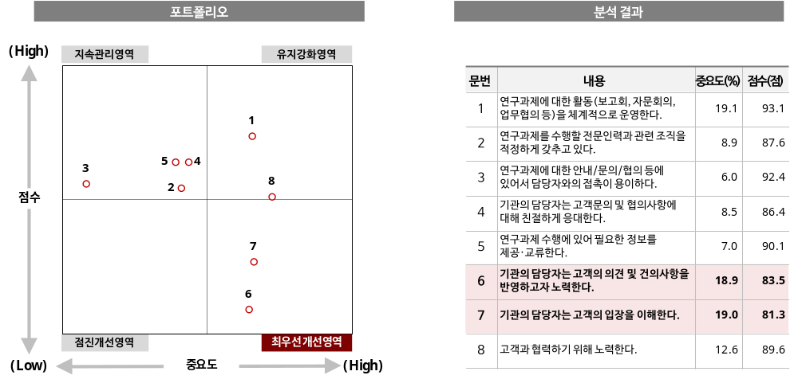
3. 분석 방법
Ⅰ. 고객만족도 조사 개요
가. 포트폴리오 분석
포트폴리오 분석은 각 차원을 구성하는 항목과 KCSI-EHS의 상관 관계를 활용한 분석방법임. KCSI-EHS와의 항목별 상관계수가 중요도에 해당하며 점수는 해당 문항의 평균 점수임.
중요도가 높으나 점수가 낮은 항목이 ‘최우선 개선 영역’에 해당하며, 중요도와 점수 모두 높은 항목은 ‘유지강화 영역’, 중요도가 낮으나 점수가 높은 항목은 ‘지속관리영역’, 중요도와 점수 모두 낮은 항목은 ‘점진개선 영역’에 해당함.
illustrative

Slide 15
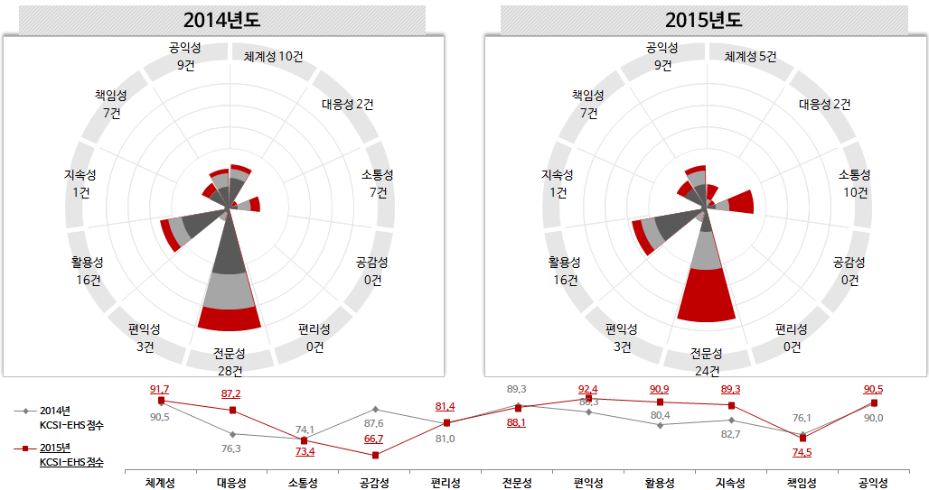
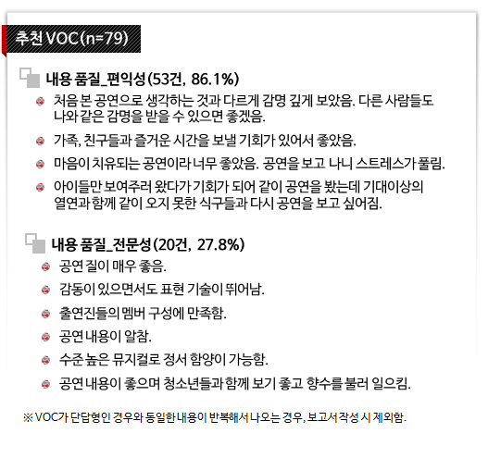
3. 분석 방법
나. VOC 분석
고객만족도 개선 방향을 도출하기 위하여 추천 고객, 중립 고객, 비추천 고객으로부터 수집한 VOC(Voice of Customer)를 KCSI-EHS 모델의 11개 요인별로
분류하여 분석함.
고객 유형별로 언급한 VOC 내용을 시각화하기 위해 로즈다이어그램(Rose Diagram)을 활용하고, 2014년도와 2015년도 VOC 내용을 시계열 분석함.
VOC 고객 유형별 분석
VOC 시계열 분석
추천 VOC 현황 및 사례
illustrative
사회적 품질
(12건,
15.2%)
과정 품질
(14건,
17.7%)
(n=20)
100%
79건
내용 품질
(53건,
86.1%)
illustrative
2014년도와 2015년도에 각각 수집한 고객의 VOC를 KCSI-EHS 모델의 11개 요인으로 분류한 고객의 VOC를 언급 빈도를 정리함.
요인별 언급 빈도에 따라 부채꼴 차트의 길이가 변하는 로즈다이어그램을 활용하여 2014년도와 2015년도 VOC 내용을 시각화함.
요인별 부채꼴 차트를 응답자의 유형(추천/중립/비추천)에 따라 3등분함.
기관 전체 VOC의 내용을 11개 요인별로 구분하여 추천, 중립, 비추천 응답과 내용의 빈도를 동시에 파악 가능함.
고객만족도 개선 방향을 도출하기 위하여 추천 고객, 중립 고객, 비추천 고객으로부터 수집한 VOC(Voice of Customer)를 요인별로 분류하여
수집 현황을 분석함.
고객의 VOC 사례를 제시함.

Slide 16
4. 조사 설계
Ⅰ. 고객만족도 조사 개요
가. 조사 개요 요약
조사 대상 | 최근 1년간(2014년 8월부터 2015년 7월까지)의 업무관련 고객(임무부여자, 협력연구자, 성과수혜자)
조사 방법 | 1:1 개별 면접 조사
조사 지역 | 전국 시∙도
조사 기간 | 2015년 11월 18일 ~ 2016년 1월 6일
표본 크기 | 총 218명
표본 오차 | ±5.1%p
점수의 신뢰구간 | 83.9점 ~ 87.5점 (95.0% 신뢰수준)
수행 업체 | 주간 업체: ㈜리서치랩 실사 업체: 공동실사단(㈜마크로밀엠브레인, ㈜리서치 앤 리서치)
비고 | 고객만족도 조사 모델이 KCSI-ST에서 KCSI-EHS로 변경됨에 따라 시계열 분석은 실시하지 않음.
나. 표본설계
업무유형 | 상세업무 | 업무비중 (%) | 표본설계 (명)
 |  |  | 모집단 | 표본오차 |  | 목표 표본 | 유효 표본
 |  |  |  | ±3.5%p | ±4.5%p
연구과제 수행 | 기본연구 | 35.5 | 139 | 119 | 108 | 92 | 68
 | 수탁연구 | 35.4 | 131 | 113 | 103 | 94 | 82
 | 위탁/공동연구 | 9.1 | 47 | 45 | 43 | 33 | 21
정보제공 서비스 |  | 10.0 | 96 | 86 | 80 | 30 | 32
육성 및 촉진 서비스 |  | 10.0 | 30 | 29 | 29 | 30 | 15
총 계 |  | 100.0 | 443 | 392 | 363 | 289 | 218

Slide 17
5. 응답자 특성
Ⅰ. 고객만족도 조사 개요
구분 |  | 현황
 |  | 사례수(명) | 비율(%) | KCSI-EHS(점)
전체 |  | 218 | 100.0 | 85.7
업무 유형 | 연구과제수행 | 171 | 78.4 | 85.1
 | 육성 및 촉진 | 15 | 6.9 | 88.6
 | 정보제공 | 32 | 14.7 | 87.9
상세 업무 | 기본연구 | 68 | 31.2 | 86.4
 | 수탁연구 | 82 | 37.6 | 83.2
 | 위탁/공동연구 | 21 | 9.6 | 87.0
 | 정보제공 | 32 | 14.7 | 87.9
 | 육성 및 촉진 | 15 | 6.9 | 88.6
소속 기관별 | 정부부처 | 62 | 28.4 | 82.2
 | 지방자치단체 | 10 | 4.6 | 89.8
 | 대학/교육기관 | 65 | 29.8 | 86.5
 | 공기업 등 공공기관 | 29 | 13.3 | 90.3
 | 민간기관 | 33 | 15.1 | 86.6
 | 연구기관 | 9 | 4.1 | 84.4
 | NGO 등 비영리기관 | 5 | 2.3 | 85.3
 | 기타 | 5 | 2.3 | 90.2
구분 |  | 현황
 |  | 사례수(명) | 비율(%) | KCSI-EHS(점)
전체 |  | 218 | 100.0 | 85.7
성별 | 남성 | 200 | 91.7 | 86.1
 | 여성 | 18 | 8.3 | 80.3
연령별 | 20대 | 6 | 2.8 | 76.7
 | 30대 | 42 | 19.3 | 82.7
 | 40대 | 90 | 41.3 | 87.6
 | 50대 | 64 | 29.4 | 86.7
 | 60세 이상 | 16 | 7.3 | 89.7
이용 경험별 | 기존 | 133 | 61.0 | 88.0
 | 신규 | 85 | 39.0 | 81.9
응답자 소속 | 정부 | 72 | 33.0 | 83.3
 | 산·학·연 | 146 | 67.0 | 88.3
※ 표본 수 30명 미만의 평균은 대표 값으로서 한계가 있으므로 점수 활용에 유의해야 함.

Slide 18
Ⅱ. 기관전체 조사 결과 분석
기관전체 기본 분석
기관전체 심층 분석
요약 및 제언

Slide 19

1. 기관전체 기본 분석
Ⅱ. 기관전체 조사 결과 분석
가. KCSI-EHS 기관 전체 종합 결과
기관의 KCSI-EHS는 85.7점으로 평가됨.
‘서비스 품질’ 분석 결과, ‘사회적 품질’ 점수가 87.2점으로 가장 높음.
‘전반적 만족’ 분석 결과, ‘관계 만족’ 점수가 86.5점으로 가장 높음.
체계성 | 85.2
대응성 | 86.9
소통성 | 86.0
공감성 | 85.3
편리성 | 89.8
과정 품질
86.1
*
**
미시적 성과
85.3
기관신뢰도 | 84.3
지속이용 의향도 | 86.2
전문성 | 87.5
편익성 | 87.6
활용성 | 85.4
지속성 | 84.5
결과 품질
86.4
서비스 품질
86.5
KCSI-EHS
85.7
거시적 성과
86.6
설립목적 달성도 | 86.6
국가발전 기여도 | 86.6
책임성 | 88.6
공익성 | 85.8
사회적 품질
87.2
전반적 만족
84.9
* 연구 관련 서비스
** 비연구 지원 서비스
절대만족 | 85.1
상대만족 | 84.0
감정만족 | 83.7
관계만족 | 86.5

Slide 20
1. 기관전체 기본 분석
Ⅱ. 기관전체 조사 결과 분석
나. 부처 및 기관 KCSI-EHS 연도별 추이
2015년 부처 전체 KCSI-EHS는 85.8점임.
2015년 산업연구원의 KCSI-EHS는 85.7점으로 조사대상 기관 전체 평균보다 0.1점 낮음.
구분 | 2008년 | 2009년 | 2010년 | 2011년 | 2012년 | 2013년 | 2014년 | 2015년
부처 전체 만족도 (n=6,053) | 82.5 (+0.8) | 82.5 (0.0) | 83.4 (+0.9) | 85.2 (+1.8) | 83.6 (-1.6) | 84.7 (+1.1) | 84.9 (+0.2) | 85.8 (+0.9)
기관 전체 고객만족도 (n=218) | 82.1 (+1.6) | 82.4 (+0.3) | 82.6 (+0.2) | 84.7 (+2.1) | 80.6 (-4.1) | 85.3 (+4.7) | 86.7 (+1.4) | 85.7 (-1.0)
※ 조사 모델이 2007년도~2014년도에는 KCSI-ST이었으며, 2015년에는 KCSI-EHS로 변경됨. 2014년 이전과 2015년 점수를 비교 시, 활용에 유의해야 함.

Slide 21
1. 기관전체 기본 분석
Ⅱ. 기관전체 조사 결과 분석
다. 업무유형별 부처 비교
기관 전체 KCSI-EHS는 85.7점으로 조사대상 기관 전체 평균보다 0.1점 낮은 수준임.
‘기본 연구’의 점수가 86.4점으로 조사대상 기관 전체 평균인 87.8점보다 1.4점 낮음.
‘정보제공’의 점수가 87.9점으로 조사대상 기관 전체 평균인 84.9점보다 3.0점 높음.
 | KCSI-EHS | 업무유형 및 상세업무별 KCSI-EHS
기관 전체 점수
구분 | KCSI-EHS | 연구과제 수행 |  |  |  | 정보제공 | 육성 및 촉진
 |  |  | 기본 연구 | 수탁 연구 | 위탁/공동 연구
조사대상 기관전체 평균(A) | 85.8 | 86.0 | 87.8 | 82.2 | 88.5 | 84.9 | 86.3
산업연구원 전체 평균(B) | 85.7 | 85.1 | 86.4 | 83.2 | 87.0 | 87.9 | 88.6
(B) – (A) | -0.1 | -0.9 | -1.4 | +1.0 | -1.5 | +3.0 | +2.3

Slide 22
1. 기관전체 기본 분석
Ⅱ. 기관전체 조사 결과 분석
라. 부처 전체 평균 대비 차원별 분석
산업연구원의 ‘서비스 품질’ 점수는 86.5점으로 조사대상 기관 전체 평균보다 0.1 높음.
‘과정 품질’의 경우 86.1점으로 조사대상 기관 전체 평균보다 0.1점 낮음.
 | KCSI-EHS | 품질 차원 | 만족 차원 | 성과 차원
기관 전체 점수
구분 | KCSI-EHS | 서비스 품질 |  |  |  | 전반적 만족 |  |  |  |  | 미시적 성과 | 거시적 성과
 |  |  | 과정 품질 | 결과 품질 | 사회적 품질 |  | 절대 만족 | 상대 만족 | 감정 만족 | 관계 만족
조사대상 기관전체 평균(A) | 85.8 | 86.4 | 86.2 | 86.2 | 87.0 | 85.2 | 85.6 | 84.7 | 84.6 | 86.3 | 85.8 | 86.6
산업연구원 전체 평균(B) | 85.7 | 86.5 | 86.1 | 86.4 | 87.2 | 84.9 | 85.1 | 84.0 | 83.7 | 86.5 | 85.3 | 86.6
(B) – (A) | -0.1 | 0.1 | -0.1 | 0.2 | 0.2 | -0.3 | -0.5 | -0.7 | -0.9 | 0.2 | -0.5 | 0.0

Slide 23
1. 기관전체 기본 분석
Ⅱ. 기관전체 조사 결과 분석
마. 부처 전체 평균 대비 요인별 분석
‘과정 품질’의 ‘편리성’ 점수는 89.8점으로 조사대상 기관 전체 평균보다 4.2점 높음.
‘결과 품질’의 ‘전문성’, ‘활용성’ 점수가 조사대상 기관 전체 평균보다 다소 낮게 나타남.
 | 과정 품질 | 결과 품질 | 사회적 품질
기관 전체 점수
구분 | 체계성 | 대응성 | 소통성 | 공감성 | 편리성 | 전문성 | 편익성 | 활용성 | 지속성 | 책임성 | 공익성
조사대상 기관전체 평균(A) | 86.1 | 86.9 | 86.2 | 85.7 | 85.6 | 87.6 | 87.3 | 85.5 | 84.0 | 88.3 | 85.9
산업연구원 전체 평균(B) | 85.2 | 86.9 | 86.0 | 85.3 | 89.8 | 87.5 | 87.6 | 85.4 | 84.5 | 88.6 | 85.8
(B) – (A) | -0.9 | 0.0 | -0.2 | -0.4 | 4.2 | -0.1 | 0.3 | -0.1 | 0.5 | 0.3 | -0.1

Slide 24
2. 기관전체 심층 분석
Ⅱ. 기관전체 조사 결과 분석
가. 기관별 성과차원 요소 비교 - ① 미시적 성과
‘신뢰도’는 84.3점으로 27개 기관 점수 중 중하위권임.
‘지속이용 의향도’는 83.5점으로 27개 기관 점수 중 중하위권임.
미시적 성과
기관을 더 신뢰하게 되었다
다시 이용(의뢰)하고 싶다

Slide 25
2. 기관전체 심층 분석
Ⅱ. 기관전체 조사 결과 분석
가. 기관별 성과차원 요소 비교 - ② 거시적 성과
‘설립목적 부합도’는 83.6점으로 27개 기관 점수 중 중하위권임.
‘국가발전 기여도’는 83.6점으로 27개 기관 점수 중 중하위권임.
거시적 성과
설립목적에 부합하는 활동을 한다.
국가발전에 기여하고 있다.

Slide 26
2. 기관전체 심층 분석
Ⅱ. 기관전체 조사 결과 분석
나. 고객군별 비교
응답자 소속별 분석 결과, 정부 고객의 점수가 83.3점으로 산·학 ·연 고객(88.3점)보다 5.0점 낮게 나타남.
이용 경험별 분석 결과, 기존 고객의 점수가 88.0점으로 신규 고객(81.9점)보다 6.1점 높게 나타남.
정부/산·학·연 고객 KCSI-EHS 비교
기존/신규 고객 KCSI-EHS 비교

Slide 27
2. 기관전체 심층 분석
Ⅱ. 기관전체 조사 결과 분석
다. 응답자 소속별 차원 비교
차원 비교 분석 결과 ‘관계 만족’을 제외한 모든 차원에서 산·학·연 고객의 점수가 정부 고객의 점수보다 낮게 나타남.
요소 비교 분석 결과 '편리성'을 제외한 모든 차원에서 산·학·연 고객의 점수가 정부 고객의 점수보다 낮게 나타남.
정부/산·학·연 고객별 차원 비교
정부/산·학·연 고객별 요소 비교

Slide 28
2. 기관전체 심층 분석
Ⅱ. 기관전체 조사 결과 분석
라. 이용 경험별 차원 비교
차원 비교 분석 결과, 모든 차원에서 기존 고객의 점수가 신규 고객의 점수보다 높게 나타남.
요소 비교 분석 결과, ‘책임성’ 점수가 기존 고객과 신규 고객 모두에서 높게 나타남.
기존/신규 고객별 차원 비교
기존/신규 고객별 요소 비교

Slide 29
3. 요약 및 제언
Ⅱ. 기관전체 조사 결과 분석
가. 기관 전체 결과 요약
산업연구원 고객만족도 조사 결과 기획재정부 등급분류 기준 ‘양호’ (2014년 ‘양호’ ⇨ 2015년 ‘양호’)
2015년도 KCSI-EHS는 85.7점이며 기획재정부 등급분류 기준에서‘양호’에 해당함.
구분 | 업무유형 | 상세업무 | 표본수(명) | 결과(점수)
2015년도 | 연구과제 수행 | 기본과제 | 68 | 86.4 | 85.1
 |  | 수탁과제 | 82 | 83.2
 |  | 위탁/공동연구 | 21 | 87.0
 | 정보제공 |  | 32 | 87.9
 | 육성 및 촉진 |  | 15 | 88.6
계 |  |  | 218 | 85.7
구분 | 2009년 | 2010년 | 2011년 | 2012년 | 2013년 | 2014년 | 2015년 | 전년 대비
점수 | 82.4 | 82.6 | 84.7 | 80.6 | 85.3 | 86.7 | 85.7 | -1.0
※ 조사 모델이 2009년 ~ 2014년에는 KCSI-ST였으며, 2015년에는 KCSI-EHS로 변경됨. 2014년 이전과 2015년 점수를 비교할 경우, 활용에 유의해야 함.

Slide 30
3. 요약 및 제언
Ⅱ. 기관전체 조사 결과 분석
나. 상세업무별 결과 요약 및 제언
기본연구 결과 요약
[정량 DATA 요약] 기본연구의 KCSI-EHS는 86.4점이며, 조사 대상 기관 전체 평균(87.8점) 대비 1.4점 낮음.
품질 차원별 점수를 살펴보면 ‘과정 품질’의 점수가 85.6점으로 품질 차원 중 가장 낮고 ‘조사 대상 기관 전체의 과정 품질’ 평균(88.1점)보다 2.5점 낮음.
‘과정 품질’ 하위 요소 중, ‘체계성(서비스 과정의 체계적인 준비 및 수행)’ 점수가 84.3점으로 가장 낮고,
‘조사 대상 기관 전체의 체계성’ 평균(87.8점)보다 3.5점 낮음.
‘체계성’을 측정하는 문항 중 ‘연구과제 관련 활동의 체계적인 운영’ 점수가 83.2점으로 가장 낮음.
‘결과 품질’ 하위 요소 중, ‘지속성(서비스 제공 이후 사후적인 서비스 지원)’ 점수가 83.5점으로 가장 낮고,
‘조사 대상 기관 전체의 지속성’ 평균(85.7점)보다 2.2점 낮음.
‘지속성’을 측정하는 문항 중 ‘연구과제 수행에 대한 적절한 피드백’의 점수가 82.5점으로 가장 낮음.
[정성 DATA 요약] 고객의 소리(VOC : Voice Of Customer) 분석의 주요 결과
고객의 소리(VOC)를 KCSI-EHS 요소별로 분류하여 분석한 결과, ‘전문성(전문성 높은 연구물 제공 및 서비스 창출)’ 관련 추천 VOC가 가장 많이 수집됨.
‘책임성(기관의 임무에 부합하는 업무 수행)’, ‘공익성(성과 확산을 통한 공공의 이익에 대한 기여)’과 관련된 VOC를 언급한 고객의 KCSI-EHS 점수가 모두 90.0점 이상으로 높게 나타남.
‘전문성’ 관련 추천 VOC의 주요 내용으로는 ‘세부화된 산업 관련 전문가들의 자질이 매우 우수함.’, ‘최근 통계, 이슈 등 구하기 어려운 정보에 대한 DB가 풍부하고 연구원의 전문성이 높음.’ 등이 나타남.
중립 및 비추천 VOC로는 ‘연구결과물이 사회요구 및 정책적 수요에 맞추어 빠르게 반영이 되었으면 함.’, ‘과제관련 사전 수요조사 시 보다 짧은 주기로 시행하면 정책수요를 시의적절하게 반영할 수 있을 것임.’ 등이 나타남.

Slide 31

3. 요약 및 제언
Ⅱ. 기관전체 조사 결과 분석
나. 상세업무별 결과 요약 및 제언
기본연구 개선안
개선안
개선 항목
‘커뮤니케이션’ 및 ‘소통’에 관련된 항목이 점수가 낮고, 중요도가 높아 개선 항목으로 도출됨. VOC를 통해서도 수요자의 의견 수렴에 대한 내용이 수집됨.
  기본연구과제에 대한 정책 수요자의 의견 반영이 충분히 이루어지고 있는지 확인이 필요함. 주요한 수요처의 경우에는 별도의 설명회 및 의견 수렴할 수 있는 워크숍, 세미나 등을 개최하는 방안을 검토해야 함. 또 주요 정책 수요처에 대해서는 연구 진행 중 현재 진행 내용 및 향후 연구 방향, 예상 결과물에 대한 중간 피드백도 실시하여 연구의 고객의 의견을 합리적으로 반영할 수 있도록 하는 것이 바람직함.
항목 | 점수(점) | 중요도(%)
기관의 담당자는 고객의 의견 및 건의사항을 반영하고자 노력한다. | 85.0 | 13.2
연구과제 수행에 있어 피드백이 적절히 이루어진다. | 82.5 | 12.5
VOC
일괄적으로 보내준 연구보고서를 받아 구독하고 업무에 활용하였으나, 크게 관심 없는 분야의 보고서도 상당 부분 수렴하였음. 향후에는 서비스 이용자의 니즈(needs)를 사전에 조사하여 이용자의 관심분야에 부합하는 보고서를 선택하게 하였으면 함.
자료취합이나 정책결정제안을 이끌어 내는 과정에서 전문가 뿐만 아니라, 수요자나 수혜자의 의견도 취합 및 반영되었으면 함.
과제관련 사전 수요조사 시 정부 의견을 반영해야 함. 지금도 1년 단위로 시행하고 있으나, 보다 짧은 주기(분기별)로 시행하면 정책수요를 시의적절하게 반영할 수 있을 것임.

Slide 32
3. 요약 및 제언
Ⅱ. 기관전체 조사 결과 분석
나. 상세업무별 결과 요약 및 제언
수탁연구 결과 요약
[정량 DATA 요약] 수탁연구의 KCSI-EHS는 83.2점이며, 조사 대상 기관 전체 평균(82.2점) 대비 1.0점 높음.
품질 차원별 점수를 살펴보면 ‘결과 품질’의 점수가 84.1점으로 품질 차원 중 가장 낮음. ‘조사 대상 기관 전체의 결과 품질’ 평균(82.6점)보다 1.5점 높음.
‘결과 품질’ 하위 요소 중, ‘활용성(서비스 결과물의 다양한 활용 가치 및 업무 적용)’ 점수가 83.0점으로 가장 낮음.
‘조사 대상 기관 전체의 활용성’ 평균(81.4점)보다 1.6점 높음.
‘활용성’을 측정하는 문항 중 ‘연구 결과물은 정책적/학문적 활용가치 큼’의 점수가 82.3점임.
요인별 점수를 살펴보면, ‘공익성(성과 확산을 통한 공공의 이익에 대한 기여)’ 점수가 82.7점으로 가장 낮으나,
‘조사 대상 기관 전체의 공익성’ 평균(81.8점)보다 0.9점 높음.
‘공익성’을 측정하는 문항 중 ‘연구결과의 사회적 공유 및 성과확산 위해 노력’의 점수가 82.7점으로 낮음.
[정성 DATA 요약] 고객의 소리(VOC : Voice Of Customer) 분석의 주요 결과
고객의 소리(VOC)를 KCSI-EHS 요소별로 분류하여 분석한 결과, ‘전문성(전문성 높은 연구물 제공 및 서비스 창출)’과 관련된 추천 VOC가 가장 많이 수집됨. 비추천 VOC 중 ‘전문성’과 관련된 내용이 5건 나타남.
중립 VOC로는 ‘소통성(서비스 과정에서의 고객과의 정보 공유 및 경청 정도)’와 관련된 내용이 6건으로 가장 많이 수집됨.
‘전문성’ 관련 추천 VOC의 주요 내용으로는 ‘산업에 대한 전문적인 식견을 바탕으로 보고서 작성함.’, ‘연구책임자의 전문성이 뛰어나고 목적과 필요에 맞는 적정한 정보를 통해 의미 있는 결과물을 제시해줌.’ 등이 나타남.
‘소통성’ 관련 중립 VOC의 주요 내용으로는 ‘연구를 의뢰한 자가 요구한 내용에 따라 좀 더 실용적으로 연구를 진행해주었으면 함.’, ‘유관기관/부처 등과 사전적인 아이디어 수렴/반영이 필요함.’ 등이 나타남.
‘전문성’ 관련 비추천 VOC의 주요 내용으로는 ‘연구를 통한 상세분석, 추가 내용 탐색, 바람직한 방안 제시 등에 대한 의지가 없음.’, ‘보고서의 구체성과 근거자료가 미흡함.’ 등이 나타남.

Slide 33
3. 요약 및 제언
Ⅱ. 기관전체 조사 결과 분석
나. 상세업무별 결과 요약 및 제언
수탁연구 개선안
개선안
개선 항목
‘보고회, 자문회의, 업무협의 등의 운영’, ‘결과물의 활용’과 관련된 항목이 점수가 낮고, 중요도가 높아 개선 항목으로 도출됨. VOC를 통해서도 고객과의 커뮤니케이션이 부족하다는 내용이 나타남.
  수탁연구는 고객의 의뢰한 연구의 목적 달성을 위해 진행 과정에서 연구 진행 현황 및 방향, 예상 결과물에 대한 충분한 커뮤니케이션이 이루어져야 함. VOC를 통해 해당 부분에 대한 고객 불만이 직접적으로 나타나므로 연구 실무진에서 고객과의 소통이 원활하게 이루어지고 있는지 점검이 필요함.
항목 | 점수(점) | 중요도(%)
연구과제에 대한 활동(보고회, 자문회의, 업무협의 등)을 체계적으로 운영한다. | 82.6 | 13.6
연구결과물은 정책적, 학문적 활용 가치가 크다. | 82.3 | 12.6
VOC
산업연구원의 전문성이 인정됨. 다만 일부 전문적인 부분에 대해서는 해당 전문가와의 긴밀한 협력체계가 필요함.
연구를 의뢰한 자가 요구한 내용에 따라 좀 더 실용적으로 연구를 진행해 주었으면 함.
좀 더 수요자(고객)입장에서 업무보고서 작성, 추진 요망
산업연구원 과제 수행에 있어서 정보제공이 원활하지 못한 점이 있음.

Slide 34
3. 요약 및 제언
Ⅱ. 기관전체 조사 결과 분석
나. 상세업무별 결과 요약 및 제언
위탁/공동연구 결과 요약
[정량 DATA 요약] 위탁/공동연구의 KCSI-EHS는 87.0점이며, 조사 대상 기관 전체 평균(88.5점) 대비 1.5점 낮음.
만족 차원별 점수를 살펴보면 ‘상대 만족(투입한 노력, 시간, 비용 대비 만족)’의 점수가 83.8점으로 만족 차원 중 가장 낮음. ‘조사 대상 기관 전체의 상대 만족’ 평균(87.0점)보다 3.2점 낮음.
품질 차원에서 ‘과정 품질’의 ‘소통성(서비스 과정에서의 고객과의 정보 공유 및 경청 정도)’ 점수가 87.4점으로 ‘조사 대상 기관 전체의 소통성’ 평균(89.0점)보다 1.6점 낮음.
‘소통성’을 측정하는 문항 중 ‘고객의 의견 및 건의사항 반영 위해 노력’의 점수가 86.7점임..
[정성 DATA 요약] 고객의 소리(VOC : Voice Of Customer) 분석의 주요 결과
고객의 소리(VOC)를 KCSI-EHS 요소별로 분류하여 분석한 결과, ‘편익성(서비스 결과물을 통한 고객 혜택 및 서비스 유익성)’ 관련 VOC를 추천 사유로 언급한 빈도가 가장 많이 나타남.
비추천 사유는 총 3건 수집되었으며 중 ‘전문성’과 관련된 내용을 언급한 빈도가 2건 나타남.
‘편익성’ 관련 추천 VOC의 주요 내용으로는 ‘정부정책 방향과 부합하여 국제 협력 등을 통한 산업 역량강화에 매우 도움이 되었음.’, ‘수행업무가 에너지 소비 불균형을 해소하기 위한 연구과제로서 연구에 보람이 있었음.’ 등이 나타남.
중립, 비추천 VOC는 중 ‘전문성’과 관련된 내용으로는 ‘행정 관리능력이 매우 떨어진다고 생각함.’, ‘프로젝트에 관한 관리가 잘 준수된다면 추천 의향 있음.’ 등이 나타남.

Slide 35
3. 요약 및 제언
Ⅱ. 기관전체 조사 결과 분석
나. 상세업무별 결과 요약 및 제언
위탁연구 개선안
개선안
개선 항목
‘고객과의 커뮤니케이션’과 관련된 항목이 점수가 낮고, 중요도가 높아 개선 항목으로 도출됨. VOC를 통해서 프로젝트 관리에 대해 부정적으로 언급하는 내용이 나타남.
  연구 진행 시 과업에 대한 지시와 일정 관리에 있어서 위탁연구 기관과 충분한 협의가 이루어지고 있는지 확인이 필요함. 적정한 과업 기한 내 진도 관리와 정확한 과업 요청은 연구 결과물의 품질과도 관련 있는 부분이므로 사전에 위탁연구 기관과 이런 부분에 대해 충분히 협의하여 업무를 진행하는 것이 바람직함.
항목 | 점수(점) | 중요도(%)
기관의 담당자는 고객의 의견 및 건의사항을 반영하고자 노력한다. | 86.7 | 13.0
위탁연구과제 수행에 있어 피드백이 적절히 이루어진다. | 85.2 | 15.0
VOC
KSP에 관한 한 산업연구원의 전문성과 행정 관리능력이 매우 떨어진다고 생각함. 산업연구원의 위탁과제 수행 시 불필요하게 일을 2번씩 해야 했던 경험이 있어서 주변 연구자들에게 추천하고 싶지 않음.
업무내용이 많고 과업 기한이 Tight 함.
프로젝트에 관한 관리가 잘 준수 된다면 추천 의향 있음.

Slide 36
3. 요약 및 제언
Ⅱ. 기관전체 조사 결과 분석
나. 상세업무별 결과 요약 및 제언
정보제공 결과 요약
[정량 DATA 요약] 정보제공의 KCSI-EHS는 87.9점이며, 조사 대상 기관 전체 평균(84.9점) 대비 3.0점 높음.
품질 차원별 점수를 살펴보면 ‘과정 품질’의 점수가 87.5점으로 가장 낮으나, ‘조사 대상 기관 전체의 과정 품질’ 평균(83.0점)보다 4.5점 높음.
‘과정 품질’의 하위 요소 중 ‘체계성’ 점수가 91.6점으로 가장 높고, ‘조사 대상 기관 전체의 체계성’ 평균(85.9점)보다 5.7점 높음.
‘체계성’을 측정하는 문항 중 ‘정보제공을 위한 온∙오프라인 채널 구비’의 점수가 92.5으로 가장 높고, 조사대상 기관 내 최고점임.
‘과정 품질’의 하위 요소 중 ‘소통성’ 점수가 84.7점으로 가장 낮으나, ‘조사 대상 기관 전체의 소통성’ 평균(81.7점)보다 3.0점 높음.
‘소통성’을 측정하는 문항 중 ‘고객 의견 및 건의사항 경청하려 노력’의 점수가 83.8점으로 낮음.
[정성 DATA 요약] 고객의 소리(VOC : Voice Of Customer) 분석의 주요 결과
고객의 소리(VOC)를 KCSI-EHS 요소별로 분류하여 분석한 결과, 비추천 VOC는 수집되지 않음. ‘활용성’과 관련된 추천 VOC가 가장 많이 수집되었으며, 중립 VOC 중에서는 ‘편익성’과 관련된 내용이 가장 많이 나타남.
‘활용성’ 관련 추천 VOC의 주요 내용으로는 ‘산업 전반적 상황에 대한 정보를 제공함.’, ‘시의적절한 필요과제를 신속하게 분석하여 제공함.’ 등이 나타남.
‘편익성’ 관련 중립 VOC로는 ‘산업에 대한 최신 정보 특히 중국 산업에 대한 정보의 유용성이 높아진다면 좋겠음.’, ‘보다 이해하기 쉬운 정보 제공을 해주었으면 함.’이 나타남.

Slide 37
3. 요약 및 제언
Ⅱ. 기관전체 조사 결과 분석
나. 상세업무별 결과 요약 및 제언
정보제공 개선안
개선안
개선 항목
‘정보 활용가치’, ‘고객 응대’에 관련된 항목이 점수가 낮고, 중요도가 높아 개선 항목으로 도출됨. VOC를 통해서 관련하여 부정적인 내용이 수집됨.
  고객에게 유용한 정보가 무엇인지에 대한 구체적인 파악이 필요함. 다양하고 많은 양의 정보를 제공하더라도 원하는 정보를 찾기 어렵거나, 알아볼 수 있는 형태로 제공되지 않는다면 고객은 정보의 활용 가치가 낮다고 평가할 수 있음. 현재 온∙오프라인을 통해 고객에게 제공하는 정보에게 이런 부분에 대한 점검이 필요함.
  정보제공과 관련하여 이루어지는 고객과 행정 직원들의 접점에서 고객 응대가 어떻게 이루어지는지 점검이 필요함. 자주 묻는 질문이나 요청에 대한 대응 방법 및 태도 등에서 고객이 불만을 가질만한 부분은 없는지 확인할 필요가 있음.
항목 | 점수(점) | 중요도(%)
제공하는 정보의 활용가치가 크다. | 86.9 | 12.3
고객문의 및 건의사항에 대해 친절하게 응대한다. | 83.8 | 11.0
VOC
정보 유용성이 높아진다면 추천의향이 있음.
산업에 대한 최신 정보 특히 중국 산업에 대한 정보의 유용성이 높아진다면 좋겠음.
이해하기 쉬운 정보 제공을 해주었으면 함.
연구원 외의 행정 직원들의 업무서비스가 좀 더 개선되면 좋겠음.

Slide 38
3. 요약 및 제언
Ⅱ. 기관전체 조사 결과 분석
나. 상세업무별 결과 요약 및 제언
육성 및 촉진 결과 요약
[정량 DATA 요약] 육성 및 촉진의 KCSI-EHS는 88.6점이며, 조사 대상 기관 전체 평균(86.3점) 대비 2.3점 높음.
품질 차원별 점수를 살펴보면 ‘사회적 품질’의 점수가 91.0점으로 높고, ‘조사 대상 기관 전체의 사회적 품질’ 평균(87.8점)보다 3.2점 높음.
만족 차원별 점수를 살펴보면 ‘상대 만족’의 점수가 86.7점으로 만족 차원 중 가장 낮으나, ‘조사 대상 기관 전체의 상대 만족’ 평균(84.7점)보다 2.0점 높음.
‘사회적 품질’ 하위 요소 중, ‘책임성(기관의 임무에 부합하는 업무 수행)’ 점수가 91.7점으로, ‘조사 대상 기관 전체의 책임성’ 평균(88.5점)보다 3.2점 높음.
‘책임성’을 측정하는 문항 중 ‘사회적 사명감을 가지고 포럼 및 세미나 개최∙운영’의 점수가 92.7점임.
‘결과 품질’ 하위 요소 중, ‘지속성(서비스 제공 이후 사후적인 서비스 지원)’ 점수가 84.3점으로 가장 낮으나,
‘조사 대상 기관 전체의 지속성’ 평균(82.5점)보다 1.8점 높음.
‘지속성’을 측정하는 문항 중 ‘포럼 및 세미나에 있어 적절한 피드백’의 점수가 83.3점으로 낮음.
[정성 DATA 요약] 고객의 소리(VOC : Voice Of Customer) 분석의 주요 결과
고객의 소리(VOC)를 KCSI-EHS 요소별로 분류하여 분석한 결과, 비추천 VOC는 수집되지 않았으며, ‘전문성’ 관련 추천 VOC가 가장 많이 수집됨.
중립 사유로 ‘편익성’, ‘소통성’을 언급한 경우가 나타남.
‘전문성’ 관련 추천 VOC의 주요 내용으로는 ‘세미나, 포럼 등의 수준이 높음.’, ‘산업정책이나 산업별 육성지원정책에 역사성이 깊으며 관련 전문가를 보유하고 있고 지역별 연구에도 정통함.’ 등이 나타남.
중립VOC로는 ‘신속한 피드백이 있다면 보다 나은 육성 및 촉진 서비스가 이루어 질 것임.’ 등이 나타남.

Slide 39
3. 요약 및 제언
Ⅱ. 기관전체 조사 결과 분석
나. 상세업무별 결과 요약 및 제언
육성 및 촉진 개선안
개선안
개선 항목
‘포럼, 세미나에 대한 피드백’, ‘고객과의 원활한 소통’에 관련된 항목이 점수가 낮고, 중요도가 높아 개선 항목으로 도출됨. 관련 VOC는 수집되지 않음.
  포럼, 세미나 등을 개최한 후 행사 당시 논의된 내용, 나타난 결론 등을 정리하여 간략한 결과보고서 또는 후기 등의 형태로 고객에게 제공하는 것이 바람직함.
  고객과 소통하는 방법으로 고객의 의견을 수렴하여 행사에 반영하는 것을 고려할 수 있음. 정기적으로 열리는 행사의 경우 다음 행사의 주제, 초청했으면 하는 전문가에 대해 행사 당일 간단한 조사를 실시하여 고객의 의견을 수렴할 수 있음. 그 밖에도 홈페이지, 이메일 등 채널을 구비하여 기관에서 개최하는 포럼, 세미나에 대한 의견을 수렴하는 창구를 마련하는 것이 필요함.
항목 | 점수(점) | 중요도(%)
포럼, 세미나 등에 있어 피드백이 적절히 이루어진다. | 83.3 | 17.6
포럼 및 세미나 참석 고객과 원활한 소통(참여)을 위해 노력한다. | 85.3 | 14.7
VOC
관련 VOC 수집되지 않음.

Slide 40
Ⅲ. 상세업무별 분석
ⅰ. 기본연구
ⅱ. 수탁연구
ⅲ. 위탁/공동연구
ⅳ. 정보제공
ⅴ. 육성 및 촉진

Slide 41
ⅰ. 기본연구
상세업무 기본 분석
상세업무 심층 분석

Slide 42
1. 상세업무 기본 분석
Ⅲ. 상세업무별 분석 – ⅰ. 기본연구
가. KCSI-EHS 결과
기본연구의 KCSI-EHS는 86.4점임.
‘서비스 품질’ 분석 결과, ‘사회적 품질’ 점수가 87.9점으로 가장 높음.
‘전반적 만족’ 분석 결과, ‘관계만족’ 점수가 86.8점으로 가장 높음.
체계성 | 84.3
대응성 | 86.9
소통성 | 85.9
공감성 | 85.2
과정 품질
85.6
미시적 성과
86.4
기관신뢰도 | 85.3
지속이용 의향도 | 87.5
전문성 | 89.4
편익성 | 88.2
활용성 | 86.2
지속성 | 83.5
결과 품질
87.1
서비스 품질
86.9
KCSI-EHS
86.4
거시적 성과
87.4
설립목적 달성도 | 87.6
국가발전 기여도 | 87.2
책임성 | 89.8
공익성 | 86.0
사회적 품질
87.9
전반적 만족
85.8
절대만족 | 85.9
상대만족 | 86.3
감정만족 | 84.3
관계만족 | 86.8

Slide 43
1. 상세업무 기본 분석
Ⅲ. 상세업무별 분석 – ⅰ. 기본연구
나. 응답자 현황
구분 |  | 조사현황 |  | KCSI-EHS(점)
 |  | 빈도(명) | 비율(%)
전체 |  | 68 | 100.0 | 86.4
응답자 소속 | 정부 | 18 | 26.5 | 83.5
 | 산·학·연 | 50 | 73.5 | 87.4
소속 기관별 | 정부부처 | 17 | 25.0 | 81.8
 | 지방자치단체 | 1 | 1.5 | 89.3
 | 대학/교육기관 | 27 | 39.7 | 89.2
 | 공기업 등 공공기관 | 7 | 10.3 | 88.9
 | 연구기관 | 11 | 16.2 | 84.5
 | 민간기업 | 2 | 2.9 | 84.5
 | NGO등비영리기관 | 1 | 1.5 | 80.2
 | 기타 | 2 | 2.9 | 91.1
성별 | 남성 | 63 | 92.6 | 86.4
 | 여성 | 5 | 7.4 | 85.7
연령별 | 20대 | 2 | 2.9 | 73.3
 | 30대 | 11 | 16.2 | 83.4
 | 40대 | 30 | 44.1 | 87.3
 | 50대 | 19 | 27.9 | 87.5
 | 60세 이상 | 6 | 8.8 | 87.9
이용 경험별 | 기존 | 43 | 63.2 | 87.9
 | 신규 | 25 | 36.8 | 83.6
권역별 | 서울/인천/경기 | 35 | 51.5 | 86.5
 | 부산/울산/경남 | 5 | 7.4 | 89.4
 | 대구/경북 | 1 | 1.5 | 100.0
 | 대전/충청/세종 | 21 | 30.9 | 85.0
 | 광주/전남/전북 | 4 | 5.9 | 87.8
 | 강원/제주 | 2 | 2.9 | 80.7
‘기본연구’의 전체 응답자는 68명이며, KCSI-EHS는 86.4점임.
응답자 소속별로는 ‘산·학·연’ 응답자가 50명(73.5%)으로 많은 비율을 차지하며, KCSI-EHS는 87.4점임.
소속 기관별로는 ‘대학/교육기관’ 응답자가 27명(39.7%)으로 가장 많은 비율을 차지하며, KCSI-EHS는 89.2점임.
성별로는 ‘남성’ 응답자가 63명(92.6%)으로 많은 비율을 차지하며, KCSI-EHS는 86.4점임.
연령별로는 ‘40대’ 응답자가 30명(44.1%)으로 가장 많은 비율을 차지하며, KCSI-EHS는 87.3점임.
이용 경험별로는 ‘기존’ 응답자가 43명(63.2%)으로 가장 많은 비율을 차지하며, KCSI-EHS는 87.9점임.
권역별로는 ‘서울/인천/경기’ 응답자가 35명(51.5%)으로 가장 많은 비율을 차지하며, KCSI-EHS는 86.5점임.
※ 표본 수 30명 미만의 평균은 대표 값으로서 한계가 있으므로 점수 활용에 유의해야 함.

Slide 44
1. 상세업무 기본 분석
Ⅲ. 상세업무별 분석 – ⅰ. 기본연구
다. 부처 전체 평균 대비 차원별 분석
KCSI-EHS를 산출하는 ‘서비스 품질’의 점수가 86.9점으로 조사대상 기관 전체 평균(88.2점) 대비 1.3점 낮고, ‘전반적 만족’의 점수는 85.8점으로 조사대상 기관 전체 평균(87.4점) 대비 1.6점 낮음.
‘품질 차원’의 ‘과정 품질’ 점수가 85.6점으로 조사대상 기관 전체 평균(88.1점)보다 2.5점 낮아 가장 큰 폭으로 차이 남.
 | KCSI-EHS | 품질 차원 | 만족 차원 | 성과 차원
기본연구
점수
구분 | KCSI-EHS | 서비스 품질 |  |  |  | 전반적 만족 |  |  |  |  | 미시적 성과 | 거시적 성과
 |  |  | 과정 품질 | 결과 품질 | 사회적 품질 |  | 절대 만족 | 상대 만족 | 감정 만족 | 관계 만족
조사대상 기관 기본연구( A) | 87.8 | 88.2 | 88.1 | 87.9 | 88.8 | 87.4 | 87.3 | 86.8 | 86.7 | 88.9 | 88.1 | 88.6
산업연구원 기본연구(B) | 86.4 | 86.9 | 85.6 | 87.1 | 87.9 | 85.8 | 85.9 | 86.3 | 84.3 | 86.8 | 86.4 | 87.4
(B) – (A) | -1.4 | -1.3 | -2.5 | -0.8 | -0.9 | -1.6 | -1.4 | -0.5 | -2.4 | -2.1 | -1.7 | -1.2

Slide 45
1. 상세업무 기본 분석
Ⅲ. 상세업무별 분석 – ⅰ. 기본연구
라. 부처 전체 평균 대비 요인별 분석
‘사회적 품질’의 ‘책임성’이 89.8점으로 가장 높으나, 조사대상 기관 전체 평균보다 0.4점 낮음.
‘결과 품질’의 ‘지속성’이 83.5점으로 가장 낮으며, 조사대상 기관 전체 평균보다 2.2점 낮음.
 | 과정 품질 | 결과 품질 | 사회적 품질
기본연구
점수
구분 | 체계성 | 대응성 | 소통성 | 공감성 | 전문성 | 편익성 | 활용성 | 지속성 | 책임성 | 공익성
조사대상 기관 기본연구 (A) | 87.8 | 88.9 | 88.2 | 87.7 | 89.5 | 88.8 | 87.0 | 85.7 | 90.2 | 87.5
산업연구원 기본연구(B) | 84.3 | 86.9 | 85.9 | 85.2 | 89.4 | 88.2 | 86.2 | 83.5 | 89.8 | 86.0
(B) – (A) | -3.5 | -2.0 | -2.3 | -2.5 | -0.1 | -0.6 | -0.8 | -2.2 | -0.4 | -1.5

Slide 46
1. 상세업무 기본 분석
Ⅲ. 상세업무별 분석 – ⅰ. 기본연구
수정필요
마. 문항별 분석 - ① 조사대상 기관 대비 비교
‘사회적 품질’의 ‘책임성’ 문항 중 ‘담당자는 연구과제 수행에 대한 책임감 보유’ 점수가 90.9점으로 가장 높고 조사대상 기관 내 최고점에 근접하게 나타남.
대체로 ‘과정 품질’의 측정하는 문항의 점수가 조사대상 기관 내 최하점에 가깝게 나타남.
과정 품질 |  |  |  |  |  |  |  | 결과 품질 |  |  |  |  |  |  |  | 사회적 품질
체계성 |  | 대응성 |  | 소통성 |  | 공감성 |  | 전문성 |  | 편익성 |  | 활용성 |  | 지속성 |  | 책임성 |  | 공익성
연구과제 관련 활동의 체계적인 운영 | 연구과제 수행 위한 적정한 전문인력/ 관련 조직 갖춤 | 연구과제 관련 안내/문의 등에 대한 담당자 접촉 용이 | 문의 및 협의사항 친절하게 응대 | 연구과제 수행에 필요한 정보를 제공·교류 | 고객의 의견 및 건의사항 반영 위해 노력 | 고객의 입장을 이해 | 고객과 협력하기 위해 노력 | 연구 결과물을 연구 목적에 맞게 작성 | 연구 결과물은 전문적임 | 연구 결과물은 국가 및 사회에 유익함 | 고객 업무/ 연구에 도움이 되는 연구 결과물 | 연구 결과물은 사회요구/ 정책수요에 적절히 대응 | 연구 결과물은 정책적/ 학문적 활용가치 큼 | 연구과제 수행에 대한 적절한 피드백 | 고객관계 형성 및 유지 위해 노력 | 담당자는 연구과제 수행에 대한 책임감 보유 | 담당자는 기관 설립목적에 부합하는 사명감 보유 | 연구과제 수행을 통한 해당분야 정책적/ 학문적 발전 선도 | 연구결과의 사회적 공유 및 성과확산 위해 노력

Slide 47
1. 상세업무 기본 분석
Ⅲ. 상세업무별 분석 – ⅰ. 기본연구
수정필요
마. 문항별 분석 - ② 응답자 소속별 비교
대체로 ‘산·학·연 고객’의 점수가 높게 나타남.
‘과정 품질’의 ‘대응성’에서 ‘정부 고객’의 점수가 ‘산·학·연 고객’보다 높게 나타남.
과정 품질 |  |  |  |  |  |  |  | 결과 품질 |  |  |  |  |  |  |  | 사회적 품질
체계성 |  | 대응성 |  | 소통성 |  | 공감성 |  | 전문성 |  | 편익성 |  | 활용성 |  | 지속성 |  | 책임성 |  | 공익성
연구과제 관련 활동의 체계적인 운영 | 연구과제 수행 위한 적정한 전문인력/ 관련 조직 갖춤 | 연구과제 관련 안내/문의 등에 대한 담당자 접촉 용이 | 문의 및 협의사항 친절하게 응대 | 연구과제 수행에 필요한 정보를 제공·교류 | 고객의 의견 및 건의사항 반영 위해 노력 | 고객의 입장을 이해 | 고객과 협력하기 위해 노력 | 연구 결과물을 연구 목적에 맞게 작성 | 연구 결과물은 전문적임 | 연구 결과물은 국가 및 사회에 유익함 | 고객 업무/ 연구에 도움이 되는 연구 결과물 | 연구 결과물은 사회요구/ 정책수요에 적절히 대응 | 연구 결과물은 정책적/ 학문적 활용가치 큼 | 연구과제 수행에 대한 적절한 피드백 | 고객관계 형성 및 유지 위해 노력 | 담당자는 연구과제 수행에 대한 책임감 보유 | 담당자는 기관 설립목적에 부합하는 사명감 보유 | 연구과제 수행을 통한 해당분야 정책적/ 학문적 발전 선도 | 연구결과의 사회적 공유 및 성과확산 위해 노력

Slide 48
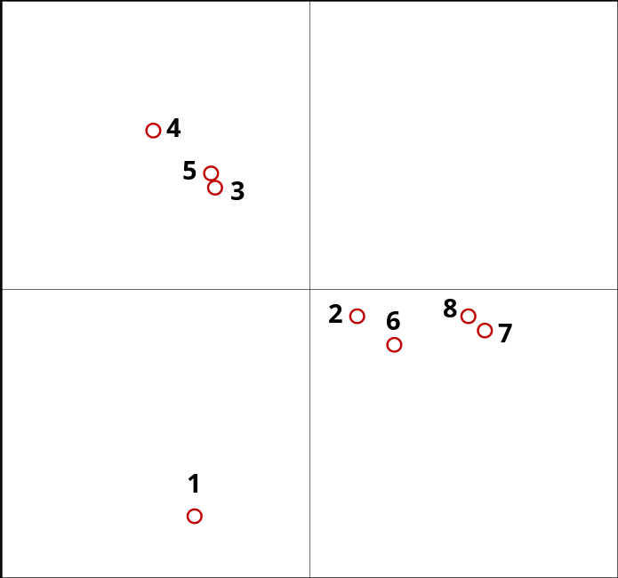
2. 상세업무 심층 분석
Ⅲ. 상세업무별 분석 – ⅰ. 기본연구
가. 포트폴리오 분석 - ① 과정 품질
과정 품질의 포트폴리오 분석 결과, ‘연구과제를 수행할 전문인력과 관련 조직을 적정하게 갖추고 있다.(중요도 12.9%, 85.3점)’, ‘기관의 담당자는 고객의 의견 및 건의사항을 반영하고자 노력한다. (중요도 13.2%, 점수 85.0점)’, ‘기관의 담당자는 고객의 입장을 이해한다.(중요도 13.9%, 85.1점)’, ‘고객과 협력하기 위해 노력한다.(중요도 13.8%, 85.3점)’ 문항이 상대적으로 중요도가 높고, 점수가 낮아 집중개선영역에 위치함.
포트폴리오
분석 결과
(High)
지속관리영역
유지강화영역
문번 | 내용 | 중요도(%) | 점수(점)
1 | 연구과제에 대한 활동(보고회, 자문회의, 업무협의 등)을 체계적으로 운영한다. | 11.6 | 83.2
2 | 연구과제를 수행할 전문인력과 관련 조직을 적정하게 갖추고 있다. | 12.9 | 85.3
3 | 연구과제에 대한 안내/문의/협의 등에 있어서 담당자와의 접촉이 용이하다. | 11.7 | 86.6
4 | 기관의 담당자는 고객문의 및 협의사항에 대해 친절하게 응대한다. | 11.2 | 87.2
5 | 연구과제 수행에 있어 필요한 정보를 제공·교류한다. | 11.7 | 86.8
6 | 기관의 담당자는 고객의 의견 및 건의사항을 반영하고자 노력한다. | 13.2 | 85.0
7 | 기관의 담당자는 고객의 입장을 이해한다. | 13.9 | 85.1
8 | 고객과 협력하기 위해 노력한다. | 13.8 | 85.3
점수
최우선 개선 영역
점진개선영역
집중개선영역
(Low)
중요도
(High)

Slide 49
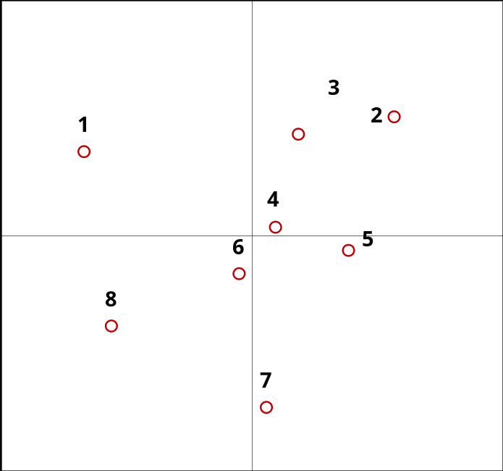
2. 상세업무 심층 분석
Ⅲ. 상세업무별 분석 – ⅰ. 기본연구
가. 포트폴리오 분석 - ② 결과 품질
결과 품질의 포트폴리오 분석 결과, ‘연구결과물은 사회요구 및 정책수요에 적절히 대응하고 있다. (중요도 12.8%, 점수 86.5점)’, ‘연구과제 수행에 있어 피드백이 적절히 이루어진다. (중요도 12.5%, 점수 82.5점)’ 문항이 상대적으로 중요도가 높고, 점수가 낮아 집중개선영역에 위치함.
포트폴리오
분석 결과
(High)
지속관리영역
유지강화영역
문번 | 내용 | 중요도(%) | 점수(점)
1 | 연구결과물(보고서)은 연구목적에 맞게 작성되었다. | 11.9 | 89.0
2 | 연구결과물(보고서)은 전문적이다. | 13.0 | 89.9
3 | 제공하는 연구결과물은 국가 및 사회에 유익하다. | 12.7 | 89.4
4 | 제공하는 연구결과물은 나의(고객) 업무/연구에 도움이 된다. | 12.6 | 87.1
5 | 연구결과물은 사회요구 및 정책수요에 적절히 대응하고 있다. | 12.8 | 86.5
6 | 연구결과물은 정책적, 학문적 활용 가치가 크다. | 12.5 | 85.9
7 | 연구과제 수행에 있어 피드백이 적절히 이루어진다. | 12.5 | 82.5
8 | 고객관계 형성 및 유지를 위해 노력한다. | 12.0 | 84.6
점수
최우선 개선 영역
점진개선영역
집중개선영역
(Low)
중요도
(High)

Slide 50
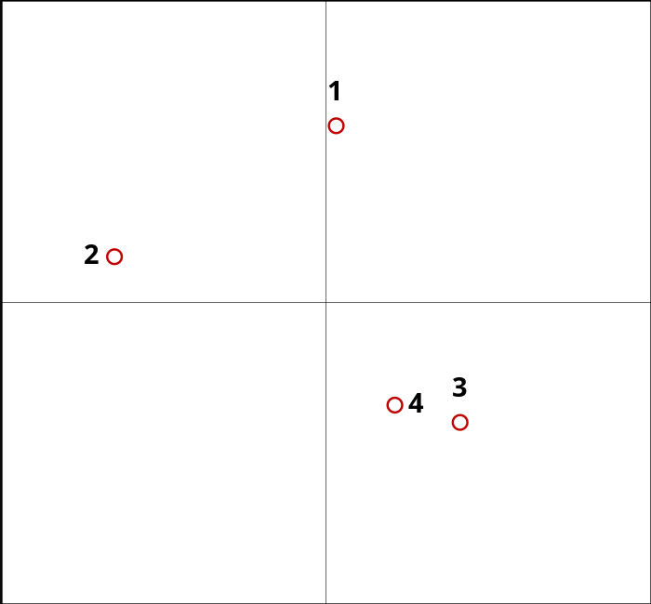
2. 상세업무 심층 분석
Ⅲ. 상세업무별 분석 – ⅰ. 기본연구
가. 포트폴리오 분석 - ③ 사회적 품질
사회적 품질의 포트폴리오 분석 결과, ‘연구과제 수행을 통해 해당분야의 정책적/학문적 발전을 선도한다.(중요도 25.7%, 85.9점)’와 ‘연구결과의 사회적 공유 및 성과확산을 위해 노력한다.(중요도 25.3%, 86.2점)’ 문항이 상대적으로 중요도가 높고, 점수가 낮아 집중개선영역에 위치함.
포트폴리오
분석 결과
(High)
지속관리영역
유지강화영역
문번 | 내용 | 중요도(%) | 점수(점)
1 | 담당자는 연구과제 수행에 대한 책임감을 가지고 있다. | 25.0 | 90.9
2 | 담당자는 기관 설립목적에 부합하는 사명감을 가지고 있다. | 23.9 | 88.7
3 | 연구과제 수행을 통해 해당분야의 정책적/학문적 발전을 선도한다. | 25.7 | 85.9
4 | 연구결과의 사회적 공유 및 성과확산을 위해 노력한다. | 25.3 | 86.2
점수
최우선 개선 영역
점진개선영역
집중개선영역
(Low)
중요도
(High)

Slide 51
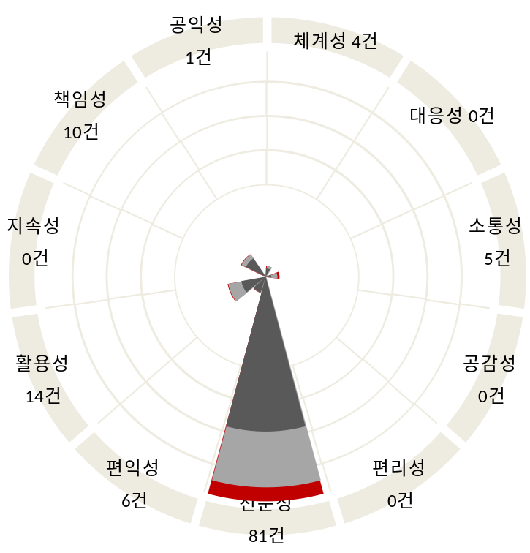
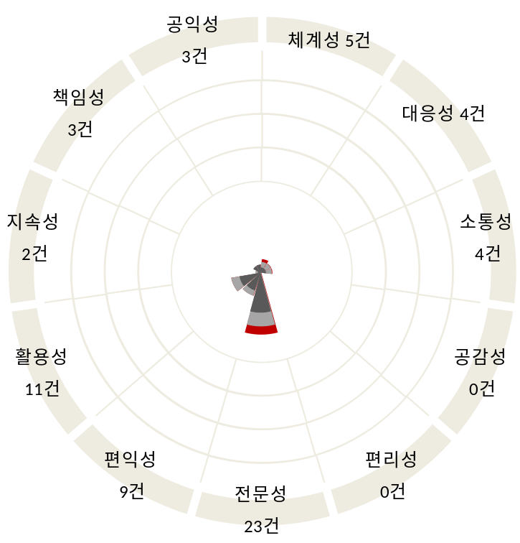
2. 상세업무 심층 분석
Ⅲ. 상세업무별 분석 – ⅰ. 기본연구
Ⅲ. 상세업무별 분석 – ⅰ. 기본연구
나. VOC 시계열 분석
‘전문성’과 관련된 내용을 추천 사유로 언급한 비율이 2014년에 이어 가장 많이 나타남.
‘활용성’, ‘책임성’, ‘공익성’과 관련된 VOC를 언급한 고객의 KCSI-EHS 점수가 모두 90.0점 이상으로 높게 나타남.
2014년도
2015년도
추천
추천
중립
중립
비추천
비추천

Slide 52
2. 상세업무 심층 분석
Ⅲ. 상세업무별 분석 – ⅰ. 기본연구
Ⅲ. 상세업무별 분석 – ⅰ. 기본연구
수정필요
다. VOC 분석 - ① 추천 VOC
응답자 총 68명 중, 추천의향자가 39명(57.4%)으로 나타남.
추천 VOC는 총 43건이며, ‘결과 품질' 관련 VOC가 31건(72.1%)으로 가장 많이 나타남.
추천 VOC 현황
사회적 품질
(6건, 14.0%)
과정 품질
(6건, 14.0%)
(n=20)
100%
43건
결과 품질
(31건, 72.1%)

Slide 53
2. 상세업무 심층 분석
Ⅲ. 상세업무별 분석 – ⅰ. 기본연구
Ⅲ. 상세업무별 분석 – ⅰ. 기본연구
수정필요
다. VOC 분석 - ① 추천 VOC
추천 VOC 43건 중, ‘전문성’관련 VOC가 15건(34.9%)으로 가장 많이 나타남.
추천 VOC 사례
결과 품질_전문성(15건, 34.9%)
최근 통계, 이슈 등 구하기 어려운 정보에 대한 DB가 풍부하고 연구원의 전문성이 높음.
관련 분야에 대한 전문성이 우수
산업정책분야 유일의 국책연구관으로 전문성이 높음.
세부화된 산업관련 전문가들의 자질이 매우 우수함. 국가와 지역경제전체를 포괄하는 연구가 충분히 수행됨.
전문적 연구보고서의 품질이 높음.
산업별 체계적인 분석을 통해서 단∙중기 전망이 비교적 정확하고 산업정책에 대한 분석이 국내 타 연구기관보다 전문적이고 우수한 것으로 평가됨.
연구분야의 전문성과 품질이 높음.
공신력이 최고수준에 있으므로 신뢰를 줄 수 있음.
연구원들이 이슈에 대하여 상당한 전문성을 가지고 있음.
연구과제의 전문성, 시의성을 가지고 있음.
연구의 내용과 연구의 질적 성과 (산업·통상에 관한 국책 전문연구기관)
산업정책 산업별 육성지원정책 등에 역사성이 깊으며 관련 전문가와 네트워크를 보유. 지역별 연구와 통상이슈에도 정통
자료가 매우 세부적이고 전문적인 내용이 담겨있음.
보고서 품질이 타 기관의 보고서에 비해 매우 품질이 높음.
소통 통한 과제 결과 내실화
※ VOC가 단답형인 경우와 동일한 내용이 반복해서 나오는 경우, 보고서 작성 시 제외함.

Slide 54
2. 상세업무 심층 분석
Ⅲ. 상세업무별 분석 – ⅰ. 기본연구
Ⅲ. 상세업무별 분석 – ⅰ. 기본연구
수정필요
다. VOC 분석 - ① 추천 VOC
추천 VOC 43건 중, ‘전문성’관련 VOC가 15건(34.9%)으로 가장 많이 나타남.
추천 VOC 사례
결과 품질_활용성(8건, 18.6%)
최신 연구 동향 및 자료 확보의 용이성
필요한 고급경제정보가 잘 분석 되어 있음.
산업부문의 최신동향에 관한 제보 및 문제점 해결방안을 함께 제공해 줌.
최신 정책 동향 등에 대한 연구 및 분석이 가능함.
정책개발단계에서 산업연구원의 활용도가 매우 높음.
일상생활과 정책현안에 와 닿는 연구서비스와 보고서를 공유하는 시스템을 갖춤.
현업 이슈에 대한 정책적 시사점을 연구 수행함.
기술분석, 시장분석을 주로 하는 분야에서는 산업연구원의 전문자료가 아니면 업무가 거의 불가능 함.
결과 품질_편익성(7건, 16.3%)
산업계에서 발생되는 신규과제 및 신기술 등에 대한 이해도를 높이는데 도움이 매우 큼
연구과제 주제가 관심이 많은 문제를 다루고 있으며 간결하게 잘 정리되어 있고, 정책대안이 제시되어 있으므로 많은 도움이 됨.
연구진과의 네트워크 확대를 통한 다른 연구과제의 충실도 향상
심층적인 연구조사 및 분석을 바탕으로 국가기관이나 지자체에서 해당산업육성을 위한 정책적인 도움을 받을 수 있음.
관련정책업무수립에 크게 도움이 되기 때문임.
순수이론분야가 아닌 응용분야 및 산업계에 필요한 정보와 이론적 틀을 제공하고 있어 유익함.
학문적으로도 유용
※ VOC가 단답형인 경우와 동일한 내용이 반복해서 나오는 경우, 보고서 작성 시 제외함.

Slide 55
2. 상세업무 심층 분석
Ⅲ. 상세업무별 분석 – ⅰ. 기본연구
Ⅲ. 상세업무별 분석 – ⅰ. 기본연구
수정필요
다. VOC 분석 - ① 추천 VOC
추천 VOC 43건 중, ‘전문성’관련 VOC가 15건(34.9%)으로 가장 많이 나타남.
추천 VOC 사례
결과 품질_지속성(1건, 2.3%)
지속적인 정보 서비스
사회적 품질_책임성(3건, 7.0%)
연구분야에서 거의 유일한 전문적 연구기관임.
현재 필요한 연구분야를 선도적으로 연구 개시.
우리나라의 정책과 산업 그리고 미래 동향을 동시에 검토 가능한 유일한 기관임.
사회적 품질_공익성(3건, 7.0%)
국내 산업현장에 대한 이해와 작금의 경제현황에 대한 현장의 목소리가 담겨 우리경제 발전에 기여하는 살아있는 보고서라고 생각함.
정책자문에 활용하기가 용이함.
정책실행단계에서 단계학술연구결과의 효용이 매우 높음.
과정 품질_체계성(2건, 4.7%)
체계적
보고서에 손쉽게 접근할 수 있는 서비스 체계를 갖춤.
과정 품질_대응성(2건, 4.7%)
같은 세종시에 소재하여 대면접촉에 유리함.
서울에서 지방 이전 이후에도 지속적으로 노력함.
※ VOC가 단답형인 경우와 동일한 내용이 반복해서 나오는 경우, 보고서 작성 시 제외함.

Slide 56
2. 상세업무 심층 분석
Ⅲ. 상세업무별 분석 – ⅰ. 기본연구
Ⅲ. 상세업무별 분석 – ⅰ. 기본연구
수정필요
다. VOC 분석 - ① 추천 VOC
추천 VOC 43건 중, ‘전문성’관련 VOC가 15건(34.9%)으로 가장 많이 나타남.
추천 VOC 사례
과정 품질_소통성(2건, 4.7%)
지속적 피드백 및 소통
관련 전문가의 의견을 폭넓게 수렴하여 보고서를 작성함.
※ VOC가 단답형인 경우와 동일한 내용이 반복해서 나오는 경우, 보고서 작성 시 제외함.

Slide 57
2. 상세업무 심층 분석
Ⅲ. 상세업무별 분석 – ⅰ. 기본연구
Ⅲ. 상세업무별 분석 – ⅰ. 기본연구
수정필요
다. VOC 분석 - ② 중립 VOC
응답자 총 68명 중, 중립 응답자가 24명(35.3%)으로 나타남.
중립 VOC는 총 17건이며, ‘결과품질' 관련 VOC가 11건(64.7%)으로 가장 많이 나타남.
중립 VOC 현황
과정 품질
(6건, 35.3%)
17건
결과 품질
(11건, 64.7%)

Slide 58
2. 상세업무 심층 분석
Ⅲ. 상세업무별 분석 – ⅰ. 기본연구
Ⅲ. 상세업무별 분석 – ⅰ. 기본연구
수정필요
다. VOC 분석 - ② 중립 VOC
중립 VOC 17 건 중, ‘전문성’관련 VOC가 5건(29.4%)으로 가장 많이 나타남.
중립 VOC 사례
결과 품질_전문성(5건, 29.4%)
구체적 정책 대안 제시가 필요함.
현재 이루어지고 있는 KIET의 연구활동이 KDB, 신산업의 발달 등에 다소 뒤쳐져 있어 좀 더 공격적이고 창의적인 연구가 필요함.
전문성 확보가 다양해지면 추천하겠음.
전반적으로 만족함. 보다 더 구체적일 필요가 있음.
통계자료가 업데이트되면 추천하겠음.
결과 품질_활용성(3건, 17.6%)
산업 동향 및 해외 동향 등 다수의 분석자료, 보고서가 실무적으로 활용하기 용이해지기를 바람.
연구결과물이 사회요구 및 정책적 수요에 맞추어 빠르게 반영이 되었으면 함.
연구 내용의 전문적 활용도가 높아진다면 좋겠음.
결과 품질_편익성(2건, 11.8%)
연구에 주요 산업에 대한 전문적인 분석이 포함되고 해당 산업 이해에 도움이 된다면 추천 의향이 있음.
주력업종 분야에 축적된 오랜 경험과 지식이 관련 연구자에 유용하게 제공되었으면 함.
결과 품질_지속성(1건, 5.9%)
연구과제의 피드백 개선이 필요함.
※ VOC가 단답형인 경우와 동일한 내용이 반복해서 나오는 경우, 보고서 작성 시 제외함.

Slide 59
2. 상세업무 심층 분석
Ⅲ. 상세업무별 분석 – ⅰ. 기본연구
Ⅲ. 상세업무별 분석 – ⅰ. 기본연구
수정필요
다. VOC 분석 - ② 중립 VOC
중립 VOC 17 건 중, ‘전문성’관련 VOC가 5건(29.4%)으로 가장 많이 나타남.
중립 VOC 사례
과정 품질_체계성(2건, 11.8%)
정책 시사점 도출 강화
일괄적으로 보내준 연구보고서를 받아 구독하고 업무에 활용하였으나, 크게 관심 없는 분야의 보고서도 상당 부분 수렴하였음. 향후에는 서비스 이용자의 니즈(needs)를 사전에 조사하여 이용자의 관심분야에 부합하는 보고서를 선택하게 하였으면 함.
과정 품질_대응성(2건, 11.8%)
자문회의 장소가 너무 멀다는 단점이 있음. 자주 만남을 가졌으면 함.
행정직원의 사무 일 처리가 매우 미숙하여 금융기관과의 거래에 번거로운 일이 발생하였음. 행정직원의 개선이 필요함.
과정 품질_소통성(2건, 11.8%)
자료취합이나 정책결정제안을 이끌어 내는 과정에서 전문가 뿐만 아니라, 수요자나 수혜자의 의견도 취합 및 반영되었으면 함.
과제관련 사전 수요조사 시 정부 의견을 반영해야 함. 지금도 1년 단위로 시행하고 있으나, 보다 짧은 주기(분기별)로 시행하면 정책수요를 시의적절하게 반영할 수 있을 것임.
※ VOC가 단답형인 경우와 동일한 내용이 반복해서 나오는 경우, 보고서 작성 시 제외함.

Slide 60
2. 상세업무 심층 분석
수정필요
Ⅲ. 상세업무별 분석 – ⅰ. 기본연구
Ⅲ. 상세업무별 분석 – ⅰ. 기본연구
다. VOC 분석 - ③ 비추천 VOC
응답자 총 68명 중, 비추천의향자가 5명(7.4%)으로 나타남.
비추천 VOC는 총 4건이며, ‘결과 품질’ 관련 VOC가 3건(75.0%)으로 가장 많이 나타남.
비추천 VOC 현황
비추천 VOC 사례
(n=언급빈도)
과정 품질
(1건, 25.0%)
결과 품질_전문성(3건, 75.0%)
타 연구기관에 비교우위를 점할 수 있는 전문영역 육성 필요함.
정책보고서의 전문성 제고 필요함.
전체적인 구조에서 보는 관점에 치중하는 편임. 또한 보다 세부적인
수요에 부합하는 정보제공에 소극적임.
4건
서비스 내용 품질
100.0%
(n=2)
결과 품질
(3건, 75.0%)
과정 품질_체계성(1건, 25.0%)
연구인력이 충분히 활용되는지 점검할 필요가 있음, 즉, 성과 없이
자리만 지키는 연구원은 없는지에 대한 점검이 필요함.
※ VOC가 단답형인 경우와 동일한 내용이 반복해서 나오는 경우, 보고서 작성 시 제외함.

Slide 61
ⅱ. 수탁연구
상세업무 기본 분석
상세업무 심층 분석

Slide 62
1. 상세업무 기본 분석
Ⅲ. 상세업무별 분석 – ⅱ. 수탁연구
가. KCSI-EHS 결과
수탁연구의 KCSI-EHS는 83.2점임.
‘서비스 품질’ 분석 결과, ‘과정 품질’ 점수가 85.0점으로 가장 높음.
‘전반적 만족’ 분석 결과, ‘관계 만족‘ 점수가 85.2점으로 가장 높음.
체계성 | 83.4
대응성 | 86.7
소통성 | 85.2
공감성 | 84.7
과정 품질
85.0
미시적 성과
81.2
기관신뢰도 | 80.2
지속이용 의향도 | 82.1
전문성 | 84.0
편익성 | 85.5
활용성 | 83.0
지속성 | 83.8
결과 품질
84.1
서비스 품질
84.4
KCSI-EHS
83.2
거시적 성과
83.2
설립목적 달성도 | 82.7
국가발전 기여도 | 83.7
책임성 | 85.8
공익성 | 82.7
사회적 품질
84.3
전반적 만족
82.1
절대만족 | 82.4
상대만족 | 80.2
감정만족 | 80.0
관계만족 | 85.2

Slide 63
1. 상세업무 기본 분석
Ⅲ. 상세업무별 분석 – ⅱ. 수탁연구
구분 |  | 조사현황 |  | KCSI-EHS(점)
 |  | 빈도(명) | 비율(%)
전체 |  | 82 | 100.0 | 83.2
응답자 소속 | 정부 | 51 | 62.2 | 79.4
 | 산·학·연 | 31 | 37.8 | 89.6
소속 기관별 | 정부부처 | 43 | 52.4 | 77.2
 | 지방자치단체 | 9 | 11.0 | 90.3
 | 대학/교육기관 | 5 | 6.1 | 84.5
 | 공기업 등 공공기관 | 18 | 22.0 | 92.0
 | 연구기관 | 5 | 6.1 | 89.2
 | 민간기관 | 1 | 1.2 | 81.7
 | 기타 | 1 | 1.2 | 87.4
성별 | 남성 | 71 | 86.6 | 83.7
 | 여성 | 11 | 13.4 | 80.3
연령별 | 20대 | 3 | 3.7 | 74.7
 | 30대 | 29 | 35.4 | 78.0
 | 40대 | 37 | 45.1 | 87.1
 | 50대 | 13 | 15.9 | 86.0
이용 경험별 | 기존 | 37 | 45.1 | 85.7
 | 신규 | 45 | 54.9 | 81.2
권역별 | 서울/인천/경기 | 21 | 25.6 | 85.8
 | 부산/울산/경남 | 5 | 6.1 | 97.1
 | 대구/경북 | 6 | 7.3 | 86.8
 | 대전/충청/세종 | 43 | 52.4 | 79.0
 | 광주/전남/전북 | 4 | 4.9 | 85.8
 | 강원/제주 | 3 | 3.7 | 91.6
나. 응답자 현황
‘수탁연구’의 전체 응답자는 82명이며, KCSI-EHS는 83.2점임.
응답자 소속별로는 ‘정부’ 응답자가 51명(62.2%)으로 많은 비율을 차지하며, KCSI-EHS는 79.4점임.
소속 기관별로는 ‘정부부처’ 응답자가 43명(52.4%)으로 가장 많은 비율을 차지하며, KCSI-EHS는 77.2점임.
성별로는 ‘남성’ 응답자가 71명(86.6%)으로 많은 비율을 차지하며, KCSI-EHS는 83.7점임.
연령별로는 ‘40대’ 응답자가 37명(45.1%)으로 가장 많은 비율을 차지하며, KCSI-EHS는 87.1점임.
이용 경험별로는 ‘신규’ 응답자가 45명(54.9%)으로 가장 많은 비율을 차지하며, KCSI-EHS는 81.2점임.
권역별로는 ‘대전/충청/세종’ 응답자가 43명(52.4%)으로 가장 많은 비율을 차지하며, KCSI-EHS는 79.0점임.
※ 표본 수 30명 미만의 평균은 대표 값으로서 한계가 있으므로 점수 활용에 유의해야 함.

Slide 64
1. 상세업무 기본 분석
Ⅲ. 상세업무별 분석 – ⅱ. 수탁연구
다. 부처 전체 평균 대비 차원별 분석
KCSI-EHS를 산출하는 ‘서비스 품질’의 점수가 84.4점으로 조사대상 기관 전체 평균(83.2점) 대비 1.2 높고, ‘전반적 만족’의 점수는 82.1점으로 조사대상 기관 전체 평균(81.2점) 대비 0.9점 높음.
전반적으로 조사대상 기관 전체 평균보다 산업연구원의 수탁연구 점수가 다소 높게 나타남.
 | KCSI-EHS | 품질 차원 | 만족 차원 | 성과 차원
수탁연구
점수
구분 | KCSI-EHS | 서비스 품질 |  |  |  | 전반적 만족 |  |  |  |  | 미시적 성과 | 거시적 성과
 |  |  | 과정 품질 | 결과 품질 | 사회적 품질 |  | 절대 만족 | 상대 만족 | 감정 만족 | 관계 만족
조사대상 기관 수탁연구 (A) | 82.2 | 83.2 | 83.9 | 82.6 | 83.4 | 81.2 | 81.6 | 80.2 | 79.5 | 82.6 | 80.9 | 82.7
산업연구원 수탁연구(B) | 83.2 | 84.4 | 85.0 | 84.1 | 84.3 | 82.1 | 82.4 | 80.2 | 80.0 | 85.2 | 81.2 | 83.2
(B) – (A) | 1.0 | 1.2 | 1.1 | 1.5 | 0.9 | 0.9 | 0.8 | 0.0 | 0.5 | 2.6 | 0.3 | 0.5

Slide 65
1. 상세업무 기본 분석
Ⅲ. 상세업무별 분석 – ⅱ. 수탁연구
라. 부처 전체 평균 대비 요인별 분석
‘과정 품질’의 ‘대응성’ 점수가 86.7점으로 가장 높고, 조사대상 기관 전체의 평균(84.8점)보다 1.9점 높게 나타남.
‘결과 품질’의 ‘지속성’ 점수가 83.8점으로 조사대상 기관 전체의 평균(81.5점)보다 2.3점 높게 나타남.
 | 과정 품질 | 결과 품질 | 사회적 품질
수탁연구
점수
구분 | 체계성 | 대응성 | 소통성 | 공감성 | 전문성 | 편익성 | 활용성 | 지속성 | 책임성 | 공익성
조사대상 기관 수탁연구 (A) | 81.9 | 84.8 | 84.3 | 84.1 | 83.1 | 83.7 | 81.4 | 81.5 | 84.7 | 81.8
산업연구원 수탁연구(B) | 83.4 | 86.7 | 85.2 | 84.7 | 84.0 | 85.5 | 83.0 | 83.8 | 85.8 | 82.7
(B) – (A) | 1.5 | 1.9 | 0.9 | 0.6 | 0.9 | 1.8 | 1.6 | 2.3 | 1.1 | 0.9

Slide 66
1. 상세업무 기본 분석
Ⅲ. 상세업무별 분석 – ⅱ. 수탁연구
수정필요
마. 문항별 분석 - ① 조사대상 기관 대비 비교
문항별 점수가 대체로 조사대상 기관 내 최고점과 최하점 중간에 위치하는 경향을 보임.
‘과정 품질’의 ‘체계성' 문항 중 ‘연구과제 수행 위한 적정한 전문인력/관련 조직 갖춤’의 점수가 84.1점으로 조사대상 기관 최고점에 가장 근접하게 나타남.
과정 품질 |  |  |  |  |  |  |  | 결과 품질 |  |  |  |  |  |  |  | 사회적 품질
체계성 |  | 대응성 |  | 소통성 |  | 공감성 |  | 전문성 |  | 편익성 |  | 활용성 |  | 지속성 |  | 책임성 |  | 공익성
연구과제 관련 활동의 체계적인 운영 | 연구과제 수행 위한 적정한 전문인력/ 관련 조직 갖춤 | 연구과제 관련 안내/문의 등에 대한 담당자 접촉 용이 | 문의 및 협의사항 친절하게 응대 | 연구과제 수행에 필요한 정보를 제공·교류 | 고객의 의견 및 건의사항 반영 위해 노력 | 고객의 입장을 이해 | 고객과 협력하기 위해 노력 | 연구 결과물을 연구 목적에 맞게 작성 | 연구 결과물은 전문적임 | 연구 결과물은 국가 및 사회에 유익함 | 고객 업무/ 연구에 도움이 되는 연구 결과물 | 연구 결과물은 사회요구/ 정책수요에 적절히 대응 | 연구 결과물은 정책적/ 학문적 활용가치 큼 | 연구과제 수행에 대한 적절한 피드백 | 고객관계 형성 및 유지 위해 노력 | 담당자는 연구과제 수행에 대한 책임감 보유 | 담당자는 기관 설립목적에 부합하는 사명감 보유 | 연구과제 수행을 통한 해당분야 정책적/ 학문적 발전 선도 | 연구결과의 사회적 공유 및 성과확산 위해 노력

Slide 67
1. 상세업무 기본 분석
Ⅲ. 상세업무별 분석 – ⅱ. 수탁연구
수정필요
마. 문항별 분석 - ② 응답자 소속별 비교
모든 문항에서 ‘정부 고객’의 점수가 ‘산·학·연 고객’보다 높게 나타남.
‘정부 고객’의 경우 ‘사회적 품질’의 ‘책임성’ 문항 중 ‘담당자는 연구과제 수행에 대한 책임감 보유’를 93.2점으로 가장 높게 평가함.
‘산·학·연 고객’의 경우 ‘과정 품질’의 ‘대응성’ 문항 중 ‘연구과제 관련 안내/문의 등에 대한 담당자 접촉 용이’를 84.3점으로 가장 높게 평가함.
과정 품질 |  |  |  |  |  |  |  | 결과 품질 |  |  |  |  |  |  |  | 사회적 품질
체계성 |  | 대응성 |  | 소통성 |  | 공감성 |  | 전문성 |  | 편익성 |  | 활용성 |  | 지속성 |  | 책임성 |  | 공익성
연구과제 관련 활동의 체계적인 운영 | 연구과제 수행 위한 적정한 전문인력/ 관련 조직 갖춤 | 연구과제 관련 안내/문의 등에 대한 담당자 접촉 용이 | 문의 및 협의사항 친절하게 응대 | 연구과제 수행에 필요한 정보를 제공·교류 | 고객의 의견 및 건의사항 반영 위해 노력 | 고객의 입장을 이해 | 고객과 협력하기 위해 노력 | 연구 결과물을 연구 목적에 맞게 작성 | 연구 결과물은 전문적임 | 연구 결과물은 국가 및 사회에 유익함 | 고객 업무/ 연구에 도움이 되는 연구 결과물 | 연구 결과물은 사회요구/ 정책수요에 적절히 대응 | 연구 결과물은 정책적/ 학문적 활용가치 큼 | 연구과제 수행에 대한 적절한 피드백 | 고객관계 형성 및 유지 위해 노력 | 담당자는 연구과제 수행에 대한 책임감 보유 | 담당자는 기관 설립목적에 부합하는 사명감 보유 | 연구과제 수행을 통한 해당분야 정책적/ 학문적 발전 선도 | 연구결과의 사회적 공유 및 성과확산 위해 노력

Slide 68
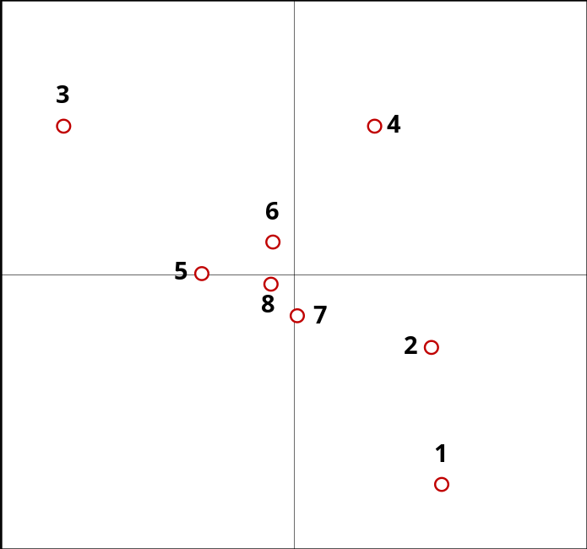
2. 상세업무 심층 분석
Ⅲ. 상세업무별 분석 – ⅱ. 수탁연구
가. 포트폴리오 분석 - ① 과정 품질
과정 품질의 포트폴리오 분석 결과, ‘연구과제에 대한 활동(보고회, 자문회의, 업무협의 등)을 체계적으로 운영한다.(중요도 13.6%, 점수 82.6점)’, ‘연구과제를 수행할 전문인력과 관련 조직을 적정하게 갖추고 있다.(중요도 13.5%, 점수 84.1점)’, ‘기관의 담당자는 고객의 입장을 이해한다.(중요도 12.5%, 점수 84.5점)’ 문항이 상대적으로 중요도가 높고, 점수가 낮아 집중개선영역에 위치함.
포트폴리오
분석 결과
(High)
지속관리영역
유지강화영역
문번 | 내용 | 중요도(%) | 점수(점)
1 | 연구과제에 대한 활동(보고회, 자문회의, 업무협의 등)을 체계적으로 운영한다. | 13.6 | 82.6
2 | 연구과제를 수행할 전문인력과 관련 조직을 적정하게 갖추고 있다. | 13.5 | 84.1
3 | 연구과제에 대한 안내/문의/협의 등에 있어서 담당자와의 접촉이 용이하다. | 10.8 | 86.7
4 | 기관의 담당자는 고객문의 및 협의사항에 대해 친절하게 응대한다. | 13.1 | 86.7
5 | 연구과제 수행에 있어 필요한 정보 (보고회, 자문회의, 업무협의 등의 자료)를 제공·교류한다. | 11.8 | 85.0
6 | 기관의 담당자는 고객의 의견 및 건의사항을 반영하고자 노력한다. | 12.3 | 85.4
7 | 기관의 담당자는 고객의 입장을 이해한다. | 12.5 | 84.5
8 | 고객과 협력하기 위해 노력한다. | 12.3 | 84.9
점수
최우선 개선 영역
점진개선영역
집중개선영역
(Low)
중요도
(High)

Slide 69
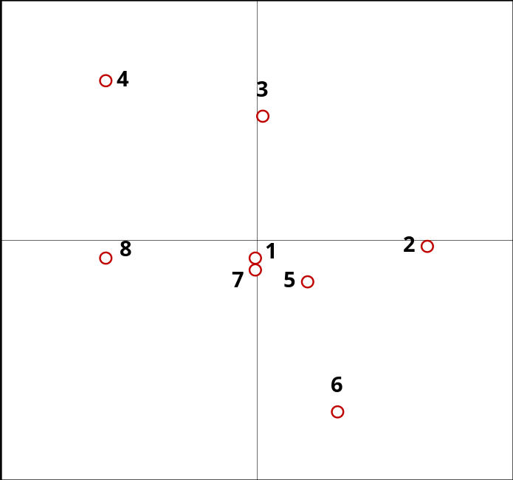
2. 상세업무 심층 분석
Ⅲ. 상세업무별 분석 – ⅱ. 수탁연구
가. 포트폴리오 분석 - ② 결과 품질
결과 품질의 포트폴리오 분석 결과, ‘연구결과물(보고서)은 전문적이다. (중요도 12.8%, 점수 84.0점)’, ‘연구결과물은 사회요구 및 정책수요에 적절히 대응하고 있다.(중요도 12.6%, 점수 83.7점)’와 ‘연구결과물은 정책적, 학문적 활용가치가 크다.(중요도 12.6%, 82.3점)’ 문항이 상대적으로 중요도가 높고, 점수가 낮아 집중개선영역에 위치함.
포트폴리오
분석 결과
(High)
지속관리영역
유지강화영역
문번 | 내용 | 중요도(%) | 점수(점)
1 | 연구결과물(보고서)은 연구목적에 맞게 작성되었다. | 12.5 | 83.9
2 | 연구결과물(보고서)은 전문적이다. | 12.8 | 84.0
3 | 제공하는 연구결과물은 국가 및 사회에 유익하다. | 12.5 | 85.4
4 | 제공하는 연구결과물은 나의(고객) 업무/연구에 도움이 된다. | 12.2 | 85.7
5 | 연구결과물은 사회요구 및 정책수요에 적절히 대응하고 있다. | 12.6 | 83.7
6 | 연구결과물은 정책적, 학문적 활용 가치가 크다. | 12.6 | 82.3
7 | 연구과제 수행에 있어 피드백이 적절히 이루어진다. | 12.5 | 83.8
8 | 고객관계 형성 및 유지를 위해 노력한다. | 12.2 | 83.9
점수
최우선 개선 영역
점진개선영역
집중개선영역
(Low)
중요도
(High)

Slide 70
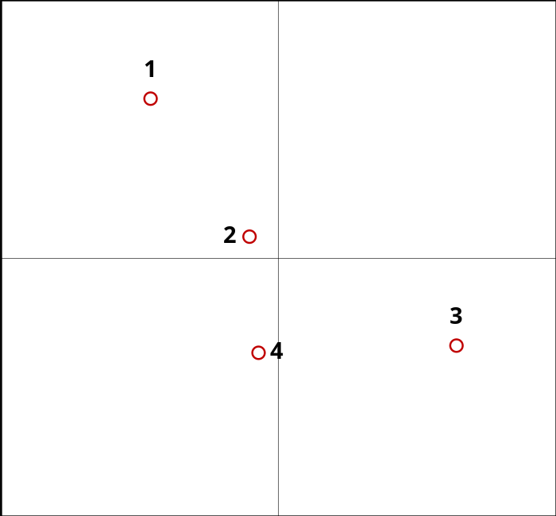
2. 상세업무 심층 분석
Ⅲ. 상세업무별 분석 – ⅱ. 수탁연구
가. 포트폴리오 분석 - ③ 사회적 품질
사회적 품질의 포트폴리오 분석 결과, ‘연구과제 수행을 통해 해당분야의 정책적/학문적 발전을 선도한다.(중요도 25.5%, 점수 82.8점)’ 문항이 상대적으로 중요도가 높고, 점수가 낮아 집중개선영역에 위치함.
포트폴리오
분석 결과
(High)
지속관리영역
유지강화영역
문번 | 내용 | 중요도(%) | 점수(점)
1 | 담당자는 연구과제 수행에 대한 책임감을 가지고 있다. | 24.6 | 87.0
2 | 담당자는 기관 설립목적에 부합하는 사명감을 가지고 있다. | 24.9 | 84.6
3 | 연구과제 수행을 통해 해당분야의 정책적/학문적 발전을 선도한다. | 25.5 | 82.8
4 | 연구결과의 사회적 공유 및 성과확산을 위해 노력한다. | 24.9 | 82.7
점수
최우선 개선 영역
점진개선영역
집중개선영역
(Low)
중요도
(High)

Slide 71
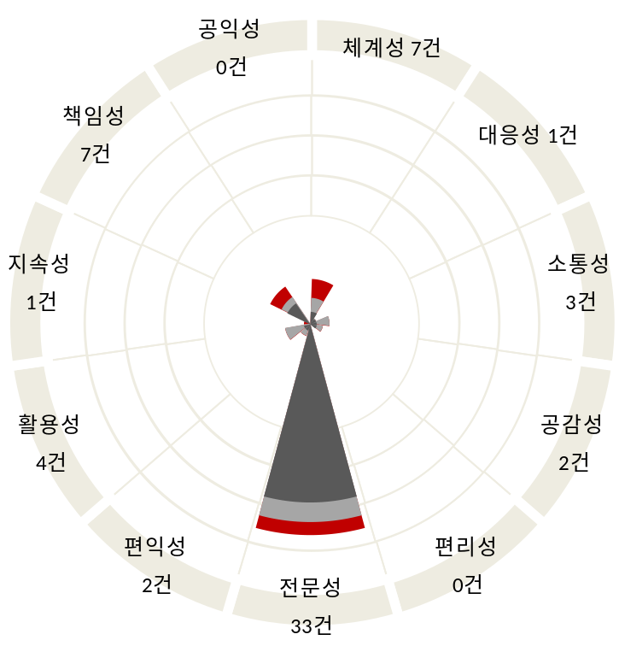
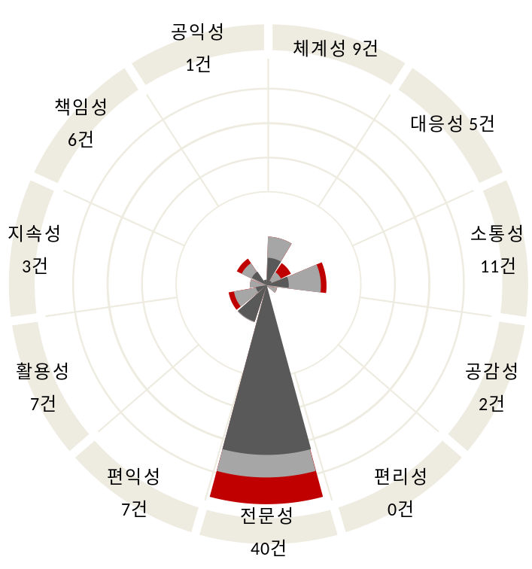
2. 상세업무 심층 분석
Ⅲ. 상세업무별 분석 – ⅱ. 수탁연구
Ⅲ. 상세업무별 분석 – ⅰ. 기본연구
Ⅲ. 상세업무별 분석 – ⅰ. 기본연구
나. VOC 시계열 분석
‘전문성’과 관련된 내용을 추천 사유로 언급한 빈도가 2014년보다 감소하였으며, ‘전문성’과 관련된 내용을 비추천 사유로 언급한 빈도가 다소 증가함.
‘소통성’과 관련된 내용을 개선하면 적극추천하겠다고 응답한 빈도가 2014년 대비 증가함.
2014년도
2015년도
추천
추천
중립
중립
비추천
비추천

Slide 72
2. 상세업무 심층 분석
Ⅲ. 상세업무별 분석 – ⅱ. 수탁연구
수정필요
다. VOC 분석 - ① 추천 VOC
응답자 총 82명 중, 추천의향자가 45명(54.9%)으로 나타남.
추천 VOC는 총 54건이며, ‘결과 품질' 관련 VOC가 40건(74.1%)으로 가장 많이 나타남.
추천 VOC 현황
사회적 품질
(4건, 7.4%)
과정 품질
(10건, 18.5%)
(n=20)
100%
54건
결과 품질
(40건, 74.1%)

Slide 73
2. 상세업무 심층 분석
Ⅲ. 상세업무별 분석 – ⅱ. 수탁연구
수정필요
다. VOC 분석 - ① 추천 VOC
추천 VOC 54건 중, ‘전문성’관련 VOC가 31건(57.4%)으로 가장 많이 나타남.
추천 VOC 사례
결과 품질_전문성(31건, 57.4%)
산업에 대한 전문적인 식견을 바탕으로 보고서 작성함.
전문성이 있는 보고서임.
보고서 품질이 높아 학문적 가치가 탁월함.
연구내용의 전문성 확보함.
최근 통계,이슈 등 쉽게 접하기 어려운 정보에 대한 DB가 충분하고 연구원의 전문성이 높음.
전문적이고 체계적임.
전문성 용역결과의 신뢰성
관련 분야에 대한 전문성이 우수함.
전문성 면에서는 최고임.
신뢰성 높음.
결과에 만족함.
전문성이 있음.
연구책임자의 전문성이 뛰어나고, 목적과 필요에 맞는 적정한 정보를 통해 의미 있는 결과물을 제시해 줌.
분야별 전문가가 두루 갖춰져 있음.
전문성이 만족스러움.
산업적 측면서 전문성을 갖고 있음.
※ VOC가 단답형인 경우와 동일한 내용이 반복해서 나오는 경우, 보고서 작성 시 제외함.

Slide 74
2. 상세업무 심층 분석
Ⅲ. 상세업무별 분석 – ⅱ. 수탁연구
수정필요
다. VOC 분석 - ① 추천 VOC
추천 VOC 54건 중, ‘전문성’관련 VOC가 31건(57.4%)으로 가장 많이 나타남.
추천 VOC 사례
결과 품질_전문성(31건, 57.4%)
산업부 지역사업에 대한 전문지식과 발전과정에 대한 전문가들이 다수 포진해 있어 큰 도움이 됨.
경제·산업분야의 연구기관으로서 전문성이 뛰어남.
연구역량이 탁월함.
산업전반에 관한 식견을 갖춘 인력의 전문성이 인정됨.
연구의 신뢰성
국내외 동향파악분석에서 과제 수행 대안 제시까지 전문적으로 수행함.
정보의 객관성 및 신뢰성을 확보함.
전문성 및 목적에 맞는 결과물 등이 만족스러움.
해당분야에 대한 전문적 지식과 풍부한 경험을 보유하고 있으며 사업수행 결과에 대한 질적 수준이 높음.
다양한 산업과 정책에 대해 경제학적·산업적 논리적 기반을 제공함.
전문적
우리나라의 산업전반에 대한 전문적인 연구기관임.
자료들이 복잡하게 얽혀있는 상황에서도 체계적으로 정리함.
학제간 연구경험이 많아 과제의 수준과 질을 담보 가능함.
매우 신뢰할 만함.
※ VOC가 단답형인 경우와 동일한 내용이 반복해서 나오는 경우, 보고서 작성 시 제외함.

Slide 75
2. 상세업무 심층 분석
Ⅲ. 상세업무별 분석 – ⅱ. 수탁연구
수정필요
다. VOC 분석 - ① 추천 VOC
추천 VOC 54건 중, ‘전문성’관련 VOC가 31건(57.4%)으로 가장 많이 나타남.
추천 VOC 사례
결과 품질_편익성(7건, 13.0%)
전문 연구진과 지식의 축적이 관련 연구자에게 도움이 될 것으로 생각됨.
국가 정책 동향을 파악하는데 매우 유익함.
담당 박사님의 조언이 사업수행에 큰 도움이 됨.
원하는 성과를 달성할 수 있음.
업무에 직접적 도움이 되고 있음.
공통학습기회부여
정책적 참고를 하기 좋음.
결과 품질_활용성(2건, 3.7%)
정책자문에 활용하기 용이함.
연구목적에 부합하는 양질의 결과물들이 정책활용도가 높음.
과정 품질_체계성(5건, 9.3%)
체계적인 연구가 가능한 전문인력이 풍부함.
전문 연구인력을 다수 보유하고 있음.
체계적인 용역 수행
인적 네트워크가 잘 되어 있음.
체계성
※ VOC가 단답형인 경우와 동일한 내용이 반복해서 나오는 경우, 보고서 작성 시 제외함.

Slide 76
2. 상세업무 심층 분석
Ⅲ. 상세업무별 분석 – ⅱ. 수탁연구
수정필요
다. VOC 분석 - ① 추천 VOC
추천 VOC 54건 중, ‘전문성’관련 VOC가 31건(57.4%)으로 가장 많이 나타남.
추천 VOC 사례
과정 품질_소통성(4건, 7.4%)
용역 수행 시 관련 전문가 미팅을 주기적으로 실시하여 의견을 수렴함.
연구 수행 중 Feedback이 좋으며 결과물에 대한 만족도가 높음.
고객의 요구에 충실한 연구보고서가 작성됨.
과제의 수행초기부터 종료까지 지속적인 피드백이 이루어져 과제의 결과물이 탁월함.
과정 품질_대응성(1건, 1.9%)
고객대응 수준이 높음.
사회적 품질_책임성(3건, 5.6%)
연구에 대한 열정
새로운 분야의 연구에도 적극적임.
연구 열정
사회적 품질_공익성(1건, 1.9%)
산업 연구원은 공공 연구기관으로서 편중되지 않은 연구를 수행하고, 그 연구 결과물이 지역 사회에 기여할 것으로 판단됨.
※ VOC가 단답형인 경우와 동일한 내용이 반복해서 나오는 경우, 보고서 작성 시 제외함.

Slide 77
2. 상세업무 심층 분석
Ⅲ. 상세업무별 분석 – ⅱ. 수탁연구
수정필요
다. VOC 분석 - ② 중립 VOC
응답자 총 82명 중, 중립 응답자가 27명(32.9%)으로 나타남.
중립 VOC는 총 27건이며, ‘과정 품질' 관련 VOC가 14건(51.9%)으로 가장 많이 나타남.
중립 VOC 현황
사회적 품질
(2건, 7.4%)
결과 품질
(11건, 40.7%)
27건
과정 품질
(14건, 51.9%)

Slide 78
2. 상세업무 심층 분석
Ⅲ. 상세업무별 분석 – ⅱ. 수탁연구
수정필요
다. VOC 분석 - ② 중립 VOC
중립 VOC 27건 중, ‘소통성’ 관련 VOC가 6건(22.2%)으로 가장 많이 나타남.
중립 VOC 사례
과정 품질_소통성(6건, 22.2%)
연구과제 주제선정 시 사전 협의를 통해 정책에 도움이 되었으면 함.
산업연구원의 전문성이 인정됨. 다만 일부 전문적인 부분에 대해서는 해당 전문가와의 긴밀한 협력체계가 필요함.
연구를 의뢰한 자가 요구한 내용에 따라 좀 더 실용적으로 연구를 진행해 주었으면 함.
연도별 수행과제 계획 시, 유관기관/부처등과 사전적인 아이디어 수렴/반영이 필요함.
필요한 정보제공이 좀 더 되었으면 함.
좀 더 수요자(고객)입장에서 업무보고서 작성추진요망
과정 품질_체계성(4건, 14.8%)
과제수행은 전문적이나 기타 행정 등은 절차가 복잡한 듯 느껴짐.
용역 인원을 더 많이 투입했으면 함.
체계적인 과제진행이 되었으면 함.
연구계획 수립과정 강화 필요
과정 품질_대응성(2건, 7.4%)
고객문의에 대한 신속한 답변이 필요함.
담당자와의 접촉이 좀 더 용이했으면 함.
과정 품질_공감성(2건, 7.4%)
고객의 건의 사항에 대한 배려가 업그레이드 되었으면 함.
친절했으면 좋겠음.
※ VOC가 단답형인 경우와 동일한 내용이 반복해서 나오는 경우, 보고서 작성 시 제외함.

Slide 79
2. 상세업무 심층 분석
Ⅲ. 상세업무별 분석 – ⅱ. 수탁연구
수정필요
다. VOC 분석 - ② 중립 VOC
중립 VOC 27건 중, ‘소통성’ 관련 VOC가 6건(22.2%)으로 가장 많이 나타남.
중립 VOC 사례
결과 품질_전문성(4건, 14.8%)
최종 연구 결과물의 전문성 부족이 개선된다면 추천하겠음.
전문성 키워서 해당 분야에서 도움이 될 수 있다면 좋겠음.
해외와의 비교연구 강화와 거시경제에 대한 시각이 접목되면 좋겠음.
전문성 있는 작업의 시민 이해도가 증진되는 등의 질적 향상이 필요함.
결과 품질_활용성(4건, 14.8%)
국가 정책에 반영할 수 있는 좀 더 명확한 시사점과 개선사항이 제시 되었으면 함.
정책 시사점 도출 강화
현안 문제해결책에 대한 적시성, 대안제시의 명확성이 이루어져야 함.
지역에 맞는 정책 대안을 좀더 구체적으로 제시 한다면 연구 활용도가 높아질 것이고 즉시 사업화가 가능할 것임.
결과 품질_지속성(3건, 11.1%)
연구결과물 제출 후 피드백이 더 잘 이루어졌으면 좋겠음.
피드백 시간단축
후속적인 관리를 적극적으로 해주면 좋겠음.
사회적 품질_책임성(2건, 7.4%)
우수 인력 및 조사경험을 보유하고 있으므로 정책연구용역을 충실히 수행한다면 향후에도 용역의뢰의사가 있으며 동료에게 추천 의향 있음.
본인의 연구분석결과에 대해 책임 있는 자세를 갖추었으면 함.
※ VOC가 단답형인 경우와 동일한 내용이 반복해서 나오는 경우, 보고서 작성 시 제외함.

Slide 80
2. 상세업무 심층 분석
Ⅲ. 상세업무별 분석 – ⅱ. 수탁연구
수정필요
다. VOC 분석 - ③ 비추천 VOC
응답자 총 82명 중, 비추천의향자가 10명(12.2%)으로 나타남.
비추천 VOC는 총 10건이며, ‘결과 품질' 관련 VOC가 6건(60.0%)으로 가장 많이 나타남.
비추천 VOC 현황
사회적 품질
(1건, 10.0%)
과
과정 품질
(3건, 30.0%)
10건
결과 품질
(6건, 60.0%)

Slide 81
2. 상세업무 심층 분석
Ⅲ. 상세업무별 분석 – ⅱ. 수탁연구
수정필요
다. VOC 분석 - ③ 비추천 VOC
비추천 VOC 10건 중, ‘전문성’관련 VOC가 5건(50.0%)으로 가장 많이 나타남.
비추천 VOC 사례
결과 품질_전문성(5건, 50.0%)
연구품질 개선 필요
비슷하거나 거의 동일한 내용의 연구를 최근 5년간 중복적으로 수행 중이거나 동일한 내용의 반복서술, 내용상 오류, 현실과 동떨어진 접근 등의 문제가 있고, 전문성이 극히 미흡함. 연구를 통한 상세분석,추가 내용 탐색,바람직한 방안 제시 등에 대한 의지가 없음.
보고서의 구체성과 근거자료가 미흡함.
전문성이 높지 않음.
내용이 전문적이지 못함.
결과 품질_활용성(1건, 10.0%)
내용이 전반적으로 마음에 들지 않음.
과정 품질_대응성(2건, 20.0%)
즉각적 시급한 요구사항에 더 적시 대응할 필요가 있음.
개선 노력 미흡
과정 품질_소통성(1건, 10.0%)
산업연구원 과제 수행에 있어서 정보제공이 원활하지 못한 점이 있음. 특히 KSP수정에 있어서 관련 당사국 관련기관 Coplan, 생산부 등과의 커뮤니케이션이 중요한데 거리상 언어문제(스페인어사용)로 인하여 의사소통이 아쉬움.
사회적 품질_책임성(1건, 10.0%)
연구수행 성실성부족
※ VOC가 단답형인 경우와 동일한 내용이 반복해서 나오는 경우, 보고서 작성 시 제외함.

Slide 82
ⅲ. 위탁/공동연구
상세업무 기본 분석
상세업무 심층 분석 : 위탁연구

Slide 83
1. 상세업무 기본 분석
Ⅲ. 상세업무별 분석 – ⅲ. 위탁/공동연구
가. KCSI-EHS 결과
위탁/공동연구의 KCSI-EHS는 87.0점으로 평가됨.
‘서비스 품질'의 '결과 품질'의 점수가 88.8점으로 가장 높음.
‘전반적 만족'의 '관계 만족‘ 점수가 88.1점으로 가장 높음.
체계성 | 86.7
대응성 | 90.0
소통성 | 87.4
공감성 | 88.3
과정 품질
88.1
미시적 성과
86.4
기관신뢰도 | 86.7
지속이용 의향도 | 86.2
전문성 | 89.3
편익성 | 90.0
활용성 | 88.8
지속성 | 86.7
결과 품질
88.8
서비스 품질
88.5
KCSI-EHS
87.0
거시적 성과
89.8
설립목적 달성도 | 89.5
국가발전 기여도 | 90.0
책임성 | 89.3
공익성 | 87.9
사회적 품질
88.6
전반적 만족
85.5
절대만족 | 85.2
상대만족 | 83.8
감정만족 | 85.2
관계만족 | 88.1

Slide 84
1. 상세업무 기본 분석
Ⅲ. 상세업무별 분석 – ⅲ. 위탁/공동연구
나. 응답자 현황
전체 응답자는 21명이며, KCSI-EHS는 87.0점임. 모두 위탁연구 고객임
응답자 소속별로는 응답자 모두 산·학·연 고객으로 나타남.
연령별로는 ‘40대’ 응답자가 13명(61.9%)으로 가장 많은 비율을 차지하며, KCSI-EHS는 86.3점임.
성별로는 ‘남성’ 응답자가 19명(90.5%)으로 많은 비율을 차지하며, KCSI-EHS는 89.9점임.
소속 기관별로는 ‘대학/교육기관’ 응답자가 7명(33.3%)으로 가장 많은 비율을 차지하며, KCSI-EHS는 74.2점임.
이용 경험별로는 ‘신규’ 응답자가 14명(66.7%)으로 많은 비율을 차지하며, KCSI-EHS는 82.4 점임.
권역별로는 ‘서울/인천/경기’ 응답자가 16명(76.2%)으로 가장 많은 비율을 차지하며, KCSI-EHS는 85.8점임.
구분 |  | 조사현황 |  | KCSI-EHS(점)
 |  | 빈도(명) | 비율(%)
전체 |  | 21 | 100.0 | 87.0
상세 업무 | 위탁연구 | 21 | 100.0 | 87.0
 | 공동연구 | - | - | -
응답자 소속 | 정부 | - | - | -
 | 산·학·연 | 21 | 100.0 | 87.0
소속 기관별 | 대학/교육기관 | 7 | 33.3 | 74.2
 | 공기업 등 공공기관 | 2 | 9.5 | 97.3
 | 연구기관 | 5 | 23.8 | 94.5
 | 민간기업 | 4 | 19.0 | 88.8
 | NGO등비영리기관 | 3 | 14.3 | 95.3
성별 | 남성 | 19 | 90.5 | 89.9
 | 여성 | 2 | 9.5 | 59.4
성별 | 20대 | 1 | 4.8 | 98.0
 | 40대 | 13 | 61.9 | 86.3
 | 50대 | 6 | 28.6 | 85.1
 | 60세 이상 | 1 | 4.8 | 97.5
이용 경험별 | 기존 | 7 | 33.3 | 96.3
 | 신규 | 14 | 66.7 | 82.4
권역별 | 서울/인천/경기 | 16 | 76.2 | 85.8
 | 대전/충청/세종 | 4 | 19.0 | 93.8
 | 강원/제주 | 1 | 4.8 | 80.0
※ 표본 수 30명 미만의 평균은 대표 값으로서 한계가 있으므로 점수 활용에 유의해야 함.

Slide 85
1. 상세업무 기본 분석
Ⅲ. 상세업무별 분석 – ⅲ. 위탁/공동연구
다. 부처 전체 평균 대비 차원별 분석
‘서비스 품질’의 점수가 88.5점으로 조사대상 기관 전체의 평균(89.1점)보다 0.6점 소폭 낮게 나타남.
‘전반적 만족’의 점수가 85.5점으로 조사대상 기관 전체의 평균(87.8점)보다 2.3점 낮게 나타남.
‘상대 만족’의 점수가 83.8점으로 조사대상 기관 전체의 평균(87.0점)보다 3.2점 낮아 차이가 큼.
 | KCSI-EHS | 품질 차원 | 만족 차원 | 성과 차원
위탁/공동연구
점수
구분 | KCSI-EHS | 서비스 품질 |  |  |  | 전반적 만족 |  |  |  |  | 미시적 성과 | 거시적 성과
 |  |  | 과정 품질 | 결과 품질 | 사회적 품질 |  | 절대 만족 | 상대 만족 | 감정 만족 | 관계 만족
조사대상 기관 위탁/공동연구 (A) | 88.5 | 89.1 | 88.8 | 89.1 | 89.5 | 87.8 | 88.2 | 87.0 | 86.8 | 89.0 | 88.7 | 89.3
산업연구원 위탁/공동연구(B) | 87.0 | 88.5 | 88.1 | 88.8 | 88.6 | 85.5 | 85.2 | 83.8 | 85.2 | 88.1 | 86.4 | 89.8
(B) – (A) | -1.5 | -0.6 | -0.7 | -0.3 | -0.9 | -2.3 | -3.0 | -3.2 | -1.6 | -0.9 | -2.3 | 0.5

Slide 86
1. 상세업무 기본 분석
Ⅲ. 상세업무별 분석 – ⅲ. 위탁/공동연구
라. 부처 전체 평균 대비 요인별 분석
‘과정 품질’의 요소 중 ‘공감성’의 점수가 88.3점으로 조사대상 기관 전체의 평균(88.1점)보다 0.2점 높음.
‘결과 품질’의 모든 요소가 조사대상 기관 전체의 평균보다 다소 낮게 나타남.
 | 과정 품질 | 결과 품질 | 사회적 품질
위탁/공동연구
점수
구분 | 체계성 | 대응성 | 소통성 | 공감성 | 전문성 | 편익성 | 활용성 | 지속성 | 책임성 | 공익성
조사대상 기관 위탁/공동연구 (A) | 87.7 | 90.4 | 89.0 | 88.1 | 89.7 | 90.1 | 89.0 | 87.1 | 91.1 | 87.9
산업연구원 위탁/공동연구(B) | 86.7 | 90.0 | 87.4 | 88.3 | 89.3 | 90.0 | 88.8 | 86.7 | 89.3 | 87.9
(B) – (A) | -1.0 | -0.4 | -1.6 | 0.2 | -0.4 | -0.1 | -0.2 | -0.4 | -1.8 | 0.0

Slide 87
1. 상세업무 기본 분석
Ⅲ. 상세업무별 분석 – ⅲ. 위탁/공동연구
마. 문항별 분석 - ① 조사대상 기관 대비 비교(위탁연구)
‘결과 품질’의 ‘활용성’ 문항 중 ‘사회요구 및 정책수용에 적절하게 대응하는 연구결과물’의 점수가 85.0점으로 조사대상 기관 내 최하점에 근접하게 나타남.
‘사회적 품질’의 ‘공익성’ 문항 중 ‘연구결과의 사회적 공유 및 성과 확산 위해 노력’의 점수가 89.0점으로 조사대상 기관 내 최고점에 근접하게 나타남.
과정 품질 |  |  |  |  |  |  |  | 결과 품질 |  |  |  |  |  |  | 사회적 품질
체계성 |  | 대응성 |  | 소통성 |  | 공감성 |  | 전문성 |  | 편익성 | 활용성 |  | 지속성 |  | 책임성 |  | 공익성
연구과제에 대한 활동 체계적으로 운영 | 연구과제를 수행할 적절한 전문 인력과 관련 조직 갖춤 | 연구과제의 안내/문의/협의에 대한 담당자 접촉 용이 | 고객문의 및 협의사항에 대해 친절하게 응대 | 연구과제 수행에 있어 필요한 정보 제공·교류 | 고객의 의견 및 건의사항 반영 위해 노력 | 고객의 입장 이해 | 고객과 협력 위해 노력 | 연구과제의 추진 배경 및 목적 제시 | 연구과제 범위 및 내용 제시 | 고객의 연구역량 강화 도움 | 사회요구 및 정책수용에 적절하게 대응하는 연구결과물 | 연구 결과물의 활용도 제고 노력 | 연구과제 수행에 대한 적절한 피드백 | 고객관계 형성 및 유지 위해 노력 | 연구과제 수행에 대한 책임감 보유 | 기관 설립목적에 부합하는 사명감 보유 | 연구과제 수행을 통한 해당분야의 정책적/학문적 발전 선도 | 연구결과의 사회적 공유 및 성과 확산 위해 노력

Slide 88
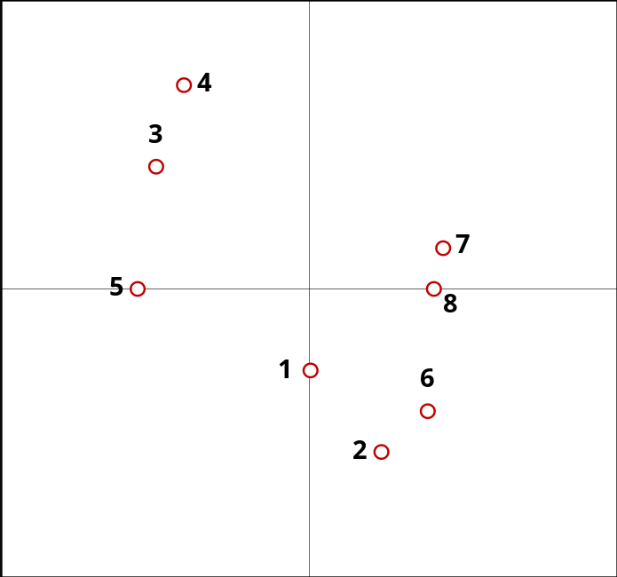
2. 상세업무 심층 분석 : 위탁연구
Ⅲ. 상세업무별 분석 – ⅲ. 위탁/공동연구
가. 포트폴리오 분석 - ① 과정 품질
과정 품질의 포트폴리오 분석 결과, ‘연구과제를 수행할 전문인력과 관련 조직을 적정하게 갖추고 있다. (중요도 12.8%, 점수 86.2점)’, ‘기관의 담당자는 고객의 의견 및 건의사항을 반영하고자 노력한다. (중요도 13.0%, 점수 86.7점)’ 문항이 상대적으로 중요도가 높고, 점수가 낮아 집중개선영역에 위치함.
포트폴리오
분석 결과
(High)
지속관리영역
유지강화영역
문번 | 내용 | 중요도(%) | 점수(점)
1 | 연구과제에 대한 활동(보고회, 자문회의, 업무협의 등)을 체계적으로 운영한다. | 12.5 | 87.1
2 | 연구과제를 수행할 전문인력과 관련 조직을 적정하게 갖추고 있다. | 12.8 | 86.2
3 | 연구과제에 대한 안내/문의/협의 등에 있어서 담당자와의 접촉이 용이하다. | 11.8 | 89.5
4 | 기관의 담당자는 고객문의 및 협의사항에 대해 친절하게 응대한다. | 12.0 | 90.5
5 | 연구과제 수행에 있어 필요한 정보를 제공·교류한다. | 11.8 | 88.1
6 | 기관의 담당자는 고객의 의견 및 건의사항을 반영하고자 노력한다. | 13.0 | 86.7
7 | 기관의 담당자는 고객의 입장을 이해한다. | 13.1 | 88.6
8 | 고객과 협력하기 위해 노력한다. | 13.0 | 88.1
점수
최우선 개선 영역
점진개선영역
집중개선영역
(Low)
중요도
(High)

Slide 89
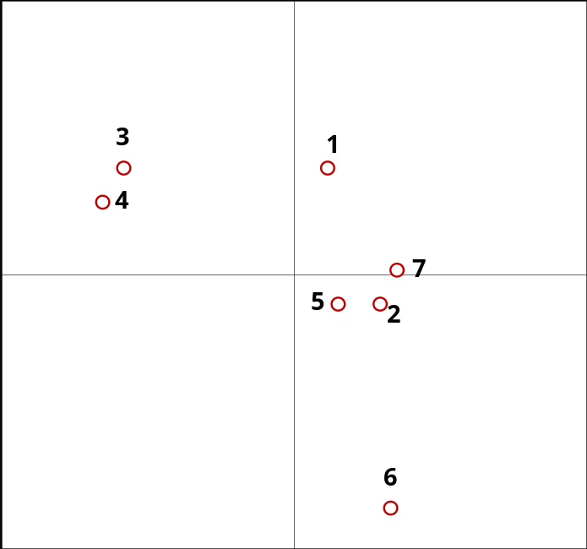
2. 상세업무 심층 분석 : 위탁연구
Ⅲ. 상세업무별 분석 – ⅲ. 위탁/공동연구
가. 포트폴리오 분석 - ② 결과 품질
결과 품질의 포트폴리오 분석 결과, ‘위탁연구과제의 범위와 내용을 명확히 제시한다. (중요도 15.0%, 점수 88.6점)’, ‘위탁연구 결과물의 활용성(정책개발, 학문 발전 등)을 높이고자 노력한다. (중요도 14.6%, 점수 88.1점)’, ‘위탁연구과제 수행에 있어 피드백이 적절히 이루어진다. (중요도 15.0%, 점수 85.2점)’ 문항이 상대적으로 중요도가 높고, 점수가 낮아 집중개선영역에 위치함.
포트폴리오
분석 결과
(High)
지속관리영역
유지강화영역
문번 | 내용 | 중요도(%) | 점수(점)
1 | 위탁연구과제의 추진 배경 및 목적을 명확히 제시한다. | 14.5 | 90.0
2 | 위탁연구과제의 범위와 내용을 명확히 제시한다. | 15.0 | 88.6
3 | 위탁연구과제 수행이 고객(위탁연구수행자)의 연구역량 강화에 도움이 된다. | 13.0 | 90.0
4 | 위탁연구과제는 사회요구 및 정책수요를 적절히 반영하고 있다. | 12.9 | 89.5
5 | 위탁연구 결과물의 활용성 (정책 개발, 학문 발전 등)을 높이고자 노력한다 | 14.6 | 88.1
6 | 위탁연구과제 수행에 있어 피드백이 적절히 이루어진다. | 15.0 | 85.2
7 | 고객관계 형성 및 유지를 위해 노력한다. | 14.9 | 88.1
점수
최우선 개선 영역
점진개선영역
집중개선영역
(Low)
중요도
(High)

Slide 90
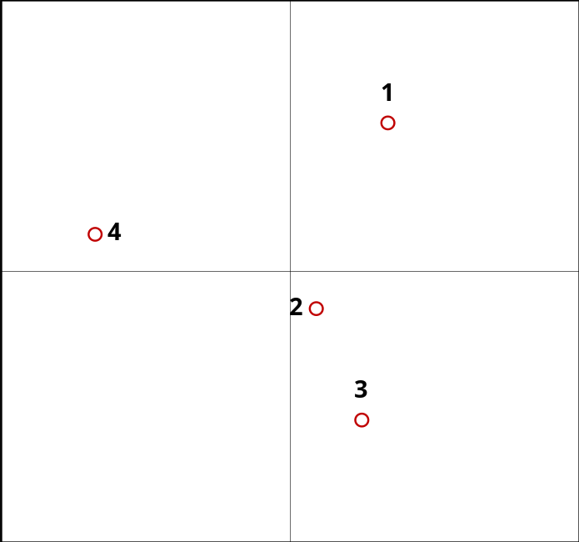
2. 상세업무 심층 분석 : 위탁연구
Ⅲ. 상세업무별 분석 – ⅲ. 위탁/공동연구
가. 포트폴리오 분석 - ③ 사회적 품질
결과 품질의 포트폴리오 분석 결과, ‘담당자는 기관 설립목적에 부합하는 사명감을 가지고 있다. (중요도 25.1%, 점수 88.1점)’, ‘연구과제 수행을 통해 해당분야의 정책적/학문적 발전을 선도한다.(중요도 25.3%, 점수 86.7점)’ 문항이 상대적으로 중요도가 높고, 점수가 낮아 집중개선영역에 위치함.
포트폴리오
분석 결과
(High)
지속관리영역
유지강화영역
문번 | 내용 | 중요도(%) | 점수(점)
1 | 담당자는 연구과제 수행에 대한 책임감을 가지고 있다. | 25.4 | 90.5
2 | 담당자는 기관 설립목적에 부합하는 사명감을 가지고 있다. | 25.1 | 88.1
3 | 연구과제 수행을 통해 해당분야의 정책적/학문적 발전을 선도한다. | 25.3 | 86.7
4 | 연구결과의 사회적 공유 및 성과확산을 위해 노력한다. | 24.2 | 89.0
점수
최우선 개선 영역
점진개선영역
집중개선영역
(Low)
중요도
(High)

Slide 91
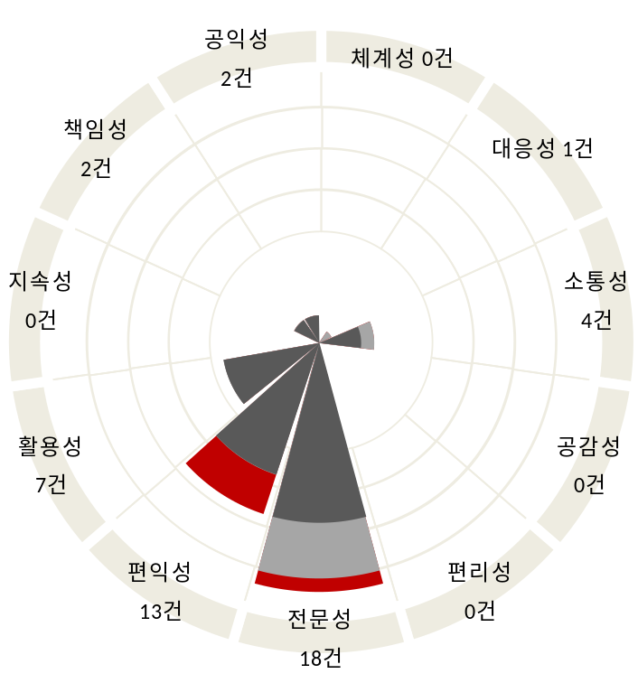
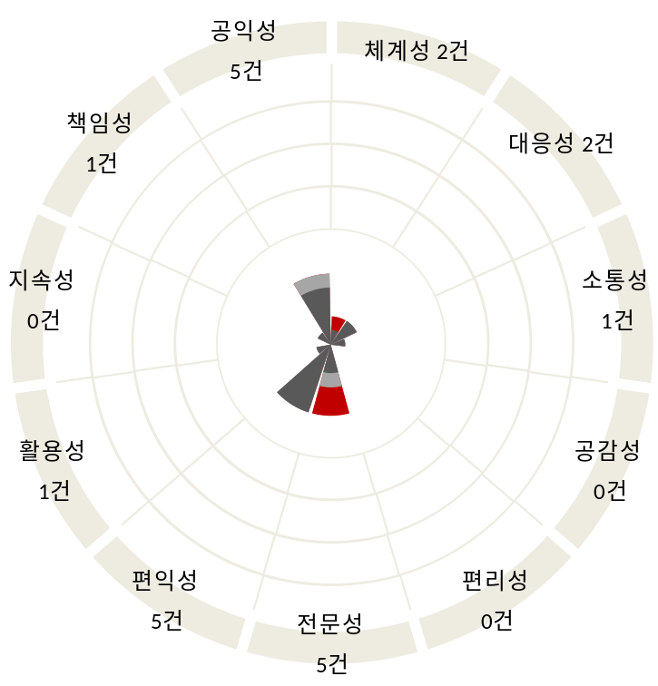
2. 상세업무 심층 분석 : 위탁연구
Ⅲ. 상세업무별 분석 – ⅲ. 위탁/공동연구
나. VOC 시계열 분석
2014년에는 ‘편익성’을 비추천 사유로 언급한 VOC가 나타났으나 2015년에는 수집되지 않음. 다만 ‘전문성’과 관련된 내용얼 비추천 사유로 언급한 빈도가 2014년 대비 증가함.
2014년도
2015년도
추천
추천
중립
중립
비추천
비추천

Slide 92
2. 상세업무 심층 분석 : 위탁연구
Ⅲ. 상세업무별 분석 – ⅲ. 위탁/공동연구
수정필요
다. VOC 분석 - ① 추천 VOC
응답자 총 21명 중, 추천의향자가 16명(76.2%)으로 나타남.
추천 VOC는 총 17건이며, ‘결과 품질' 관련 VOC가 8건(47.1%)으로 가장 많이 나타남.
추천 VOC 현황
사회적 품질
(5건, 29.4%)
(n=20)
100%
결과 품질
(8건, 47.1%)
17건
과정 품질
(4건, 23.5%)

Slide 93
2. 상세업무 심층 분석 : 위탁연구
Ⅲ. 상세업무별 분석 – ⅲ. 위탁/공동연구
수정필요
다. VOC 분석 - ① 추천 VOC
추천 VOC 17건 중, ‘편익성’관련 VOC가 5건(29.4%)으로 가장 많이 나타남.
추천 VOC 사례
결과 품질_편익성(5건, 29.4%)
각종 국가정책수립에 적극적으로 동참하며, 매우 만족한 결과를 얻을 수 있었음.
정부정책과제에 보다 쉽게 다가 갈 수 있음.
정부정책 방향과 부합하여 국제 협력 등을 통한 산업 역량강화에 매우 도움이 되었으며 글로벌 네트워크 강화를 통한 신규파트너 발굴에 도움이 되었음.
수행업무가 에너지 소비 불균형을 해소하기 위한 연구과제로서 연구에 보람이 있었으며 반드시 필요한 과제를 도출하여 수행한다면 적극 추천하겠음.
해당 분야(위탁과제)에 대한 전반적인 정보 등을 손쉽게 제공 받을 수 있었으며 이를 관련 기업에게 제공 할 수 있는 등 과제 수행에 있어 상당히 도움이 됨.
결과 품질_전문성(2건, 11.8%)
담당연구원의 전문지식이 풍부함.
산업연구원 연구위원들의 전문성이 도움이 됨.
결과 품질_활용성(1건, 5.9%)
산업연구원은 국책 연구기관 중 가장 산업 현장의 수요에 맞는 사업을 추진함.
사회적 품질_공익성(4건, 23.5%)
국가 정책의 흐름을 파악하여 지역에 접목시킬 기회를 통해 국가와 지역에 기여함은 물론 개인 역량 제고를 기대할 수 있음.
국가균형을 위하여 연구과제를 수행하게 함으로써 농어촌지역의 불균형을 해소할 수 있음.
동종업계 발전을 위하여 필요하다고 생각함.
산업부 전반적인 사업을 통하여 산·학·연이 모두 발전할 수 있음.
※ VOC가 단답형인 경우와 동일한 내용이 반복해서 나오는 경우, 보고서 작성 시 제외함.

Slide 94
2. 상세업무 심층 분석 : 위탁연구
Ⅲ. 상세업무별 분석 – ⅲ. 위탁/공동연구
수정필요
다. VOC 분석 - ① 추천 VOC
추천 VOC 17건 중, ‘편익성’관련 VOC가 5건(29.4%)으로 가장 많이 나타남.
추천 VOC 사례
사회적 품질_책임성(1건, 5.9%)
맡은 과제에 대해 적극적으로 성실하게 수행하므로 믿고 맡길 수 있음.
과정 품질_대응성(2건, 11.8%)
산업연구원 담당자들의 훌륭한 업무태도
연구원을 비롯한 연구인력이 매우 협조적이며 친절함.
과정 품질_체계성(1건, 5.9%)
연구목적을 명확하게 제시함으로써 객관성을 보장함.
과정 품질_소통성(1건, 5.9%)
소통과 지원에도 적극적이라고 생각함.
※ VOC가 단답형인 경우와 동일한 내용이 반복해서 나오는 경우, 보고서 작성 시 제외함.

Slide 95
2. 상세업무 심층 분석 : 위탁연구
수정필요
Ⅲ. 상세업무별 분석 – ⅲ. 위탁/공동연구
다. VOC 분석 - ② 중립 VOC
응답자 총 21명 중, 중립 응답자가 2명(9.5%)으로 나타남.
중립 VOC는 총 2건이며, ‘결과 품질’, ‘사회적 품질’ 관련 VOC가 각각 1건씩 나타남.
중립 VOC 현황
중립 VOC 사례
(n=언급빈도)
결과 품질_전문성(1건, 50.0%)
프로젝트에 관한 관리가 잘 준수 된다면 추천 의향 있음.
사회적 품질
(1건, 50.0%)
2건
결과 품질
(1건, 50.0%)
사회적 품질_공익성(1건, 50.0%)
서비스 내용 품질
100.0%
(n=2)
정부 과제이므로 공공적 목적에 부합한다면 추천함.
※ VOC가 단답형인 경우와 동일한 내용이 반복해서 나오는 경우, 보고서 작성 시 제외함.

Slide 96
2. 상세업무 심층 분석 : 위탁연구
수정필요
Ⅲ. 상세업무별 분석 – ⅲ. 위탁/공동연구
다. VOC 분석 - ③ 비추천 VOC
응답자 총 21명 중, 비추천의향자가 3명(14.3%)으로 나타남.
비추천 VOC는 총 3건이며, ‘결과 품질’ 관련 VOC가 2건(66.7%)으로 가장 많이 나타남.
비추천 VOC 현황
비추천 VOC 사례
(n=언급빈도)
과정 품질
(1건, 33.3%)
결과 품질_전문성(2건, 66.7%)
KSP에 관한 한 산업연구원의 전문성과 행정 관리능력이 매우 떨어진다고
생각함. 산업연구원의 위탁과제 수행 시 불필요하게 일을 2번씩 해야 했던
경험이 있어서 주변 연구자들에게 추천하고 싶지 않음.
과업 관리 처리가 세종시에서 진행되어 예상한 Workload보다 무거움.
3건
서비스 내용 품질
100.0%
(n=2)
결과 품질
(2건, 66.7%)
과정 품질_체계성(1건, 33.3%)
업무내용이 많고 과업 기한이 Tight 함.
※ VOC가 단답형인 경우와 동일한 내용이 반복해서 나오는 경우, 보고서 작성 시 제외함.

Slide 97
ⅳ. 정보제공
상세업무 기본 분석
상세업무 심층 분석

Slide 98
1. 상세업무 기본 분석
Ⅲ. 상세업무별 분석 – ⅳ. 정보제공
가. KCSI-EHS 결과
정보제공의 KCSI-EHS는 87.9점임.
‘서비스 품질’ 분석 결과, ‘사회적 품질’ 점수가89.9점으로 가장 높음.
‘전반적 만족’ 분석 결과, ‘절대 만족’ 점수가 88.4점으로 가장 높음.
체계성 | 91.6
대응성 | 83.0
소통성 | 84.7
편리성 | 90.9
과정 품질
87.5
미시적 성과
89.5
기관신뢰도 | 88.4
지속이용 의향도 | 90.6
전문성 | 90.2
편익성 | 88.1
활용성 | 87.7
지속성 | 88.1
결과 품질
88.6
서비스 품질
88.6
KCSI-EHS
87.9
거시적 성과
89.8
설립목적 달성도 | 90.3
국가발전 기여도 | 89.4
책임성 | 90.8
공익성 | 89.1
사회적 품질
89.9
전반적 만족
87.3
절대만족 | 88.4
상대만족 | 86.3
감정만족 | 87.5
관계만족 | 85.9

Slide 99
1. 상세업무 기본 분석
Ⅲ. 상세업무별 분석 – ⅲ. 정보제공
Ⅲ. 상세업무별 분석 – ⅳ. 정보제공
나. 응답자 현황
구분 |  | 조사현황 |  | KCSI-EHS(점)
 |  | 빈도(명) | 비율(%)
전체 |  | 32 | 100.0 | 87.9
응답자 소속 | 정부 | 2 | 6.3 | 94.3
 | 산·학·연 | 30 | 93.8 | 87.5
소속 기관별 | 정부부처 | 1 | 3.1 | 97.9
 | 대학/교육기관 | 21 | 65.6 | 89.7
 | 공기업 등 공공기관 | 2 | 6.3 | 83.3
 | 연구기관 | 5 | 15.6 | 78.7
 | 민간기업 | 2 | 6.3 | 89.6
 | 기타 | 1 | 3.1 | 93.6
성별 | 남성 | 32 | 100.0 | 87.9
 | 여성 | 0 | 0.0 | -
연령별 | 30대 | 1 | 3.1 | 94.3
 | 40대 | 6 | 18.8 | 89.4
 | 50대 | 18 | 56.3 | 87.1
 | 60세 이상 | 7 | 21.9 | 87.9
이용 경험별 | 기존 | 31 | 96.9 | 88.3
 | 신규 | 1 | 3.1 | 77.8
권역별 | 서울/인천/경기 | 20 | 62.5 | 86.9
 | 부산/울산/경남 | 5 | 15.6 | 94.0
 | 대구/경북 | 3 | 9.4 | 84.7
 | 대전/충청/세종 | 1 | 3.1 | 86.9
 | 광주/전남/전북 | 2 | 6.3 | 87.0
 | 강원/제주 | 1 | 3.1 | 92.5
‘정보제공’의 전체 응답자는 32명이며, KCSI-EHS는 87.9점임.
응답자 소속별로는 ‘산·학·연’ 응답자가 30명(93.8%)으로 많은 비율을 차지하며, KCSI-EHS는 87.5점임.
소속 기관별로는 ‘대학/교육기관’ 응답자가 21명(65.6%)으로 가장 많은 비율을 차지하며, KCSI-EHS는 89.7점임.
성별로는 ‘남성’ 응답자가 32명(100.0%)으로 많은 비율을 차지하며, KCSI-EHS는 87.9점임.
연령별로는 ‘50대’ 응답자가 각각 18명(56.3%)으로 가장 많은 비율을 차지하며 KCSI-EHS는 87.1점임.
이용 경험별로는 ‘기존’ 응답자가 31명(96.9%)으로 많은 비율을 차지하며, KCSI-EHS는 88.3점임.
권역별로는 ‘서울/인천/경기’ 응답자가 20명(62.5%)으로 가장 많은 비율을 차지하며, KCSI-EHS는 86.9점임.
※ 표본 수 30명 미만의 평균은 대표 값으로서 한계가 있으므로 점수 활용에 유의해야 함.

Slide 100
1. 상세업무 기본 분석
Ⅲ. 상세업무별 분석 – ⅳ. 정보제공
다. 부처 전체 평균 대비 차원별 분석
KCSI-EHS를 산출하는 ‘서비스 품질’의 점수가 88.6점으로 조사대상 기관 전체 평균(88.2점)보다 3.5점 높고, ‘전반적 만족’의 점수는 87.3점으로 조사대상 기관 전체 평균(84.8점) 대비 2.5점 높음.
‘품질 차원’의 ‘과정 품질’ 점수가 87.5점으로 조사대상 기관 전체 평균(83.0점)보다 4.5점 큰 폭으로 높음.
 | KCSI-EHS | 품질 차원 | 만족 차원 | 성과 차원
정보제공
점수
구분 | KCSI-EHS | 서비스 품질 |  |  |  | 전반적 만족 |  |  |  |  | 미시적 성과 | 거시적 성과
 |  |  | 과정 품질 | 결과 품질 | 사회적 품질 |  | 절대 만족 | 상대 만족 | 감정 만족 | 관계 만족
조사대상 기관 정보제공 (A) | 84.9 | 85.1 | 83.0 | 86.2 | 86.7 | 84.8 | 85.3 | 85.0 | 85.5 | 83.0 | 86.8 | 86.4
산업연구원 정보제공(B) | 87.9 | 88.6 | 87.5 | 88.6 | 89.9 | 87.3 | 88.4 | 86.3 | 87.5 | 85.9 | 89.5 | 89.8
(B) – (A) | 3.0 | 3.5 | 4.5 | 2.4 | 3.2 | 2.5 | 3.1 | 1.3 | 2.0 | 2.9 | 2.7 | 3.4

Slide 101
1. 상세업무 기본 분석
Ⅲ. 상세업무별 분석 – ⅳ. 정보제공
라. 부처 전체 평균 대비 요인별 분석
‘과정 품질’의 ‘체계성’이 91.6점으로 가장 높으며, 조사대상 기관 전체 평균(85.9점)보다 5.7점 높음.
‘과정 품질’의 ‘편리성’이 90.9점으로 조사대상 기관 전체 평균(84.0점)보다 6.9점 큰 폭으로 높음.
 | 과정 품질 | 결과 품질 | 사회적 품질
정보제공
점수
구분 | 체계성 | 대응성 | 소통성 | 편리성 | 전문성 | 편익성 | 활용성 | 지속성 | 책임성 | 공익성
조사대상 기관 정보제공( A) | 85.9 | 80.3 | 81.7 | 84.0 | 87.8 | 87.4 | 85.3 | 83.3 | 86.9 | 86.5
산업연구원 정보제공(B) | 91.6 | 83.0 | 84.7 | 90.9 | 90.2 | 88.1 | 87.7 | 88.1 | 90.8 | 89.1
(B) – (A) | 5.7 | 2.7 | 3.0 | 6.9 | 2.4 | 0.7 | 2.3 | 4.8 | 3.9 | 2.5

Slide 102
1. 상세업무 기본 분석
Ⅲ. 상세업무별 분석 – ⅳ. 정보제공
마. 문항별 분석 - ① 조사대상 기관 대비 비교
‘과정 품질’의 ‘체계성’ 문항 중 ‘정보제공을 위한 온오프라인 채널 구비’와 ‘편리성’ 문항 중 ‘원하는 정보 및 연구 결과물 획득 용이’의 점수가 92.5점으로 높고 조사대상 기관 내 최고점으로 나타남.
과정 품질 |  |  |  |  |  |  |  | 결과 품질 |  |  |  |  |  |  |  | 사회적 품질
체계성 |  | 대응성 |  | 소통성 |  | 편리성 |  | 전문성 |  | 편익성 |  | 활용성 |  | 지속성 |  | 책임성 |  | 공익성
정보제공을 위한 온오프라인 채널 구비 | 해당 분야 정보를 체계적으로 제공 | 고객 안내/문의 등에 대한 담당자 접촉 용이 | 문의 및 건의사항 친절하게 응대 | 고객 소통 원활히 하기 위해 노력 | 고객 의견 및 건의 사항 경청하려 노력 | 원하는 정보 및 연구 결과물 획득 용이 | 정보제공 채널이 고객 이용 쉽도록 구성/ 디자인 | 해당 분야 전문적인 정보 제공 | 고객이 신뢰할 수 있는 정보 제공 | 제공하는 정보는 국가 및 관련 분야에 유익 | 제공하는 정보는 개인적인 업무/ 연구에 도움 | 관련 분야 주요 이슈 관련 시의적절한 정보를 제공 | 제공하는 정보는 활용가치가 큼 | 지속적으로 정보 업데이트 위하여 노력 | 고객관계 형성 및 유지를 위해 노력 | 기관 설립 목적 및 취지에 부합하는 정보 제공 | 사회적 사명감 가지고 정보제공 업무를 수행 | 해당분야 연구활동 및 정책개발에 기여 | 연구결과의 사회적 공유 및 성과확산 위해 노력

Slide 103
1. 상세업무 기본 분석
Ⅲ. 상세업무별 분석 – ⅳ. 정보제공
마. 문항별 분석 - ② 응답자 소속별 비교
모든 문항에서 ‘정부 고객’의 점수가 높게 나타남.
‘결과 품질’의 ‘편익성’ 문항 중 ‘제공하는 정보는 국가 및 관련 분야에 유익’과 ‘사회적 품질’의 ‘공익성’ 문항 중 ‘연구결과의 사회적 공유 및 성과확산 위해 노력’에서 ‘정부 고객’과 ‘산·학·연 고객’의 점수가 유사하게 나타남.
과정 품질 |  |  |  |  |  |  |  | 결과 품질 |  |  |  |  |  |  |  | 사회적 품질
체계성 |  | 대응성 |  | 소통성 |  | 편리성 |  | 전문성 |  | 편익성 |  | 활용성 |  | 지속성 |  | 책임성 |  | 공익성
정보제공을 위한 온오프라인 채널 구비 | 해당 분야 정보를 체계적으로 제공 | 고객 안내/문의 등에 대한 담당자 접촉 용이 | 문의 및 건의사항 친절하게 응대 | 고객 소통 원활히 하기 위해 노력 | 고객 의견 및 건의 사항 경청하려 노력 | 원하는 정보 및 연구 결과물 획득 용이 | 정보제공 채널이 고객 이용 쉽도록 구성/ 디자인 | 해당 분야 전문적인 정보 제공 | 고객이 신뢰할 수 있는 정보 제공 | 제공하는 정보는 국가 및 관련 분야에 유익 | 제공하는 정보는 개인적인 업무/ 연구에 도움 | 관련 분야 주요 이슈 관련 시의적절한 정보를 제공 | 제공하는 정보는 활용가치가 큼 | 지속적으로 정보 업데이트 위하여 노력 | 고객관계 형성 및 유지를 위해 노력 | 기관 설립 목적 및 취지에 부합하는 정보 제공 | 사회적 사명감 가지고 정보제공 업무를 수행 | 해당분야 연구활동 및 정책개발에 기여 | 연구결과의 사회적 공유 및 성과확산 위해 노력

Slide 104
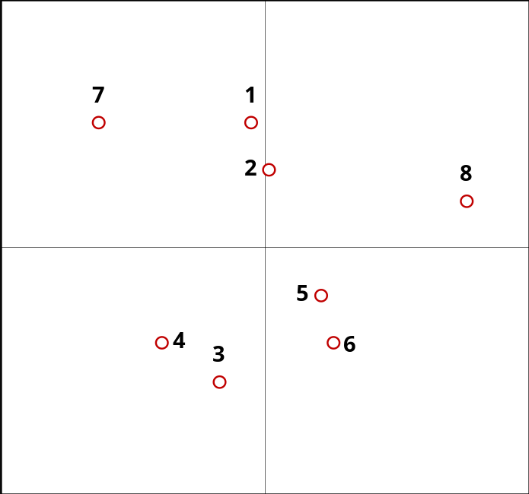
2. 상세업무 심층 분석
Ⅲ. 상세업무별 분석 – ⅳ. 정보제공
가. 포트폴리오 분석 - ① 과정 품질
과정 품질의 포트폴리오 분석 결과, ‘고객과 소통을 원활히 하기 위해 노력한다. (중요도 13.3%, 점수 85.6점)’, ‘고객의 의견 및 건의사항을 경청하고자 노력한다. (중요도 13.5%, 점수 83.8점)’ 문항이 상대적으로 중요도가 높고, 점수가 낮아 집중개선영역에 위치함.
포트폴리오
분석 결과
(High)
지속관리영역
유지강화영역
문번 | 내용 | 중요도(%) | 점수(점)
1 | 정보제공을 위한 온·오프라인 채널을 갖추고 있다. | 12.3 | 92.5
2 | 해당 분야의 정보를 체계적으로 제공한다. | 12.6 | 90.6
3 | 고객문의 및 건의사항을 전달하기 위한 담당자와의 접촉이 용이하다. | 11.9 | 82.2
4 | 고객문의 및 건의사항에 대해 친절하게 응대한다. | 11.0 | 83.8
5 | 고객과 소통을 원활히 하기 위해 노력한다. | 13.3 | 85.6
6 | 고객의 의견 및 건의사항을 경청하고자 노력한다. | 13.5 | 83.8
7 | 고객이 원하는 정보 및 연구결과물을 쉽게 획득할 수 있다. | 10.2 | 92.5
8 | 정보제공 채널(홈페이지, 뉴스레터 등)은 고객이 이용하기 편리하도록 구성/디자인되어 있다. | 15.3 | 89.4
점수
최우선 개선 영역
점진개선영역
집중개선영역
(Low)
중요도
(High)

Slide 105
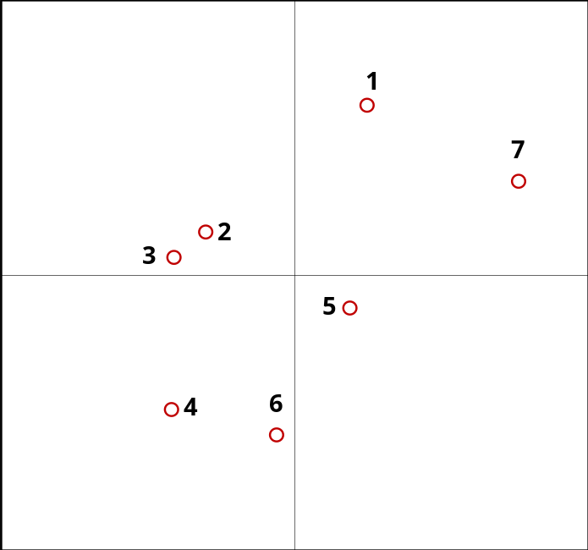
2. 상세업무 심층 분석
Ⅲ. 상세업무별 분석 – ⅳ. 정보제공
가. 포트폴리오 분석 - ② 결과 품질
결과 품질의 포트폴리오 분석 결과, ‘관련 분야의 주요 이슈에 대한 시의적절한 정보를 제공한다.(중요도 12.8%, 점수 88.4점)’ 문항이 상대적으로 중요도가 높고, 점수가 낮아 집중개선영역에 위치함.
포트폴리오
분석 결과
(High)
지속관리영역
유지강화영역
문번 | 내용 | 중요도(%) | 점수(점)
1 | 해당분야의 전문적인 정보를 제공한다. | 12.9 | 90.9
2 | 고객이 신뢰할 수 있는 정보를 제공한다. | 11.8 | 89.4
3 | 제공하는 정보서비스는 국가(사회) 및 관련 분야에 유익하다. | 11.6 | 89.1
4 | 제공하는 정보제공은 나의(고객) 업무/연구에 도움이 된다. | 11.6 | 87.2
5 | 관련 분야의 주요 이슈에 대한 시의적절한 정보를 제공한다. | 12.8 | 88.4
6 | 제공하는 정보는 활용가치가 크다. | 12.3 | 86.9
7 | 지속적으로 정보를 업데이트하여 제공하고자 노력한다. | 13.9 | 90.0
점수
최우선 개선 영역
점진개선영역
집중개선영역
(Low)
중요도
(High)

Slide 106
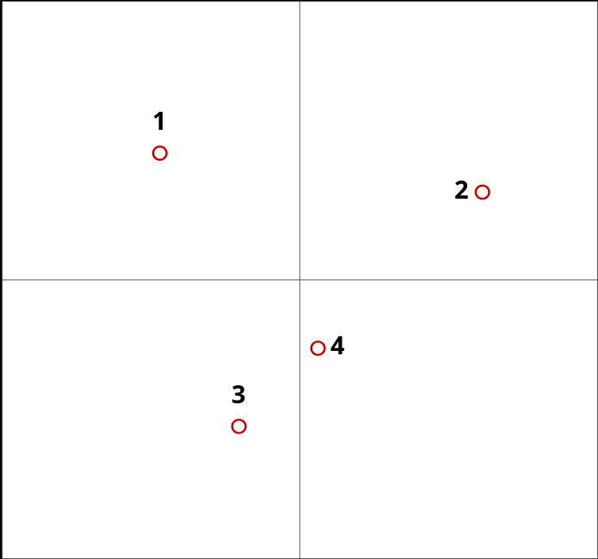
2. 상세업무 심층 분석
Ⅲ. 상세업무별 분석 – ⅳ. 정보제공
가. 포트폴리오 분석 - ③ 사회적 품질
사회적 품질의 포트폴리오 분석 결과, ‘정보제공 서비스를 통하여 연구결과의 사회적 공유 및 성과확산을 위해 노력한다. (중요도 25.2%, 점수 89.4점)’ 문항이 상대적으로 중요도가 높고, 점수가 낮아 집중개선영역에 위치함.
포트폴리오
분석 결과
(High)
지속관리영역
유지강화영역
문번 | 내용 | 중요도(%) | 점수(점)
1 | 기관 설립 목적 및 취지에 부합하는 정보를 제공한다. | 23.6 | 90.9
2 | 연구기관으로서 사회적 사명감을 가지고 정보제공 업무를 수행한다. | 26.8 | 90.6
3 | 정보제공 서비스를 통해 해당분야의 연구활동(연구동향 파악) 및 정책개발에 기여한다. | 24.4 | 88.8
4 | 정보제공 서비스를 통하여 연구결과의 사회적 공유 및 성과확산을 위해 노력한다. | 25.2 | 89.4
점수
최우선 개선 영역
점진개선영역
집중개선영역
(Low)
중요도
(High)

Slide 107
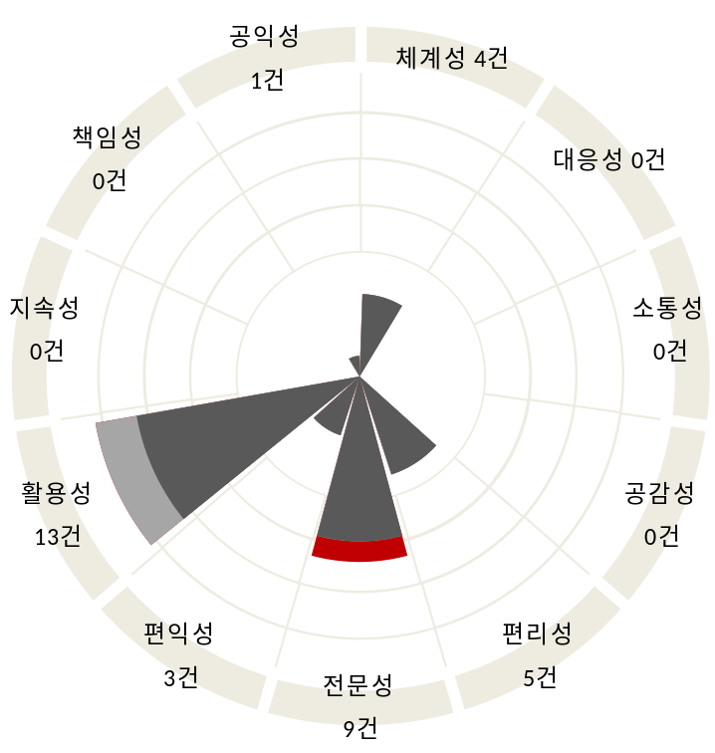
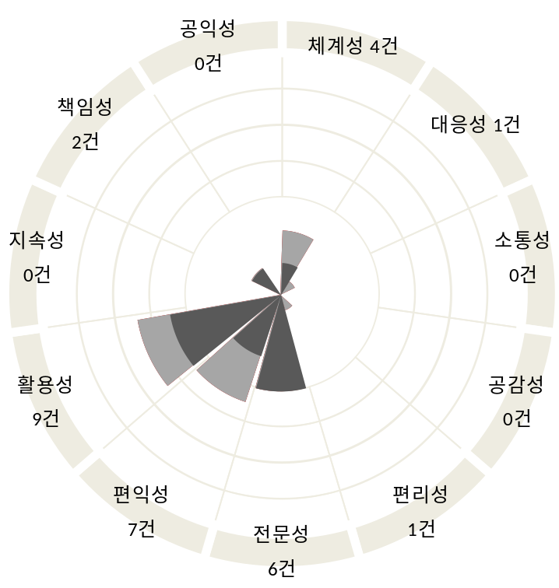
2. 상세업무 심층 분석
Ⅲ. 상세업무별 분석 – ⅳ. 정보제공
Ⅲ. 상세업무별 분석 – ⅰ. 기본연구
Ⅲ. 상세업무별 분석 – ⅰ. 기본연구
나. VOC 시계열 분석
2014년에는 ‘전문성’과 관련된 내용을 비추천 사유로 언급한 경우가 나타났으나, 2015년에는 비추천 사유가 수집되지 않음.
‘편익성’, ‘체계성’과 관련된 내용을 개선하면 적극추천하겠다는 VOC가 2015년 증가함.
2014년도
2015년도
추천
추천
중립
중립
비추천
비추천

Slide 108
2. 상세업무 심층 분석
Ⅲ. 상세업무별 분석 – ⅳ. 정보제공
다. VOC 분석 - ① 추천 VOC
응답자 총 32명 중, 추천의향자가 21명(65.6%)으로 나타남.
추천 VOC는 총 21건이며, ‘결과 품질' 관련 VOC가 17건(81.0%)으로 가장 많이 나타남.
추천 VOC 현황
사회적 품질
(2건, 9.5%)
과정 품질
(2건, 9.5%)
(n=20)
100%
21건
결과 품질
(17건, 81.0%)

Slide 109
2. 상세업무 심층 분석
Ⅲ. 상세업무별 분석 – ⅳ. 정보제공
수정필요
다. VOC 분석 - ① 추천 VOC
추천 VOC 21건 중, ‘활용성’관련 VOC가 7건(33.3%)으로 가장 많이 나타남.
추천 VOC 사례
결과 품질_활용성(7건, 33.3%)
산업 전반적 상황에 대한 정보를 제공함.
제조업 분야에 대한 거시·미시적 정책자료를 시의적절하게 제공하여 칭찬할만한 점이 많음.
시의적절한 필요과제를 신속하게 분석하여 제공함.
지역산업 현장에 적용 가능한 실용적 정보와 서비스를 제공함.
사회경제적으로 시의적절한 분석 보고서를 제공하여 활용성이 높음.
자료 시의성과 충실성이 돋보임.
시의적절한 정보 제공
결과 품질_전문성(6건, 28.6%)
정보 가치 충분
매우 전문적이며 과학적인 분석내용을 제공함.
산업연구원은 산업관련 연구의 메카로 훌륭한 인적자원과 인도자를 갖추고 있음.
산업정책과 산업별 육성과 지원정책에 대해 역사성이 깊으며 관련 전문가를 보유하고 있으며 통상 및 지역 연구에도 정통함.
산업관련 정보를 체계적으로 종합하고 현실에 가까운 분석을 행함.
전문적인 정보 전달
※ VOC가 단답형인 경우와 동일한 내용이 반복해서 나오는 경우, 보고서 작성 시 제외함.

Slide 110
2. 상세업무 심층 분석
Ⅲ. 상세업무별 분석 – ⅳ. 정보제공
수정필요
다. VOC 분석 - ① 추천 VOC
추천 VOC 21건 중, ‘활용성’관련 VOC가 7건(33.3%)으로 가장 많이 나타남.
추천 VOC 사례
결과 품질_편익성(4건, 19.0%)
민간부분에서 중요하게 생각하는 산업· 기술 등 미시적 분야에서 유용한 정보를 제공함.
정보가 매우 유용하고 잘 되어있어 업무에 많은 참고가 되었음.
유용하고도 시의 적절한 정보 제공 정책권고를 하고 있는 연구기관임.
연구에 있어서 많은 도움을 받음.
과정 품질_체계성(2건, 9.5%)
체계적인 정보 제공
체계적
사회적 품질_책임성(2건, 9.5%)
가장 전문적인 산업연구기관임.
연구원 설립취지에 맞는 보고서를 제공하고 관련 통계자료도 충실히 제공한다고 판단함.
※ VOC가 단답형인 경우와 동일한 내용이 반복해서 나오는 경우, 보고서 작성 시 제외함.

Slide 111
2. 상세업무 심층 분석
Ⅲ. 상세업무별 분석 – ⅳ. 정보제공
수정필요
다. VOC 분석 - ② 중립 VOC
응답자 총 32명 중, 중립 응답자가 11명(34.4%)으로 나타남.
중립 VOC는 총 9건이며, ‘결과 품질' 관련 VOC가 5건(55.6%)으로 가장 많이 나타남.
중립 VOC 현황
과정 품질
(4건, 44.4%)
9건
결과 품질
(5건, 55.6%)

Slide 112
2. 상세업무 심층 분석
Ⅲ. 상세업무별 분석 – ⅳ. 정보제공
수정필요
다. VOC 분석 - ② 중립 VOC
중립 VOC 9건 중, ‘편익성’ 관련 VOC가 3건(33.3%)으로 가장 많이 나타남.
중립 VOC 사례
결과 품질_편익성(3건, 33.3%)
보다 이해하기 쉬운 정보 제공을 해주었으면 함.
정보 유용성이 높아진다면 추천 의향 있음.
산업에 대한 최신 정보 특히 중국 산업에 대한 정보의 유용성이 높아진다면 좋겠음.
결과 품질_활용성(2건, 22.2%)
경제현안에 대한 신속한 분석과 현실적 대안을 제시해주면 좋겠음.
해당 분야의 시의적절한 전문 지식을 제공 받을 수 있으면 좋겠음.
과정 품질_체계성(2건, 22.2%)
온라인 서비스 제공
산업동향에 대한 주간메일 운영해 주었으면 함.
과정 품질_대응성(1건, 11.1%)
연구원 외의 행정 직원들의 업무서비스가 좀 더 개선되면 좋겠음.
과정 품질_편리성(1건, 11.1%)
다양한 SNS로 손쉽게 전달할 수 있는 링크 기능을 추가하면 좋겠음.
※ VOC가 단답형인 경우와 동일한 내용이 반복해서 나오는 경우, 보고서 작성 시 제외함.

Slide 113
ⅴ. 육성 및 촉진
상세업무 기본 분석
상세업무 심층 분석

Slide 114
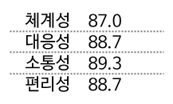
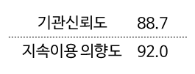
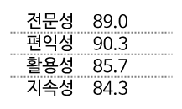
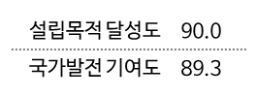





1. 상세업무 기본 분석
Ⅲ. 상세업무별 분석 – ⅴ. 육성 및 촉진
가. KCSI-EHS 결과
육성 및 촉진의 KCSI-EHS는 88.6점임.
‘서비스 품질’ 분석 결과, ‘사회적 품질’ 점수가 91.0점으로 가장 높음.
‘전반적 만족’ 분석 결과, ‘감정 만족’과 ‘관계 만족’ 점수가 89.3점으로 가장 높음.
과정 품질
88.4
미시적 성과
90.3
결과 품질
87.6
서비스 품질
88.9
KCSI-EHS
88.6
거시적 성과
89.7
사회적 품질
91.0
전반적 만족
88.3

Slide 115
1. 상세업무 기본 분석
Ⅲ. 상세업무별 분석 – ⅴ. 육성 및 촉진
나. 응답자 현황
‘육성 및 촉진’의 전체 응답자는 15명이며, KCSI-EHS는 88.6점임.
응답자 소속별로는 ‘산·학·연’ 응답자가 14명(93.3%)으로 많은 비율을 차지하며, KCSI-EHS는 88.8점임.
소속 기관별로는 ‘연구기관’ 응답자가 7명(46.7%)으로 가장 많은 비율을 차지하며, KCSI-EHS는 85.6점임.
성별로는 ‘남성’ 응답자가 15명(100.0%)으로 많은 비율을 차지하며, KCSI-EHS는 88.6점임.
연령별로는 ‘50대’ 응답자가 8명(53.3%)으로 가장 많은 비율을 차지하며, KCSI-EHS는 87.9점임.
이용 경험별로는 ‘기존’ 응답자가 15명(100.0%)으로 많은 비율을 차지하며, KCSI-EHS는 88.6점임.
권역별로는 ‘대전/충청/세종’ 응답자가 6명(40.0%)으로 가장 많은 비율을 차지하며, KCSI-EHS는 86.0점임.
구분 |  | 조사현황 |  | KCSI-EHS(점)
 |  | 빈도(명) | 비율(%)
전체 |  | 15 | 100.0 | 88.6
응답자 소속 | 정부 | 1 | 6.7 | 85.4
 | 산·학·연 | 14 | 93.3 | 88.8
소속 기관별 | 정부부처 | 1 | 6.7 | 85.4
 | 대학/교육기관 | 5 | 33.3 | 91.4
 | 연구기관 | 7 | 46.7 | 85.6
 | NGO 등 비영리기관 | 1 | 6.7 | 94.2
 | 기타 | 1 | 6.7 | 93.4
성별 | 남성 | 15 | 100.0 | 88.6
 | 여성 | 0 | 0.0 | -
연령별 | 30대 | 1 | 6.7 | 85.4
 | 40대 | 4 | 26.7 | 89.9
 | 50대 | 8 | 53.3 | 87.9
 | 60세 이상 | 2 | 13.3 | 90.6
이용 경험별 | 기존 | 15 | 100.0 | 88.6
 | 신규 | 0 | 0.0 | -
권역별 | 서울/인천/경기 | 4 | 26.7 | 94.3
 | 부산/울산/경남 | 2 | 13.3 | 81.9
 | 대전/충청/세종 | 6 | 40.0 | 86.0
 | 광주/전남/전북 | 2 | 13.3 | 96.7
 | 강원/제주 | 1 | 6.7 | 78.6
※ 표본 수 30명 미만의 평균은 대표 값으로서 한계가 있으므로 점수 활용에 유의해야 함.

Slide 116
1. 상세업무 기본 분석
Ⅲ. 상세업무별 분석 – ⅴ. 육성 및 촉진
다. 부처 전체 평균 대비 차원별 분석
KCSI-EHS를 산출하는 ‘서비스 품질’의 점수가 88.9점으로 조사대상 기관 전체 평균(87.1점)보다 1.8점 높고, ‘전반적 만족’의 점수는 88.3점으로 조사대상 기관 전체 평균(85.4점)보다 2.9점 높음.
‘만족 차원’의 ‘감정 만족’의 점수가 89.3점으로 조사대상 기관 전체 평균(85.2점)보다 4.1점 큰 폭으로 높음.
 | KCSI-EHS | 품질 차원 | 만족 차원 | 성과 차원
육성 및 촉진
점수
구분 | KCSI-EHS | 서비스 품질 |  |  |  | 전반적 만족 |  |  |  |  | 미시적 성과 | 거시적 성과
 |  |  | 과정 품질 | 결과 품질 | 사회적 품질 |  | 절대 만족 | 상대 만족 | 감정 만족 | 관계 만족
조사대상 기관 육성 및 촉진( A) | 86.3 | 87.1 | 86.8 | 86.9 | 87.8 | 85.4 | 85.8 | 84.7 | 85.2 | 85.6 | 86.2 | 87.6
산업연구원 육성 및 촉진(B) | 88.6 | 88.9 | 88.4 | 87.6 | 91.0 | 88.3 | 88.0 | 86.7 | 89.3 | 89.3 | 90.3 | 89.7
(B) – (A) | 2.3 | 1.8 | 1.6 | 0.7 | 3.2 | 2.9 | 2.2 | 2.0 | 4.1 | 3.7 | 4.1 | 2.1

Slide 117
1. 상세업무 기본 분석
Ⅲ. 상세업무별 분석 – ⅴ. 육성 및 촉진
라. 부처 전체 평균 대비 요인별 분석
‘과정 품질’의 ‘소통성’이 89.3점으로, 조사대상 기관 전체 평균보다 3.4점 높음.
‘사회적 품질’의 ‘책임성’이 91.7점으로 가장 점수가 높으며 조사대상 기관 전체 평균보다 3.2점 높음.
 | 과정 품질 | 결과 품질 | 사회적 품질
육성 및 촉진
점수
구분 | 체계성 | 대응성 | 소통성 | 편리성 | 전문성 | 편익성 | 활용성 | 지속성 | 책임성 | 공익성
조사대상 기관 육성 및 촉진( A) | 87.6 | 87.0 | 85.9 | 86.6 | 89.1 | 88.3 | 86.4 | 82.5 | 88.5 | 87.1
산업연구원 육성 및 촉진(B) | 87.0 | 88.7 | 89.3 | 88.7 | 89.0 | 90.3 | 85.7 | 84.3 | 91.7 | 90.3
(B) – (A) | -0.6 | 1.7 | 3.4 | 2.1 | -0.1 | 2.0 | -0.7 | 1.8 | 3.2 | 3.2

Slide 118
1. 상세업무 기본 분석
Ⅲ. 상세업무별 분석 – ⅴ. 육성 및 촉진
마. 문항별 분석 - ① 조사대상 기관 대비 비교
‘과정 품질’의 ‘체계성’ 문항 중 ‘포럼 및 세미나의 개최목적에 맞게 행사 프로그램 구성’의 점수가 86.0점으로 다른 문항에 비해 상대적으로 조사대상 기관 내 최하점에 근접하게 나타남.
‘과정 품질’의 ‘편리성’ 문항 중 ‘포럼 및 세미나 진행 시 관련 자료 제공/배포 원활’, ‘사회적 품질’의 ‘공익성’ 문항 중 ‘포럼 및 세미나 통해 해당분야 정책적/학문적 발전 기여’의 점수가 모두 91.3점으로 높고 조사대상 기관 내 최고점에 근접하게 나타남.
과정 품질 |  |  |  |  |  |  |  | 결과 품질 |  |  |  |  |  |  |  | 사회적 품질
체계성 |  | 대응성 |  | 소통성 |  | 편리성 |  | 전문성 |  | 편익성 |  | 활용성 |  | 지속성 |  | 책임성 |  | 공익성
포럼 및 세미나의 개최목적에 맞게 행사 프로그램 구성 | 포럼 및 세미나의 체계적인 운영 | 포럼 및 세미나 관련 안내/문의 등에 대한 담당자 접촉 용이 | 문의 및 요청사항 친절하게 응대 | 포럼 및 세미나 참석 고객과 원활한 소통 위해 노력 | 의견 및 요구사항 경청하고 처리 위해 노력 | 포럼 및 세미나 진행 시 관련 자료 제공/배포 원활 | 포럼 및 세미나의 행사장 시설 이용 편리 | 포럼 및 세미나 내용이 전문적 | 포럼 및 세미나의 발제자/ 토론자는 해당 분야 전문가로 구성 | 포럼 및 세미나의 내용이 국가 및 관련분야에 유익 | 포럼 및 세미나는 업무 및 연구에 도움 | 포럼 및 세미나는 관련 분야 주요 이슈/ 동향 관련 시의적절 정보 제공 | 포럼 및 세미나의 활용가치가 큼 | 포럼 및 세미나에 있어 적절한 피드백 | 지속적인 고객관계 형성 및 유지 위해 노력 | 기관 설립 목적 및 취지에 부합하는 포럼/ 세미나 개최·운영 | 사회적 사명감 가지고 포럼 및 세미나 개최·운영 | 포럼 및 세미나 통해 해당분야 정책적/ 학문적 발전 기여 | 포럼 및 세미나 통해 사회적 공유 및 확산 위해 노력

Slide 119
1. 상세업무 기본 분석
Ⅲ. 상세업무별 분석 – ⅴ. 육성 및 촉진
마. 문항별 분석 - ② 응답자 소속별 비교
‘결과 품질’의 ‘편익성’ 문항 중 ‘포럼 및 세미나의 내용이 국가 및 관련분야에 유익’에서 ‘산·학·연 고객’의 점수가 93.6점으로 가장 높게 나타남.
과정 품질 |  |  |  |  |  |  |  | 결과 품질 |  |  |  |  |  |  |  | 사회적 품질
체계성 |  | 대응성 |  | 소통성 |  | 편리성 |  | 전문성 |  | 편익성 |  | 활용성 |  | 지속성 |  | 책임성 |  | 공익성
포럼 및 세미나의 개최목적에 맞게 행사 프로그램 구성 | 포럼 및 세미나의 체계적인 운영 | 포럼 및 세미나 관련 안내/문의 등에 대한 담당자 접촉 용이 | 문의 및 요청사항 친절하게 응대 | 포럼 및 세미나 참석 고객과 원활한 소통 위해 노력 | 의견 및 요구사항 경청하고 처리 위해 노력 | 포럼 및 세미나 진행 시 관련 자료 제공/배포 원활 | 포럼 및 세미나의 행사장 시설 이용 편리 | 포럼 및 세미나 내용이 전문적 | 포럼 및 세미나의 발제자/ 토론자는 해당 분야 전문가로 구성 | 포럼 및 세미나의 내용이 국가 및 관련분야에 유익 | 포럼 및 세미나는 업무 및 연구에 도움 | 포럼 및 세미나는 관련 분야 주요 이슈/ 동향 관련 시의적절 정보 제공 | 포럼 및 세미나의 활용가치가 큼 | 포럼 및 세미나에 있어 적절한 피드백 | 지속적인 고객관계 형성 및 유지 위해 노력 | 기관 설립 목적 및 취지에 부합하는 포럼/ 세미나 개최·운영 | 사회적 사명감 가지고 포럼 및 세미나 개최·운영 | 포럼 및 세미나 통해 해당분야 정책적/ 학문적 발전 기여 | 포럼 및 세미나 통해 사회적 공유 및 확산 위해 노력

Slide 120
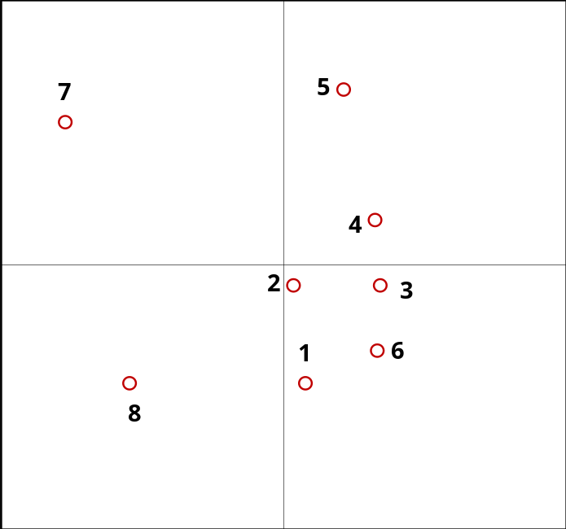
2. 상세업무 심층 분석
Ⅲ. 상세업무별 분석 – ⅴ. 육성 및 촉진
가. 포트폴리오 분석 - ① 과정 품질
과정 품질의 포트폴리오 분석 결과, ‘포럼 및 세미나 등의 개최목적에 맞게 행사 프로그램을 구성한다. (중요도 13.0%, 점수 86.0점)’, ‘포럼 및 세미나 등을 체계적으로 운영한다. (중요도 12.7%, 점수 88.0점)’, ‘포럼, 세미나 등과 관련된 안내/문의/정보 제공 등에 있어 담당자와의 접촉이 용이하다. (중요도 14.8%, 점수 88.0점)’, ‘고객의 의견 및 요구사항을 경청하고, 이를 처리하기 위해 노력하낟. (중요도 14.7%, 점수 86.7점)’ 문항이 상대적으로 중요도가 높고 점수가 낮아 집중개선영역에 위치함.
포트폴리오
분석 결과
(High)
지속관리영역
유지강화영역
문번 | 내용 | 중요도(%) | 점수(점)
1 | 포럼 및 세미나 등의 개최목적에 맞게 행사 프로그램을 구성한다. | 13.0 | 86.0
2 | 포럼 및 세미나 등을 체계적으로 운영한다. | 12.7 | 88.0
3 | 포럼, 세미나 등과 관련된 안내/문의/정보 제공 등에 있어 담당자와의 접촉이 용이하다. | 14.8 | 88.0
4 | 고객문의 및 요청사항 등에 대해 친절하게 응대한다. | 14.7 | 89.3
5 | 포럼 및 세미나에 참석한 고객과 원활한 소통(참여)을 위해 노력한다. | 13.9 | 92.0
6 | 고객의 의견 및 요구사항을 경청하고, 이를 처리하기 위해 노력한다. | 14.7 | 86.7
7 | 포럼, 세미나 진행 시, 관련 자료의 제공 및 배포가 원활하다. | 7.2 | 91.3
8 | 포럼, 세미나 등의 행사장 시설 이용이 편리하다. | 8.8 | 86.0
점수
최우선 개선 영역
점진개선영역
집중개선영역
(Low)
중요도
(High)

Slide 121
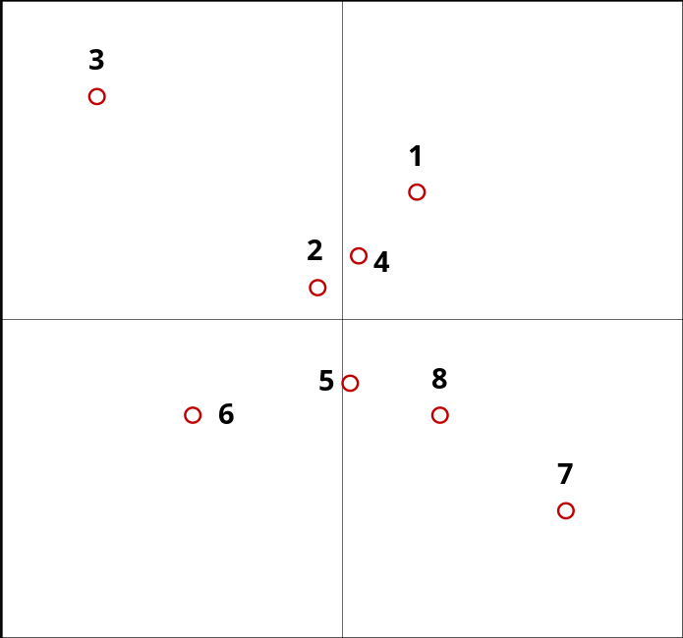
2. 상세업무 심층 분석
Ⅲ. 상세업무별 분석 – ⅴ. 육성 및 촉진
가. 포트폴리오 분석 - ② 결과 품질
결과 품질의 포트폴리오 분석 결과, ‘포럼, 세미나 등은 관련 분야 주요 이슈 및 동향에 대한 시의적절한 정보를 제공한다.(중요도 12.7%, 점수 86.0점)’, ‘포럼, 세미나 등에 있어 피드백이 적절히 이루어진다.(중요도 17.6%, 점수 83.3점)’, ‘지속적인 고객관계 형성∙유지(고객관리)를 위해 노력한다.(중요도 14.7%, 점수 85.3점)’ 문항이 상대적으로 중요도가 높고, 점수가 낮아 집중개선영역에 위치함.
포트폴리오
분석 결과
(High)
지속관리영역
유지강화영역
문번 | 내용 | 중요도(%) | 점수(점)
1 | 포럼, 세미나 등의 내용이 전문적이다. | 14.2 | 90.0
2 | 포럼 및 세미나 등의 발제자, 토론자는 해당 분야 전문가로 구성되어 있다. | 11.9 | 88.0
3 | 포럼, 세미나 등의 내용은 국가(사회) 및 관련 분야에 유익하다. | 6.9 | 92.0
4 | 포럼 및 세미나는 나의(고객) 업무/연구에 도움이 된다. | 12.9 | 88.7
5 | 포럼, 세미나 등은 관련 분야 주요 이슈 및 동향에 대한 시의적절한 정보를 제공한다. | 12.7 | 86.0
6 | 포럼, 세미나 등은 활용가치가 크다. | 9.1 | 85.3
7 | 포럼, 세미나 등에 있어 피드백이 적절히 이루어진다. | 17.6 | 83.3
8 | 지속적인 고객관계 형성·유지(고객관리)를 위해 노력한다. | 14.7 | 85.3
점수
최우선 개선 영역
점진개선영역
집중개선영역
(Low)
중요도
(High)

Slide 122

2. 상세업무 심층 분석
Ⅲ. 상세업무별 분석 – ⅴ. 육성 및 촉진
가. 포트폴리오 분석 - ③ 사회적 품질
사회적 품질의 포트폴리오 분석 결과, ‘기관 설립 목적 및 취지에 부합하는 포럼, 세미나 등을 개최∙운영한다.(중요도 30.5%, 90.7점)’ 문항이 상대적으로 중요도가 높고, 점수가 낮아 집중개선영역에 위치함.
포트폴리오
분석 결과
(High)
지속관리영역
유지강화영역
문번 | 내용 | 중요도(%) | 점수(점)
1 | 기관 설립 목적 및 취지에 부합하는 포럼, 세미나 등을 개최·운영한다. | 30.5 | 90.7
2 | 정부출연연구기관으로서 사회적 사명감을 가지고 포럼, 세미나 등을 개최·운영한다. | 22.9 | 92.7
3 | 포럼, 세미나 등을 통해 해당 분야의 정책적/학문적 발전에 기여한다. | 22.7 | 91.3
4 | 포럼, 세미나 등을 통해 연구성과의 사회적 공유 및 확산을 위해 노력한다. | 24.0 | 89.3
점수
최우선 개선 영역
점진개선영역
집중개선영역
(Low)
중요도
(High)

Slide 123
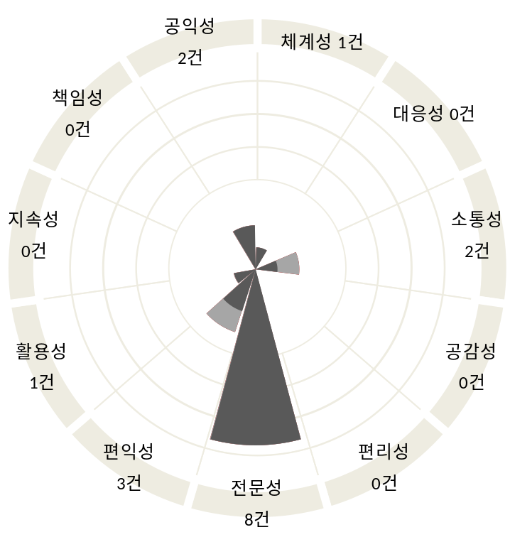
2. 상세업무 심층 분석
Ⅲ. 상세업무별 분석 – ⅴ. 육성 및 촉진
Ⅲ. 상세업무별 분석 – ⅰ. 기본연구
Ⅲ. 상세업무별 분석 – ⅰ. 기본연구
나. VOC 시계열 분석
‘전문성’과 관련된 내용을 추천사유로 언급한 빈도가 가장 많이 나타남.
‘편익성’, ‘소통성’과 관련된 내용을 개선하면 적극추천하겠다고 응답한 빈도가 다소 나타남.
2015년도
추천
중립
비추천

Slide 124
2. 상세업무 심층 분석
Ⅲ. 상세업무별 분석 – ⅴ. 육성 및 촉진
다. VOC 분석 - ① 추천 VOC
응답자 총 15명 중, 추천의향자가 13명(86.7%)으로 나타남.
추천 VOC는 총 15건이며, ‘결과 품질' 관련 VOC가 11건(73.3%)으로 가장 많이 나타남.
추천 VOC 현황
사회적 품질
(2건, 13.3%)
과정 품질
(2건, 13.3%)
(n=20)
100%
15건
결과 품질
(11건, 73.3%)

Slide 125
2. 상세업무 심층 분석
Ⅲ. 상세업무별 분석 – ⅴ. 육성 및 촉진
다. VOC 분석 - ① 추천 VOC
추천 VOC 15건 중, ‘전문성’관련 VOC가 8건(53.3%)으로 가장 많이 나타남.
추천 VOC 사례
결과 품질_전문성(8건, 53.3%)
산업분야별 정책에 대한 자료 등이 풍부함.
전문성이 높음.
변화하는 국내외 산업·기술 동향을 빠른 시일 이내에 파악하여 제시함.
실태에 부합한 산업정책분석의 전문성이 있음.
산업정책이나 산업별 육성지원정책에 역사성이 깊으며 관련 전문가를 보유하고 있고 지역별 연구에도 정통함.
국내에서 이러한 서비스나 조사연구사업을 가장 잘 할 수 있는 기관으로 사료 됨.
산업 및 정책관련 분야의 전문적 연구기관
세미나·포럼 등의 수준이 높음
결과 품질_편익성(2건, 13.3%)
관련분야 전문가와 협업 가능
관련분야 연구에 도움이 되는 다양한 자료와 정보를 제공함.
결과 품질_활용성(1건, 6.7%)
높은 활용도
※ VOC가 단답형인 경우와 동일한 내용이 반복해서 나오는 경우, 보고서 작성 시 제외함.

Slide 126
2. 상세업무 심층 분석
Ⅲ. 상세업무별 분석 – ⅴ. 육성 및 촉진
다. VOC 분석 - ① 추천 VOC
추천 VOC 15건 중, ‘전문성’관련 VOC가 8건(53.3%)으로 가장 많이 나타남.
추천 VOC 사례
사회적 품질_공익성(2건, 13.3%)
지역의 산업발전에 도움이 되는 연구보고서 발간
관련분야 전문가에게로의 결과물 공유와 확산을 통하여 지역 및 국가발전에 더욱 도움 될 수 있을 것으로 기대함.
과정 품질_체계성(1건, 6.7%)
네트워크 구축이 잘되어 있어, 서비스가 뛰어남.
과정 품질_소통성(1건, 6.7%)
세미나 참가자들과의 사전교류가 체계적으로 이루어지고 있음.
※ VOC가 단답형인 경우와 동일한 내용이 반복해서 나오는 경우, 보고서 작성 시 제외함.

Slide 127
2. 상세업무 심층 분석
Ⅲ. 상세업무별 분석 – ⅴ. 육성 및 촉진
다. VOC 분석 - ② 중립 VOC
응답자 총 15명 중, 중립 응답자가 2명(13.3%)으로 나타남.
중립 VOC는 총 2건이며, ‘결과 품질'과 ‘과정 품질’ 관련 VOC가 각각 1건(50.0%)씩 나타남.
중립 VOC 현황
중립 VOC 사례
결과 품질_편익성(1건, 50.0%)
향후 추진하는 일에 여러 가지로 도움이 되었으면 좋겠음.
과정 품질
(1건, 50.0%)
2건
결과 품질
(1건, 50.0%)
과정 품질_소통성(1건, 50.0%)
신속한 피드백이 있다면 보다 나은 육성 및 촉진서비스가 이루어질 것임.
※ VOC가 단답형인 경우와 동일한 내용이 반복해서 나오는 경우, 보고서 작성 시 제외함.

Slide 128
Ⅳ. 부 록
ⅰ. 시계열 분석
ⅱ. 추가문항 분석
ⅲ. 결과표

Slide 129
ⅰ. 시계열 분석
시계열 분석 방법
시계열 분석 결과

Slide 130
1. 시계열 분석 방법
Ⅳ. 부록 – ⅰ. 시계열 분석
가. 기본연구 KCSI-ST와 KCSI-EHS 매칭
KCSI-ST의 기본연구 설문문항과 KCSI-EHS의 기본연구 설문문항을 매칭함. 매칭한 결과를 토대로 KCSI-EHS 산출 방식을 적용하여 점수를 산출함.
서비스 과정품질의 ‘공감성’과 서비스 결과품질의 ‘편익성’, ‘지속성’ 문항은 KCSI-ST와 매칭되는 문항이 없음.
차원 | 요소 | 설문 항목
서비스 내용품질 | 전문성 | 연구목적에 대한 정확한 이해
 |  | 연구과제 수행할 적정한 전문인력과 조직 적정하게 갖춤
 | 효율성 | 연구결과물의 체계적으로 작성
 |  | 연구주제에 부합하는 연구방법 사용
 | 효과성 | 환경변화에 대응할 수 있는 연구결과물 제공
 |  | 연구결과물의 활용도
서비스 과정품질 | 준비성 | 일정관련 사전협의의 적절성
 |  | 보고회 및 자문회의를 위한 자료 작성
 | 대응성 | 고객문의 및 건의사항에 대해 친절하게 응대
 |  | 고객문의 및 건의사항에 대해 신속하게 처리
 |  | 고객문의 및 건의사항에 대해 정확하게 처리
 | 성실성 | 참석자 의견을 경청하고 의견을 반영하고자 노력
서비스 사회적 품질 | 합리성 | 기관의 사회적 사명감
 |  | 연구과제 수행에 대한 책임감
 | 공정성 | 연구결과물의 객관적으로 기술
 | 공익성 | 연구과제 수행을 통한 해당분야의 정책적/학문적 발전 선도
 |  | 연구 결과의 사회적 공유(성과확산)를 위해 노력
전반적 만족 | 절대 만족 | 기관의 서비스 대한 전반적 만족도
 | 상대 만족 | 기관의 서비스에 대한 노력, 시간, 비용 대비 만족도
 | 감정 만족 | 기관의 서비스 대한 호감도
요소 만족 | 서비스 내용만족 | 서비스 내용에 대한 전반적인 만족도
 | 서비스 과정만족 | 서비스 과정에 대한 전반적인 만족도
사회적 만족 | 사회적 만족 | 기관의 사회적 책임에 대한 전반적인 만족도
미시적 성과 | 신뢰도 | 기관의 서비스를 받은 후, 기관에 대한 신뢰도
 | 호감도 | 기관의 서비스를 받은 후, 기관 지속이용 의향도
 | 구전긍정도 | 기관 서비스에 대한 타인 추천 의향도
거시적 성과 | 설립취지 부합도 | 기관의 사업/활동에 대한 설립목적 부합도
 | 국가발전 기여도 | 기관의 국가 및 사회발전에 대한 기여도
설문 항목 | 요소 | 차원
연구과제에 대한 활동 체계적 운영 | 체계성 | 서비스 과정품질
연구과제 수행할 적정한 전문인력과 조직 적정하게 갖춤
연구과제 관련 안내/문의/협의 등 담당자와 접촉 용이 | 대응성
고객문의 및 협의사항에 대해 친절하게 응대
연구과제 수행 관련 필요한 정보 제공·교류 | 소통성
고객의 의견 및 건의사항 반영하고자 노력
고객과 협력하기 위해 노력 | 공감성
고객의 입장 이해
연구결과물을 연구목적에 맞게 작성 | 전문성 | 서비스 결과품질
연구결과물은 전문적임
연구결과물의 국가·사회적 유익성 | 편익성
제공되는 연구결과물은 업무/연구에 도움이 됨
사회요구 및 정책수요에 적절히 대응하는 연구결과물 | 활용성
연구결과물의 정책적, 학문적 활용 가치
연구과제 수행의 적절한 피드백 | 지속성
지속적인 고객관계 형성·유지를 위해 노력
연구과제 수행에 대한 책임감을 가짐 | 책임성 | 서비스 사회적 품질
기관 설립목적에 부합하는 사명감을 가지고 업무 수행
연구과제 수행을 통한 해당분야의 정책적/학문적 발전 선도 | 공익성
연구결과의 사회적 공유 및 성과확산을 위한 노력
기관의 서비스 대한 전반적 만족도 | 절대 만족 | 전반적 만족
기관의 서비스에 대한 노력, 시간, 비용 대비 만족도 | 상대 만족
기관의 서비스 대한 호감도 | 감정 만족
기관 및 담당자와의 관계에 대한 만족도 | 관계 만족
기관의 서비스를 받은 후, 기관에 대한 신뢰도 | 기관 신뢰도 | 미시적 성과
기관의 서비스를 받은 후, 기관 지속이용 의향도 | 지속이용 의향도
기관의 사업/활동에 대한 설립목적 부합도 | 설립목적 달성도 | 거시적 성과
기관의 국가 및 사회발전에 대한 기여도 | 국가발전 기여도

Slide 131
1. 시계열 분석 방법
Ⅳ. 부록 – ⅰ. 시계열 분석
나. 수탁연구 KCSI-ST와 KCSI-EHS 매칭
KCSI-ST의 수탁연구 설문문항과 KCSI-EHS의 수탁연구 설문문항을 매칭함. 매칭한 결과를 토대로 KCSI-EHS 산출 방식을 적용하여 점수를 산출함.
서비스 과정품질의 ‘공감성’과 서비스 결과품질의 ‘편익성’, ‘지속성’ 문항은 KCSI-ST와 매칭되는 문항이 없음.
차원 | 요소 | 설문 항목
서비스 내용품질 | 전문성 | 연구목적에 대한 정확한 이해
 |  | 연구과제 수행할 적정한 전문인력과 조직 적정하게 갖춤
 |  | 연구과제 수행에 대한 전문지식 및 경험 보유
 |  | 계획된 연구 인력 투입
 | 효율성 | 연구수행 일정 준수
 |  | 연구과제 체계적 수행
 | 효과성 | 연구목표 및 임무 달성
 |  | 연구결과의 정책적/학문적 활용도
서비스 과정품질 | 준비성 | 업무 수행 전, 적절한 정보 교류
 |  | 연구과제에 대한 충실한 사전 조사
 | 대응성 | 고객문의 및 건의사항에 대해 친절하게 응대
 |  | 고객문의 및 건의사항에 대해 신속하게 처리
 |  | 고객문의 및 건의사항에 대해 정확하게 처리
 | 성실성 | 고객과 협의 및 논의 위해 노력
 |  | 연구수행 정도를 공유하는 기회를 적절히 활용
서비스 환경품질 | 구비성 | 고객 요구사항 수집 절차 마련
 |  | 연구 관련 정보제공 및 커뮤니케이션 체계 구비
 | 편리성 | 고객 의견 제시 편리
 |  | 업무 확인/처리를 위한 담당자 접촉 용이
서비스 사회적 품질 | 합리성 | 기관의 사회적 사명감
 |  | 연구과제 수행에 대한 책임감
 | 공정성 | 업무를 투명하고 공정하게 수행
 | 공익성 | 연구과제 수행을 통한 해당분야의 정책적/학문적 발전 선도
전반적 만족 | 절대 만족 | 기관의 서비스 대한 전반적 만족도
 | 상대 만족 | 기관의 서비스에 대한 노력, 시간, 비용 대비 만족도
 | 감정 만족 | 기관의 서비스 대한 호감도
요소 만족 | 서비스 내용만족 | 서비스 내용에 대한 전반적인 만족도
 | 서비스 과정만족 | 서비스 과정에 대한 전반적인 만족도
 | 서비스 환경만족 | 서비스 환경에 대한 전반적인 만족도
사회적 만족 | 사회적 만족 | 기관의 사회적 책임에 대한 전반적인 만족도
미시적 성과 | 신뢰도 | 기관의 서비스를 받은 후, 기관에 대한 신뢰도
 | 호감도 | 기관의 서비스를 받은 후, 기관 지속이용 의향도
 | 구전긍정도 | 기관 서비스에 대한 타인 추천 의향도
거시적 성과 | 설립취지 부합도 | 기관의 사업/활동에 대한 설립목적 부합도
 | 국가발전 기여도 | 기관의 국가 및 사회발전에 대한 기여도
설문 항목 | 요소 | 차원
연구과제에 대한 활동 체계적 운영 | 체계성 | 서비스 과정품질
연구과제 수행할 적정한 전문인력과 조직 적정하게 갖춤
연구과제 관련 안내/문의/협의 등 담당자와 접촉 용이 | 대응성
고객문의 및 협의사항에 대해 친절하게 응대
연구과제 수행 관련 필요한 정보 제공·교류 | 소통성
고객의 의견 및 건의사항 반영하고자 노력
고객과 협력하기 위해 노력 | 공감성
고객의 입장 이해
연구결과물을 연구목적에 맞게 작성 | 전문성 | 서비스 결과품질
연구결과물은 전문적임
연구결과물의 국가·사회적 유익성 | 편익성
제공되는 연구결과물은 업무/연구에 도움이 됨
사회요구 및 정책수요에 적절히 대응하는 연구결과물 | 활용성
연구결과물의 정책적, 학문적 활용 가치
연구과제 수행의 적절한 피드백 | 지속성
지속적인 고객관계 형성·유지를 위해 노력
연구과제 수행에 대한 책임감을 가짐 | 책임성 | 서비스 사회적 품질
기관 설립목적에 부합하는 사명감을 가지고 업무 수행
연구과제 수행을 통한 해당분야의 정책적/학문적 발전 선도 | 공익성
연구결과의 사회적 공유 및 성과확산을 위한 노력
기관의 서비스 대한 전반적 만족도 | 절대 만족 | 전반적 만족
기관의 서비스에 대한 노력, 시간, 비용 대비 만족도 | 상대 만족
기관의 서비스 대한 호감도 | 감정 만족
기관 및 담당자와의 관계에 대한 만족도 | 관계 만족
기관의 서비스를 받은 후, 기관에 대한 신뢰도 | 기관 신뢰도 | 미시적 성과
기관의 서비스를 받은 후, 기관 지속이용 의향도 | 지속이용 의향도
기관의 사업/활동에 대한 설립목적 부합도 | 설립목적 달성도 | 거시적 성과
기관의 국가 및 사회발전에 대한 기여도 | 국가발전 기여도

Slide 132
2. 시계열 분석 결과
Ⅳ. 부록 – ⅰ. 시계열 분석
다. 기본연구 차원별 결과 분석
2014년 KCSI-ST 모델로 조사한 만족도 결과에 KCSI-EHS모델을 적용한 결과, 2014년 만족도는 86.8점으로 나타남.
기관의 2015년도 기본연구 KCSI-EHS 점수는 86.4점이며, 전년 대비 0.4점 하락함.
 | KCSI-EHS | 품질 차원 | 만족 차원 | 성과 차원
기본연구
점수
구분 | KCSI-EHS | 서비스 품질 |  |  |  | 전반적 만족 |  |  |  |  | 미시적 성과 | 거시적 성과
 |  |  | 과정 품질 | 결과 품질 | 사회적 품질 |  | 절대 만족 | 상대 만족 | 감정 만족 | 관계 만족
2014년 | 86.8 | 87.5 | 88.2 | 87.7 | 86.7 | 86.0 | 85.7 | 85.3 | 87.0 | - | 85.5 | 86.6
2015년 | 86.4 | 86.9 | 85.6 | 87.1 | 87.9 | 85.8 | 85.9 | 86.3 | 84.3 | 86.8 | 86.4 | 87.4
2015년 – 2014년 | -0.4 | -0.6 | -2.6 | -0.6 | 1.2 | -0.2 | 0.2 | 1.0 | -2.7 | - | 0.9 | 0.8

Slide 133
2. 시계열 분석 결과
Ⅳ. 부록 – ⅰ. 시계열 분석
라. 기본연구 요인별 결과 분석
‘과정 품질’의 ‘대응성’ 점수가 2015년 86.9점으로 전년 대비 2.8점 하락함.
‘사회적 품질’의 ‘공익성’ 점수가 2015년 86.0점으로 전년 대비 2.0점 상승함.
 | 과정 품질 | 결과 품질 | 사회적 품질
기본연구
점수
구분 | 체계성 | 대응성 | 소통성 | 공감성 | 전문성 | 편익성 | 활용성 | 지속성 | 책임성 | 공익성
2014년 | 86.7 | 89.7 | 88.2 | - | 89.4 | - | 85.9 | - | 89.4 | 84.0
2015년 | 84.3 | 86.9 | 85.9 | 85.2 | 89.4 | 88.2 | 86.2 | 83.5 | 89.8 | 86.0
2015년 – 2014년 | -2.4 | -2.8 | -2.3 | - | 0.0 |  | 0.3 | - | 0.4 | 2.0

Slide 134
2. 시계열 분석 결과
Ⅳ. 부록 – ⅰ. 시계열 분석
마. 수탁연구 차원별 결과 분석
2014년 KCSI-ST 모델로 조사한 만족도 결과에 KCSI-EHS모델을 적용한 결과, 2014년 만족도는 85.8점으로 나타남.
기관의 2015년도 수탁연구 KCSI-EHS 점수는 83.2점이며, 전년 대비 2.6점 하락함.
 | KCSI-EHS | 품질 차원 | 만족 차원 | 성과 차원
수탁연구
점수
구분 | KCSI-EHS | 서비스 품질 |  |  |  | 전반적 만족 |  |  |  |  | 미시적 성과 | 거시적 성과
 |  |  | 과정 품질 | 결과 품질 | 사회적 품질 |  | 절대 만족 | 상대 만족 | 감정 만족 | 관계 만족
2014년 | 85.8 | 87.8 | 87.7 | 87.7 | 88.0 | 83.8 | 83.9 | 83.1 | 84.4 | - | 82.0 | 86.6
2015년 | 83.2 | 84.4 | 85.0 | 84.1 | 84.3 | 82.1 | 82.4 | 80.2 | 80.0 | 85.2 | 81.2 | 83.2
2015년 – 2014년 | -2.6 | -3.4 | -2.7 | -3.6 | -3.7 | -1.7 | -1.5 | -2.9 | -4.4 | - | -0.8 | -3.4

Slide 135
2. 시계열 분석 결과
Ⅳ. 부록 – ⅰ. 시계열 분석
바. 수탁연구 요인별 결과 분석
모든 요인 점수가 전년 대비 하락함.
‘결과 품질’의 ‘전문성’ 점수가 84.0점으로 전년(90.7점)대비 6.7점 큰 폭으로 하락함.
 | 과정 품질 | 결과 품질 | 사회적 품질
수탁연구
점수
구분 | 체계성 | 대응성 | 소통성 | 공감성 | 전문성 | 편익성 | 활용성 | 지속성 | 책임성 | 공익성
2014년 | 85.9 | 89.6 | 87.6 | - | 90.7 | - | 84.7 | - | 89.3 | 86.6
2015년 | 83.4 | 86.7 | 85.2 | 84.7 | 84.0 | 85.5 | 83.0 | 83.8 | 85.8 | 82.7
2015년 – 2014년 | -2.5 | -2.9 | -2.4 | - | -6.7 | - | -1.7 | - | -3.5 | -3.9

Slide 136
ⅱ. 추가문항 분석
CS 개선도 및 체감도

Slide 137
1. CS 개선도 및 체감도
Ⅳ. 부록 – ⅱ. 추가문항 분석
가. CS개선도 분석
고객만족도 조사 전체 응답자 218명 중, 2015년에도 해당 서비스를 이용한 응답자는 133명(61.0%)로 나타남.
기존 고객 133명 중, 49.6%가 경험한 서비스가 전년 대비 개선되었다고 응답함.
상세 업무별 CS개선도를 분석한 결과, ‘위탁/공동연구’ 서비스를 경험한 응답자의 100.0%가 서비스가 전년 대비 개선되었다고 응답함.
아니다
보통
그렇다
0
1
2
3
4
5
6
7
8
9
10
이용 경험별 구분
CS 개선도
“CS측면에서 경험하신 서비스는 전년대비 얼마나 개선되었다고 생각하십니까?”
기관 전체 (n=133)
기본연구 (n=43)
수탁연구 (n=37)
위탁/공동연구 (n=7)
정보제공 (n=31)
육성 및 촉진 (n=15)

Slide 138
1. CS 개선도 및 체감도
Ⅳ. 부록 – ⅱ. 추가문항 분석
나. 보고서 관심도 및 취득 경로(기본연구)
‘기본연구’ 응답자의 51.5%가 보고서에 관심있다고 응답함.
‘기관에서 정기적으로 책자 형태로 발송’을 통해 보고서를 취득하는 응답자가 47.1%로 가장 많음
보고서 관심도
보고서 취득 경로 | 빈도(명) | 비율(%)
기관에서 정기적으로 책자 형태로 발송 | 32
대학/도서관 등에서 정보검색을 통한 열람 | 7
기관의 유료/무료서비스 등록 후 전자파일 형태로 다운 | 9
기관 홈페이지/블로그/SNS에서 검색 후 전자파일 다운 | 24
기관의 온라인 소식지/뉴스레터의 보고서 관련 링크 | 9
기관에 전화/메일로 직접 문의 후 보고서를 요청 | 7
지인을 통해서 | 1
관심없음
(6명, 8.8%)
68명
보통이다
(27명, 39.7%)
관심 있음
(35명, 51.5%)
※ 보고서 취득경로는 중복응답을 허용함.

Slide 139
1. CS 개선도 및 체감도
Ⅳ. 부록 – ⅱ. 추가문항 분석
다. 정부 3.0 체감도 분석
정부 3.0관련 기관 정보의 개방과 공유노력 정도, 기관-고객간의 소통과 협력 확대 노력에 대한 고객 체감도는 다음과 같음.
정보의 개방 및 공유
정보개방(접근)을 위한 노력
정보공유(확산)를 위한 노력

Slide 140
1. CS 개선도 및 체감도
Ⅳ. 부록 – ⅱ. 추가문항 분석
다. 정부 3.0 체감도 분석
정부 3.0관련 기관 정보의 개방과 공유노력 정도, 기관-고객간의 소통과 협력 확대 노력에 대한 고객 체감도는 다음과 같음.
기관-고객간 소통 및 협력 노력
기관-고객간 소통을 위한 노력 정도
기관-고객간 협력(참여)을 위한 노력 정도

Slide 141
ⅲ. 결과표
기본연구
수탁연구
위탁/공동연구
정보제공
육성 및 촉진

Slide 142
1. 기본연구
Ⅳ. 부록 – ⅲ. 결과표
차원 | 요소 | 평가항목 | 전체 | 점수 | ⓞ | ① | ② | ③ | ④ | ⑤ | ⑥ | ⑦ | ⑧ | ⑨ | ⑩
 |  |  | 사례수 |  | 비율(%) | 비율(%) | 비율(%) | 비율(%) | 비율(%) | 비율(%) | 비율(%) | 비율(%) | 비율(%) | 비율(%) | 비율(%)
과정 품질 | 체계성 | 산업연구원은 연구과제에 대한 활동(보고회, 자문회의, 업무협의 등)을 체계적으로 운영한다. | 68 | 83.2 | 0.0 | 0.0 | 1.5 | 0.0 | 0.0 | 1.5 | 2.9 | 20.6 | 26.5 | 22.1 | 25.0
 |  | 산업연구원은 연구과제를 수행할 전문인력과 관련 조직을 적정하게 갖추고 있다. | 68 | 85.3 | 0.0 | 0.0 | 0.0 | 0.0 | 0.0 | 2.9 | 4.4 | 11.8 | 26.5 | 26.5 | 27.9
 | 대응성 | 연구과제에 대한 안내/문의/협의 등에 있어서 담당자와의 접촉이 용이하다. | 68 | 86.6 | 0.0 | 0.0 | 0.0 | 0.0 | 1.5 | 1.5 | 2.9 | 11.8 | 20.6 | 29.4 | 32.4
 |  | 기관의 담당자는 고객문의 및 협의사항에 대해 친절하게 응대한다. | 68 | 87.2 | 0.0 | 0.0 | 0.0 | 1.5 | 0.0 | 0.0 | 7.4 | 10.3 | 16.2 | 25.0 | 39.7
 | 소통성 | 산업연구원은 연구과제 수행에 있어 필요한 정보 (보고회, 자문회의, 업무협의 등의 자료)를 제공·교류한다. | 68 | 86.8 | 0.0 | 0.0 | 0.0 | 0.0 | 0.0 | 4.4 | 7.4 | 5.9 | 16.2 | 30.9 | 35.3
 |  | 기관의 담당자는 고객의 의견 및 건의사항을 반영하고자 노력한다. | 68 | 85.0 | 0.0 | 0.0 | 0.0 | 0.0 | 2.9 | 1.5 | 1.5 | 16.2 | 17.6 | 35.3 | 25.0
 | 공감성 | 기관의 담당자는 고객의 입장을 이해한다. | 68 | 85.1 | 0.0 | 0.0 | 0.0 | 0.0 | 0.0 | 2.9 | 4.4 | 16.2 | 19.1 | 29.4 | 27.9
 |  | 산업연구원은 고객과 협력하기 위해 노력한다. | 68 | 85.3 | 0.0 | 0.0 | 0.0 | 0.0 | 1.5 | 2.9 | 2.9 | 16.2 | 16.2 | 30.9 | 29.4
결과 품질 | 전문성 | 산업연구원의 연구결과물(보고서)은 연구목적에 맞게 작성되었다. | 68 | 89.0 | 0.0 | 0.0 | 0.0 | 0.0 | 0.0 | 0.0 | 0.0 | 5.9 | 33.8 | 25.0 | 35.3
 |  | 산업연구원의 연구결과물(보고서)은 전문적이다. | 68 | 89.9 | 0.0 | 0.0 | 0.0 | 0.0 | 0.0 | 0.0 | 1.5 | 4.4 | 25.0 | 32.4 | 36.8
 | 편익성 | 산업연구원이 제공하는 연구결과물은 국가 및 사회에 유익하다. | 68 | 89.4 | 0.0 | 0.0 | 0.0 | 0.0 | 0.0 | 0.0 | 1.5 | 10.3 | 16.2 | 36.8 | 35.3
 |  | 산업연구원이 제공하는 연구결과물은 나의(고객) 업무/연구에 도움이 된다. | 68 | 87.1 | 0.0 | 0.0 | 0.0 | 0.0 | 0.0 | 0.0 | 4.4 | 8.8 | 23.5 | 38.2 | 25.0
 | 활용성 | 산업연구원의 연구결과물은 사회요구 및 정책수요에 적절히 대응하고 있다. | 68 | 86.5 | 0.0 | 0.0 | 0.0 | 0.0 | 0.0 | 1.5 | 2.9 | 10.3 | 23.5 | 38.2 | 23.5
 |  | 산업연구원의 연구결과물은 정책적, 학문적 활용 가치가 크다. | 68 | 85.9 | 0.0 | 0.0 | 0.0 | 0.0 | 0.0 | 1.5 | 4.4 | 11.8 | 22.1 | 36.8 | 23.5
 | 지속성 | 산업연구원은 연구과제 수행에 있어 피드백이 적절히 이루어진다. | 68 | 82.5 | 0.0 | 0.0 | 0.0 | 0.0 | 0.0 | 5.9 | 2.9 | 16.2 | 29.4 | 26.5 | 19.1
 |  | 산업연구원은 고객관계 형성 및 유지를 위해 노력한다. | 68 | 84.6 | 0.0 | 0.0 | 0.0 | 0.0 | 0.0 | 1.5 | 5.9 | 13.2 | 26.5 | 30.9 | 22.1
사회적 품질 | 책임성 | 산업연구원의 담당자는 연구과제 수행에 대한 책임감을 가지고 있다. | 68 | 90.9 | 0.0 | 0.0 | 0.0 | 0.0 | 0.0 | 0.0 | 1.5 | 2.9 | 25.0 | 26.5 | 44.1
 |  | 산업연구원의 담당자는 기관 설립목적에 부합하는 사명감을 가지고 있다. | 68 | 88.7 | 0.0 | 0.0 | 0.0 | 0.0 | 0.0 | 1.5 | 1.5 | 10.3 | 17.6 | 33.8 | 35.3
 | 공익성 | 산업연구원은 연구과제 수행을 통해 해당분야의 정책적/학문적 발전을 선도한다. | 68 | 85.9 | 0.0 | 0.0 | 0.0 | 0.0 | 0.0 | 4.4 | 4.4 | 10.3 | 22.1 | 26.5 | 32.4
 |  | 산업연구원은 연구결과의 사회적 공유 및 성과확산을 위해 노력한다. | 68 | 86.2 | 0.0 | 0.0 | 0.0 | 0.0 | 1.5 | 1.5 | 2.9 | 11.8 | 25.0 | 25.0 | 32.4
전반적 만족 | 절대만족 | 산업연구원의 기본연구과제 서비스에 대해 전반적으로 얼마나 만족하셨습니까? | 68 | 85.9 | 0.0 | 0.0 | 0.0 | 0.0 | 0.0 | 0.0 | 2.9 | 14.7 | 27.9 | 29.4 | 25.0
 | 상대만족 | 귀하가 투입하신 노력, 시간, 비용에 비추어, 산업연구원의 기본연구과제 서비스에 대해 얼마나 만족하셨습니까? | 68 | 86.3 | 0.0 | 0.0 | 0.0 | 0.0 | 0.0 | 0.0 | 2.9 | 13.2 | 23.5 | 38.2 | 22.1
 | 감정만족 | 산업연구원의 기본연구과제 서비스를 받으신 후, 산업연구원의 기본연구과제 서비스에 대하여 더 호감을 갖게 되었습니까? | 68 | 84.3 | 0.0 | 0.0 | 0.0 | 0.0 | 0.0 | 1.5 | 5.9 | 10.3 | 32.4 | 30.9 | 19.1
 | 관계만족 | 산업연구원의 기본연구과제 서비스를 받으신 후, 산업연구원 및 담당자와의 관계에 대하여 얼마나 만족하십니까? | 68 | 86.8 | 0.0 | 0.0 | 0.0 | 0.0 | 0.0 | 0.0 | 7.4 | 8.8 | 19.1 | 38.2 | 26.5
기관 성과 | 신뢰도 | 고객님께서는 산업연구원의 기본연구과제 서비스를 받으신 후, 산업연구원(산업연구원의 기본연구과제 서비스)을 더욱 신뢰하게 되었습니까? | 68 | 85.3 | 0.0 | 0.0 | 0.0 | 0.0 | 0.0 | 0.0 | 4.4 | 10.3 | 32.4 | 33.8 | 19.1
 | 지속이용 의향도 | 고객님께서는 산업연구원의 기본연구과제 서비스를 받으신 후, 동일 서비스를 다시 받게 된다면, 산업연구원의 서비스를 계속 이용하시겠습니까? | 68 | 87.5 | 0.0 | 0.0 | 0.0 | 0.0 | 0.0 | 1.5 | 1.5 | 13.2 | 19.1 | 33.8 | 30.9
 | 설립목적 부합도 | 고객님께서는 산업연구원의 기본연구과제 서비스를 받으신 후, 산업연구원이 설립목적에 맞는 사업/활동을 잘하고 있다고 생각하십니까? | 68 | 87.6 | 0.0 | 0.0 | 0.0 | 0.0 | 0.0 | 1.5 | 0.0 | 10.3 | 27.9 | 29.4 | 30.9
 | 국가발전 기여도 | 고객님께서는 산업연구원이 국가 및 사회발전(또는 해당분야)에 기여하고 있다고 생각하십니까? | 68 | 87.2 | 0.0 | 0.0 | 0.0 | 0.0 | 0.0 | 1.5 | 1.5 | 14.7 | 22.1 | 26.5 | 33.8
추천 지수 | 타인추천 의향도 | 고객님께서는 산업연구원의 기본연구과제 서비스를 받으신 후, 산업연구원의 서비스를 동료 혹은 동종업계 종사자에게 추천하시겠습니까? | 68 | 85.9 | 0.0 | 0.0 | 0.0 | 0.0 | 0.0 | 2.9 | 4.4 | 7.4 | 27.9 | 30.9 | 26.5

Slide 143
2. 수탁연구
Ⅳ. 부록 – ⅲ. 결과표
차원 | 요소 | 평가항목 | 전체 | 점수 | ⓞ | ① | ② | ③ | ④ | ⑤ | ⑥ | ⑦ | ⑧ | ⑨ | ⑩
 |  |  | 사례수 |  | 비율(%) | 비율(%) | 비율(%) | 비율(%) | 비율(%) | 비율(%) | 비율(%) | 비율(%) | 비율(%) | 비율(%) | 비율(%)
과정 품질 | 체계성 | 산업연구원은 연구과제에 대한 활동(보고회, 자문회의, 업무협의 등)을 체계적으로 운영한다. | 82 | 82.6 | 0.0 | 0.0 | 1.2 | 0.0 | 0.0 | 4.9 | 6.1 | 13.4 | 22.0 | 31.7 | 20.7
 |  | 산업연구원은 연구과제를 수행할 전문인력과 관련 조직을 적정하게 갖추고 있다. | 82 | 84.1 | 0.0 | 0.0 | 0.0 | 1.2 | 1.2 | 2.4 | 8.5 | 7.3 | 20.7 | 32.9 | 25.6
 | 대응성 | 연구과제에 대한 안내/문의/협의 등에 있어서 담당자와의 접촉이 용이하다. | 82 | 86.7 | 0.0 | 0.0 | 0.0 | 1.2 | 0.0 | 0.0 | 8.5 | 9.8 | 20.7 | 19.5 | 40.2
 |  | 기관의 담당자는 고객문의 및 협의사항에 대해 친절하게 응대한다. | 82 | 86.7 | 0.0 | 0.0 | 0.0 | 1.2 | 0.0 | 2.4 | 3.7 | 8.5 | 23.2 | 25.6 | 35.4
 | 소통성 | 산업연구원은 연구과제 수행에 있어 필요한 정보 (보고회, 자문회의, 업무협의 등의 자료)를 제공·교류한다. | 82 | 85.0 | 0.0 | 0.0 | 0.0 | 0.0 | 2.4 | 3.7 | 7.3 | 2.4 | 24.4 | 31.7 | 28.0
 |  | 기관의 담당자는 고객의 의견 및 건의사항을 반영하고자 노력한다. | 82 | 85.4 | 0.0 | 0.0 | 0.0 | 1.2 | 0.0 | 3.7 | 8.5 | 4.9 | 22.0 | 26.8 | 32.9
 | 공감성 | 기관의 담당자는 고객의 입장을 이해한다. | 82 | 84.5 | 0.0 | 0.0 | 0.0 | 1.2 | 1.2 | 2.4 | 9.8 | 12.2 | 13.4 | 24.4 | 35.4
 |  | 산업연구원은 고객과 협력하기 위해 노력한다. | 82 | 84.9 | 0.0 | 0.0 | 0.0 | 0.0 | 3.7 | 2.4 | 6.1 | 11.0 | 15.9 | 28.0 | 32.9
결과 품질 | 전문성 | 산업연구원의 연구결과물(보고서)은 연구목적에 맞게 작성되었다. | 82 | 83.9 | 0.0 | 0.0 | 0.0 | 1.2 | 2.4 | 2.4 | 4.9 | 14.6 | 14.6 | 32.9 | 26.8
 |  | 산업연구원의 연구결과물(보고서)은 전문적이다. | 82 | 84.0 | 1.2 | 0.0 | 0.0 | 1.2 | 2.4 | 0.0 | 9.8 | 6.1 | 20.7 | 25.6 | 32.9
 | 편익성 | 산업연구원이 제공하는 연구결과물은 국가 및 사회에 유익하다. | 82 | 85.4 | 0.0 | 0.0 | 0.0 | 1.2 | 1.2 | 2.4 | 9.8 | 6.1 | 17.1 | 26.8 | 35.4
 |  | 산업연구원이 제공하는 연구결과물은 나의(고객) 업무/연구에 도움이 된다. | 82 | 85.7 | 0.0 | 0.0 | 0.0 | 2.4 | 1.2 | 2.4 | 4.9 | 9.8 | 17.1 | 23.2 | 39.0
 | 활용성 | 산업연구원의 연구결과물은 사회요구 및 정책수요에 적절히 대응하고 있다. | 82 | 83.7 | 0.0 | 0.0 | 1.2 | 0.0 | 2.4 | 3.7 | 4.9 | 11.0 | 22.0 | 24.4 | 30.5
 |  | 산업연구원의 연구결과물은 정책적, 학문적 활용 가치가 크다. | 82 | 82.3 | 0.0 | 0.0 | 1.2 | 2.4 | 3.7 | 1.2 | 6.1 | 9.8 | 19.5 | 29.3 | 26.8
 | 지속성 | 산업연구원은 연구과제 수행에 있어 피드백이 적절히 이루어진다. | 82 | 83.8 | 0.0 | 0.0 | 0.0 | 2.4 | 0.0 | 4.9 | 6.1 | 12.2 | 14.6 | 30.5 | 29.3
 |  | 산업연구원은 고객관계 형성 및 유지를 위해 노력한다. | 82 | 83.9 | 0.0 | 0.0 | 1.2 | 1.2 | 1.2 | 3.7 | 11.0 | 8.5 | 9.8 | 28.0 | 35.4
사회적 품질 | 책임성 | 산업연구원의 담당자는 연구과제 수행에 대한 책임감을 가지고 있다. | 82 | 87.0 | 0.0 | 1.2 | 0.0 | 1.2 | 1.2 | 2.4 | 4.9 | 4.9 | 15.9 | 25.6 | 42.7
 |  | 산업연구원의 담당자는 기관 설립목적에 부합하는 사명감을 가지고 있다. | 82 | 84.6 | 0.0 | 1.2 | 0.0 | 1.2 | 0.0 | 6.1 | 4.9 | 12.2 | 8.5 | 30.5 | 35.4
 | 공익성 | 산업연구원은 연구과제 수행을 통해 해당분야의 정책적/학문적 발전을 선도한다. | 82 | 82.8 | 1.2 | 0.0 | 0.0 | 2.4 | 1.2 | 4.9 | 3.7 | 12.2 | 14.6 | 30.5 | 29.3
 |  | 산업연구원은 연구결과의 사회적 공유 및 성과확산을 위해 노력한다. | 82 | 82.7 | 0.0 | 1.2 | 0.0 | 2.4 | 1.2 | 4.9 | 6.1 | 11.0 | 15.9 | 24.4 | 32.9
전반적 만족 | 절대만족 | 산업연구원의 수탁연구과제 서비스에 대해 전반적으로 얼마나 만족하셨습니까? | 82 | 82.4 | 0.0 | 1.2 | 0.0 | 0.0 | 1.2 | 4.9 | 6.1 | 11.0 | 20.7 | 34.1 | 20.7
 | 상대만족 | 산업연구원의 수탁연구과제를 완료하시기 위해 귀하가 투입하신 노력, 시간, 비용에 비추어, 수탁연구과제 서비스에 대해 얼마나 만족하셨습니까? | 82 | 80.2 | 0.0 | 1.2 | 0.0 | 0.0 | 2.4 | 4.9 | 11.0 | 12.2 | 17.1 | 32.9 | 18.3
 | 감정만족 | 수탁연구과제를 완료하신 후, 산업연구원의 수탁연구과제 서비스에 대하여 더 호감을 갖게 되었습니까? | 82 | 80.0 | 1.2 | 0.0 | 0.0 | 2.4 | 3.7 | 7.3 | 8.5 | 7.3 | 12.2 | 31.7 | 25.6
 | 관계만족 | 수탁연구과제를 완료하신 후, 산업연구원 및 담당자와의 관계에 대하여 얼마나 만족하십니까? | 82 | 85.2 | 0.0 | 0.0 | 0.0 | 1.2 | 3.7 | 0.0 | 6.1 | 14.6 | 11.0 | 26.8 | 36.6
기관 성과 | 신뢰도 | 수탁연구과제를 완료하신 후, 산업연구원(산업연구원의 수탁연구과제 서비스)을 더욱 신뢰하게 되었습니까? | 82 | 80.2 | 1.2 | 0.0 | 0.0 | 0.0 | 3.7 | 6.1 | 7.3 | 11.0 | 18.3 | 34.1 | 18.3
 | 지속이용 의향도 | 수탁연구과제를 완료하신 후, 다시 과제를 의뢰할 기회가 생긴다면, 산업연구원에 과제를 계속 의뢰하시겠습니까? | 82 | 82.1 | 1.2 | 0.0 | 0.0 | 0.0 | 4.9 | 3.7 | 6.1 | 11.0 | 17.1 | 28.0 | 28.0
 | 설립목적 부합도 | 수탁연구과제를 완료하신 후, 산업연구원이 설립목적에 맞는 사업/활동을 잘하고 있다고 생각하십니까? | 82 | 82.7 | 0.0 | 0.0 | 0.0 | 1.2 | 2.4 | 3.7 | 6.1 | 11.0 | 22.0 | 30.5 | 23.2
 | 국가발전 기여도 | 고객님께서는 산업연구원이 국가 및 사회발전(또는 해당분야)에 기여하고 있다고 생각하십니까? | 82 | 83.7 | 0.0 | 0.0 | 0.0 | 1.2 | 1.2 | 2.4 | 7.3 | 11.0 | 19.5 | 34.1 | 23.2
추천 지수 | 타인추천 의향도 | 수탁연구과제를 완료하신 후, 산업연구원의 서비스를 동료 혹은 동종업계 종사자에게 추천하시겠습니까? | 82 | 82.7 | 1.2 | 0.0 | 1.2 | 0.0 | 1.2 | 4.9 | 3.7 | 13.4 | 19.5 | 25.6 | 29.3

Slide 144
3. 위탁/공동연구 (위탁연구)
Ⅳ. 부록 – ⅲ. 결과표
차원 | 요소 | 평가항목 | 전체 | 점수 | ⓞ | ① | ② | ③ | ④ | ⑤ | ⑥ | ⑦ | ⑧ | ⑨ | ⑩
 |  |  | 사례수 |  | 비율(%) | 비율(%) | 비율(%) | 비율(%) | 비율(%) | 비율(%) | 비율(%) | 비율(%) | 비율(%) | 비율(%) | 비율(%)
과정 품질 | 체계성 | 산업연구원은 연구과제에 대한 활동 (보고회, 자문회의, 업무협의 등)을 체계적으로 운영한다. | 21 | 87.1 | 0.0 | 0.0 | 0.0 | 9.5 | 0.0 | 0.0 | 0.0 | 0.0 | 19.0 | 23.8 | 47.6
 |  | 산업연구원은 연구과제를 수행할 전문인력과 관련 조직을 적정하게 갖추고 있다. | 21 | 86.2 | 0.0 | 4.8 | 0.0 | 0.0 | 4.8 | 0.0 | 0.0 | 4.8 | 19.0 | 14.3 | 52.4
 | 대응성 | 연구과제에 대한 안내/문의/협의 등에 있어서 담당자와의 접촉이 용이하다. | 21 | 89.5 | 0.0 | 4.8 | 0.0 | 4.8 | 0.0 | 0.0 | 0.0 | 4.8 | 0.0 | 14.3 | 71.4
 |  | 산업연구원의 담당자는 고객문의 및 협의사항에 대해 친절하게 응대한다. | 21 | 90.5 | 0.0 | 4.8 | 0.0 | 4.8 | 0.0 | 0.0 | 0.0 | 0.0 | 4.8 | 9.5 | 76.2
 | 소통성 | 산업연구원은 연구과제 수행에 있어 필요한 정보(보고회, 자문회의, 업무협의 등의 자료)를 제공·교류한다. | 21 | 88.1 | 0.0 | 4.8 | 0.0 | 0.0 | 4.8 | 0.0 | 0.0 | 4.8 | 0.0 | 33.3 | 52.4
 |  | 산업연구원의 담당자는 고객의 의견 및 건의사항을 반영하고자 노력한다. | 21 | 86.7 | 0.0 | 4.8 | 0.0 | 4.8 | 0.0 | 0.0 | 0.0 | 4.8 | 4.8 | 33.3 | 47.6
 | 공감성 | 산업연구원의 담당자는 고객의 입장을 이해한다. | 21 | 88.6 | 0.0 | 4.8 | 0.0 | 0.0 | 4.8 | 0.0 | 4.8 | 0.0 | 4.8 | 14.3 | 66.7
 |  | 산업연구원은 고객과 협력하기 위해 노력한다. | 21 | 88.1 | 0.0 | 4.8 | 0.0 | 4.8 | 0.0 | 4.8 | 0.0 | 0.0 | 4.8 | 9.5 | 71.4
결과 품질 | 전문성 | 산업연구원은 위탁연구과제의 추진 배경 및 목적을 명확히 제시한다. | 21 | 90.0 | 0.0 | 0.0 | 0.0 | 0.0 | 4.8 | 4.8 | 4.8 | 0.0 | 9.5 | 9.5 | 66.7
 |  | 산업연구원은 위탁연구과제의 범위와 내용을 명확히 제시한다. | 21 | 88.6 | 0.0 | 0.0 | 0.0 | 0.0 | 9.5 | 4.8 | 0.0 | 0.0 | 9.5 | 14.3 | 61.9
 | 편익성 | 산업연구원의 위탁연구과제 수행이 고객(위탁연구수행자)의 연구역량 강화에 도움이 된다. | 21 | 90.0 | 0.0 | 0.0 | 0.0 | 0.0 | 4.8 | 4.8 | 0.0 | 4.8 | 14.3 | 4.8 | 66.7
 | 활용성 | 산업연구원의 위탁연구과제는 사회요구 및 정책수요를 적절히 반영하고 있다. | 21 | 89.5 | 0.0 | 0.0 | 0.0 | 0.0 | 4.8 | 4.8 | 0.0 | 9.5 | 0.0 | 23.8 | 57.1
 |  | 산업연구원은 위탁연구 결과물의 활용성 (정책 개발, 학문 발전 등)을 높이고자 노력한다. | 21 | 88.1 | 0.0 | 0.0 | 0.0 | 0.0 | 4.8 | 9.5 | 0.0 | 0.0 | 9.5 | 23.8 | 52.4
 | 지속성 | 산업연구원은 위탁연구과제 수행에 있어 피드백이 적절히 이루어진다. | 21 | 85.2 | 0.0 | 0.0 | 0.0 | 4.8 | 4.8 | 4.8 | 0.0 | 4.8 | 4.8 | 38.1 | 38.1
 |  | 산업연구원은 고객관계 형성 및 유지를 위해 노력한다. | 21 | 88.1 | 0.0 | 0.0 | 4.8 | 0.0 | 4.8 | 0.0 | 0.0 | 4.8 | 9.5 | 19.0 | 57.1
사회적 품질 | 책임성 | 산업연구원의 담당자는 연구과제 수행에 대한 책임감을 가지고 있다. | 21 | 90.5 | 0.0 | 0.0 | 0.0 | 0.0 | 4.8 | 4.8 | 4.8 | 0.0 | 4.8 | 14.3 | 66.7
 |  | 산업연구원의 담당자는 기관 설립목적에 부합하는 사명감을 가지고 있다. | 21 | 88.1 | 0.0 | 0.0 | 0.0 | 0.0 | 4.8 | 9.5 | 0.0 | 4.8 | 0.0 | 28.6 | 52.4
 | 공익성 | 산업연구원은 연구과제 수행을 통해 해당분야의 정책적/학문적 발전을 선도한다. | 21 | 86.7 | 0.0 | 0.0 | 0.0 | 4.8 | 0.0 | 9.5 | 0.0 | 0.0 | 9.5 | 33.3 | 42.9
 |  | 산업연구원은 연구결과의 사회적 공유 및 성과확산을 위해 노력한다. | 21 | 89.0 | 0.0 | 0.0 | 0.0 | 0.0 | 9.5 | 4.8 | 0.0 | 0.0 | 4.8 | 19.0 | 61.9
전반적 만족 | 절대만족 | 산업연구원의 위탁연구과제 서비스에 대해 전반적으로 얼마나 만족하셨습니까? | 21 | 85.2 | 0.0 | 4.8 | 0.0 | 0.0 | 4.8 | 4.8 | 0.0 | 0.0 | 14.3 | 23.8 | 47.6
 | 상대만족 | 귀하가 투입하신 노력, 시간, 비용에 비추어, 산업연구원의 위탁연구과제 서비스에 대해 얼마나 만족하셨습니까? | 21 | 83.8 | 4.8 | 0.0 | 0.0 | 0.0 | 4.8 | 4.8 | 0.0 | 0.0 | 19.0 | 23.8 | 42.9
 | 감정만족 | 산업연구원의 위탁연구과제 서비스를 받으신 후, 산업연구원의 위탁연구과제 서비스에 대하여 더 호감을 갖게 되었습니까? | 21 | 85.2 | 4.8 | 0.0 | 0.0 | 0.0 | 4.8 | 4.8 | 0.0 | 0.0 | 14.3 | 19.0 | 52.4
 | 관계만족 | 산업연구원의 위탁연구과제를 수행하신 후, 산업연구원 및 담당자와의 관계에 대하여 얼마나 만족하십니까? | 21 | 88.1 | 0.0 | 4.8 | 0.0 | 0.0 | 4.8 | 0.0 | 0.0 | 4.8 | 4.8 | 23.8 | 57.1
기관 성과 | 신뢰도 | 고객님께서는 산업연구원의 위탁연구과제를 수행하신 후, 산업연구원(산업연구원의 위탁연구과제 서비스)을 더욱 신뢰하게 되었습니까? | 21 | 86.7 | 4.8 | 0.0 | 0.0 | 0.0 | 4.8 | 4.8 | 0.0 | 0.0 | 4.8 | 23.8 | 57.1
 | 지속이용 의향도 | 고객님께서는 산업연구원의 위탁연구과제를 수행하신 후, 위탁연구를 수행하실 기회가 또 생긴다면, 산업연구원의 위탁연구를 다시 수행하시겠습니까? | 21 | 86.2 | 4.8 | 0.0 | 0.0 | 0.0 | 4.8 | 0.0 | 0.0 | 4.8 | 9.5 | 28.6 | 47.6
 | 설립목적 부합도 | 고객님께서는 산업연구원의 위탁연구과제를 수행하신 후, 산업연구원이 설립목적에 맞는 사업/활동을 잘하고 있다고 생각하십니까? | 21 | 89.5 | 0.0 | 0.0 | 0.0 | 0.0 | 4.8 | 9.5 | 0.0 | 0.0 | 4.8 | 19.0 | 61.9
 | 국가발전 기여도 | 고객님께서는 산업연구원이 국가 및 사회발전(또는 해당분야)에 기여하고 있다고 생각하십니까? | 21 | 90.0 | 0.0 | 0.0 | 0.0 | 0.0 | 4.8 | 9.5 | 0.0 | 0.0 | 4.8 | 14.3 | 66.7
추천 지수 | 타인추천 의향도 | 고객님께서는 산업연구원의 위탁연구과제를 수행하신 후, 산업연구원의 위탁과제 수행을 동료 혹은 동종업계 종사자에게 추천하시겠습니까? | 21 | 85.7 | 4.8 | 0.0 | 0.0 | 0.0 | 4.8 | 4.8 | 0.0 | 0.0 | 9.5 | 23.8 | 52.4

Slide 145
5. 정보제공
Ⅳ. 부록 – ⅲ. 결과표
차원 | 요소 | 평가항목 | 전체 | 점수 | ⓞ | ① | ② | ③ | ④ | ⑤ | ⑥ | ⑦ | ⑧ | ⑨ | ⑩
 |  |  | 사례수 |  | 비율(%) | 비율(%) | 비율(%) | 비율(%) | 비율(%) | 비율(%) | 비율(%) | 비율(%) | 비율(%) | 비율(%) | 비율(%)
과정 품질 | 체계성 | 산업연구원은 정보제공을 위한 온·오프라인 채널을 갖추고 있다. | 32 | 92.5 | 0.0 | 0.0 | 0.0 | 0.0 | 0.0 | 0.0 | 0.0 | 6.3 | 15.6 | 25.0 | 53.1
 |  | 산업연구원은 해당 분야의 정보를 체계적으로 제공한다. | 32 | 90.6 | 0.0 | 0.0 | 0.0 | 0.0 | 0.0 | 0.0 | 0.0 | 6.3 | 21.9 | 31.3 | 40.6
 | 대응성 | 고객문의 및 건의사항을 전달하기 위한 담당자와의 접촉이 용이하다. | 32 | 82.2 | 0.0 | 0.0 | 0.0 | 0.0 | 0.0 | 3.1 | 15.6 | 9.4 | 15.6 | 40.6 | 15.6
 |  | 산업연구원은 고객문의 및 건의사항에 대해 친절하게 응대한다. | 32 | 83.8 | 0.0 | 0.0 | 0.0 | 0.0 | 3.1 | 3.1 | 6.3 | 12.5 | 18.8 | 28.1 | 28.1
 | 소통성 | 산업연구원은 고객과 소통을 원활히 하기 위해 노력한다. | 32 | 85.6 | 0.0 | 0.0 | 0.0 | 0.0 | 0.0 | 3.1 | 6.3 | 12.5 | 15.6 | 34.4 | 28.1
 |  | 산업연구원은 고객의 의견 및 건의사항을 경청하고자 노력한다. | 32 | 83.8 | 0.0 | 0.0 | 0.0 | 0.0 | 0.0 | 0.0 | 6.3 | 18.8 | 25.0 | 31.3 | 18.8
 | 공감성 | 고객이 원하는 정보 및 연구결과물을 쉽게 획득할 수 있다. | 32 | 92.5 | 0.0 | 0.0 | 0.0 | 0.0 | 0.0 | 0.0 | 0.0 | 0.0 | 15.6 | 43.8 | 40.6
 |  | 산업연구원의 정보제공 채널(홈페이지, 뉴스레터 등)은 고객이 이용하기 편리하도록 구성/디자인되어 있다. | 32 | 89.4 | 0.0 | 0.0 | 0.0 | 0.0 | 0.0 | 0.0 | 0.0 | 15.6 | 12.5 | 34.4 | 37.5
결과 품질 | 전문성 | 산업연구원은 해당분야의 전문적인 정보를 제공한다. | 32 | 90.9 | 0.0 | 0.0 | 0.0 | 0.0 | 0.0 | 0.0 | 0.0 | 6.3 | 21.9 | 28.1 | 43.8
 |  | 산업연구원은 고객이 신뢰할 수 있는 정보를 제공한다. | 32 | 89.4 | 0.0 | 0.0 | 0.0 | 0.0 | 0.0 | 0.0 | 0.0 | 9.4 | 21.9 | 34.4 | 34.4
 | 편익성 | 산업연구원이 제공하는 정보서비스는 국가(사회) 및 관련 분야에 유익하다. | 32 | 89.1 | 0.0 | 0.0 | 0.0 | 0.0 | 0.0 | 0.0 | 0.0 | 9.4 | 28.1 | 25.0 | 37.5
 |  | 산업연구원이 제공하는 정보제공은 나의(고객) 업무/연구에 도움이 된다. | 32 | 87.2 | 0.0 | 0.0 | 0.0 | 0.0 | 0.0 | 0.0 | 3.1 | 9.4 | 25.0 | 37.5 | 25.0
 | 활용성 | 산업연구원은 관련 분야의 주요 이슈에 대한 시의적절한 정보를 제공한다. | 32 | 88.4 | 0.0 | 0.0 | 0.0 | 0.0 | 0.0 | 0.0 | 0.0 | 15.6 | 15.6 | 37.5 | 31.3
 |  | 산업연구원이 제공하는 정보는 활용가치가 크다. | 32 | 86.9 | 0.0 | 0.0 | 0.0 | 0.0 | 0.0 | 0.0 | 6.3 | 6.3 | 25.0 | 37.5 | 25.0
 | 지속성 | 산업연구원은 지속적으로 정보를 업데이트하여 제공하고자 노력한다. | 32 | 90.0 | 0.0 | 0.0 | 0.0 | 0.0 | 0.0 | 0.0 | 3.1 | 0.0 | 18.8 | 50.0 | 28.1
 |  | 산업연구원은 고객관계 형성 및 유지를 위해 노력한다. | 32 | 86.3 | 0.0 | 0.0 | 0.0 | 0.0 | 0.0 | 0.0 | 3.1 | 9.4 | 31.3 | 34.4 | 21.9
사회적 품질 | 책임성 | 산업연구원은 기관 설립 목적 및 취지에 부합하는 정보를 제공한다. | 32 | 90.9 | 0.0 | 0.0 | 0.0 | 0.0 | 0.0 | 0.0 | 0.0 | 6.3 | 21.9 | 28.1 | 43.8
 |  | 산업연구원은 정부출연연구기관으로서 사회적 사명감을 가지고 정보제공 업무를 수행한다. | 32 | 90.6 | 0.0 | 0.0 | 0.0 | 0.0 | 0.0 | 0.0 | 3.1 | 6.3 | 15.6 | 31.3 | 43.8
 | 공익성 | 산업연구원은 정보제공 서비스를 통해 해당분야의 연구활동(연구동향 파악) 및 정책개발에 기여한다. | 32 | 88.8 | 0.0 | 0.0 | 0.0 | 0.0 | 0.0 | 0.0 | 3.1 | 6.3 | 25.0 | 31.3 | 34.4
 |  | 산업연구원은 정보제공 서비스를 통하여 연구결과의 사회적 공유 및 성과확산을 위해 노력한다. | 32 | 89.4 | 0.0 | 0.0 | 0.0 | 0.0 | 0.0 | 0.0 | 3.1 | 6.3 | 21.9 | 31.3 | 37.5
전반적 만족 | 절대만족 | 산업연구원의 정보제공 서비스에 대해 전반적으로 얼마나 만족하셨습니까? | 32 | 88.4 | 0.0 | 0.0 | 0.0 | 0.0 | 0.0 | 0.0 | 0.0 | 9.4 | 31.3 | 25.0 | 34.4
 | 상대만족 | 귀하가 투입하신 노력, 시간, 비용에 비추어, 산업연구원의 정보제공 서비스에 대해 얼마나 만족하셨습니까? | 32 | 86.3 | 0.0 | 0.0 | 0.0 | 0.0 | 0.0 | 0.0 | 0.0 | 18.8 | 25.0 | 31.3 | 25.0
 | 감정만족 | 산업연구원의 정보제공 서비스를 받으신 후, 산업연구원의 정보제공 서비스에 대하여 더 호감을 갖게 되었습니까? | 32 | 87.5 | 0.0 | 0.0 | 0.0 | 0.0 | 0.0 | 0.0 | 3.1 | 6.3 | 34.4 | 25.0 | 31.3
 | 관계만족 | 산업연구원의 정보제공 서비스를 받으신 후, 산업연구원 및 담당자와의 관계에 대하여 얼마나 만족하십니까? | 32 | 85.9 | 0.0 | 0.0 | 0.0 | 0.0 | 0.0 | 0.0 | 6.3 | 12.5 | 21.9 | 34.4 | 25.0
기관 성과 | 신뢰도 | 고객님께서는 산업연구원의 정보제공 서비스를 받으신 후, 산업연구원(산업연구원의 정보제공 서비스)을 더욱 신뢰하게 되었습니까? | 32 | 88.4 | 0.0 | 0.0 | 0.0 | 0.0 | 0.0 | 0.0 | 3.1 | 3.1 | 34.4 | 25.0 | 34.4
 | 지속이용 의향도 | 고객님께서는 산업연구원의 정보제공 서비스를 받으신 후, 동일 서비스를 다시 받게 된다면, 산업연구원의 서비스를 계속 이용하시겠습니까? | 32 | 90.6 | 0.0 | 0.0 | 0.0 | 0.0 | 0.0 | 0.0 | 0.0 | 6.3 | 25.0 | 25.0 | 43.8
 | 설립목적 부합도 | 고객님께서는 산업연구원의 정보제공 서비스를 받으신 후, 산업연구원이 설립목적에 맞는 사업/활동을 잘하고 있다고 생각하십니까? | 32 | 90.3 | 0.0 | 0.0 | 0.0 | 0.0 | 0.0 | 0.0 | 3.1 | 3.1 | 21.9 | 31.3 | 40.6
 | 국가발전 기여도 | 고객님께서는 산업연구원이 국가 및 사회발전(또는 해당분야)에 기여하고 있다고 생각하십니까? | 32 | 89.4 | 0.0 | 0.0 | 0.0 | 0.0 | 0.0 | 0.0 | 3.1 | 6.3 | 25.0 | 25.0 | 40.6
추천 지수 | 타인추천 의향도 | 고객님께서는 산업연구원의 정보제공 서비스를 받으신 후, 산업연구원의 정보제공 서비스를 동료 혹은 동종업계 종사자에게 추천하시겠습니까? | 32 | 88.4 | 0.0 | 0.0 | 0.0 | 0.0 | 0.0 | 0.0 | 0.0 | 12.5 | 21.9 | 34.4 | 31.3

Slide 146
6. 육성 및 촉진
Ⅳ. 부록 – ⅲ. 결과표
차원 | 요소 | 평가항목 | 전체 | 점수 | ⓞ | ① | ② | ③ | ④ | ⑤ | ⑥ | ⑦ | ⑧ | ⑨ | ⑩
 |  |  | 사례수 |  | 비율(%) | 비율(%) | 비율(%) | 비율(%) | 비율(%) | 비율(%) | 비율(%) | 비율(%) | 비율(%) | 비율(%) | 비율(%)
과정 품질 | 체계성 | 산업연구원은 포럼 및 세미나 등의 개최목적에 맞게 행사 프로그램을 구성한다. | 15 | 86.0 | 0.0 | 0.0 | 0.0 | 0.0 | 0.0 | 0.0 | 0.0 | 6.7 | 40.0 | 40.0 | 13.3
 |  | 산업연구원은 포럼 및 세미나 등을 체계적으로 운영한다. | 15 | 88.0 | 0.0 | 0.0 | 0.0 | 0.0 | 0.0 | 0.0 | 6.7 | 0.0 | 33.3 | 26.7 | 33.3
 | 대응성 | 포럼, 세미나 등과 관련된 안내/문의/정보 제공 등에 있어 담당자와의 접촉이 용이하다. | 15 | 88.0 | 0.0 | 0.0 | 0.0 | 0.0 | 0.0 | 6.7 | 0.0 | 13.3 | 6.7 | 33.3 | 40.0
 |  | 고객문의 및 요청사항 등에 대해 친절하게 응대한다. | 15 | 89.3 | 0.0 | 0.0 | 0.0 | 0.0 | 0.0 | 0.0 | 0.0 | 13.3 | 20.0 | 26.7 | 40.0
 | 소통성 | 산업연구원은 포럼 및 세미나에 참석한 고객과 원활한 소통(참여)을 위해 노력한다. | 15 | 92.0 | 0.0 | 0.0 | 0.0 | 0.0 | 0.0 | 0.0 | 0.0 | 6.7 | 6.7 | 46.7 | 40.0
 |  | 산업연구원은 고객의 의견 및 요구사항을 경청하고, 이를 처리하기 위해 노력한다. | 15 | 86.7 | 0.0 | 0.0 | 0.0 | 0.0 | 0.0 | 0.0 | 0.0 | 13.3 | 26.7 | 40.0 | 20.0
 | 공감성 | 산업연구원에서 개최하는 포럼, 세미나 진행시, 관련 자료의 제공 및 배포가 원활하다. | 15 | 91.3 | 0.0 | 0.0 | 0.0 | 0.0 | 0.0 | 0.0 | 0.0 | 0.0 | 20.0 | 46.7 | 33.3
 |  | 산업연구원에서 개최하는 포럼, 세미나 등의 행사장 시설 이용이 편리하다. | 15 | 86.0 | 0.0 | 0.0 | 0.0 | 0.0 | 0.0 | 6.7 | 6.7 | 0.0 | 20.0 | 40.0 | 26.7
결과 품질 | 전문성 | 산업연구원이 제공하는 포럼, 세미나 등의 내용이 전문적이다. | 15 | 90.0 | 0.0 | 0.0 | 0.0 | 0.0 | 0.0 | 6.7 | 0.0 | 0.0 | 20.0 | 26.7 | 46.7
 |  | 산업연구원이 개최하는 포럼 및 세미나 등의 발제자, 토론자는 해당 분야 전문가로 구성되어 있다. | 15 | 88.0 | 0.0 | 0.0 | 0.0 | 0.0 | 0.0 | 0.0 | 0.0 | 13.3 | 26.7 | 26.7 | 33.3
 | 편익성 | 산업연구원이 제공하는 포럼, 세미나 등의 내용은 국가(사회) 및 관련 분야에 유익하다. | 15 | 92.0 | 0.0 | 0.0 | 0.0 | 0.0 | 0.0 | 0.0 | 0.0 | 6.7 | 6.7 | 46.7 | 40.0
 |  | 산업연구원이 제공하는 포럼 및 세미나는 나의(고객) 업무/연구에 도움이 된다. | 15 | 88.7 | 0.0 | 0.0 | 0.0 | 0.0 | 0.0 | 0.0 | 0.0 | 6.7 | 20.0 | 53.3 | 20.0
 | 활용성 | 산업연구원이 제공하는 포럼, 세미나 등은 관련 분야 주요 이슈 및 동향에 대한 시의적절한 정보를 제공한다. | 15 | 86.0 | 0.0 | 0.0 | 0.0 | 0.0 | 0.0 | 0.0 | 6.7 | 6.7 | 33.3 | 26.7 | 26.7
 |  | 산업연구원이 제공하는 포럼, 세미나 등은 활용가치가 크다. | 15 | 85.3 | 0.0 | 0.0 | 0.0 | 0.0 | 0.0 | 0.0 | 6.7 | 6.7 | 26.7 | 46.7 | 13.3
 | 지속성 | 산업연구원은 연구과제 수행에 있어 피드백이 적절히 이루어진다. | 15 | 83.3 | 0.0 | 0.0 | 0.0 | 0.0 | 0.0 | 0.0 | 6.7 | 20.0 | 33.3 | 13.3 | 26.7
 |  | 산업연구원은 지속적인 고객관계 형성·유지(고객관리)를 위해 노력한다. | 15 | 85.3 | 0.0 | 0.0 | 0.0 | 0.0 | 0.0 | 0.0 | 6.7 | 13.3 | 26.7 | 26.7 | 26.7
사회적 품질 | 책임성 | 산업연구원은 기관 설립 목적 및 취지에 부합하는 포럼, 세미나 등을 개최·운영한다. | 15 | 90.7 | 0.0 | 0.0 | 0.0 | 0.0 | 0.0 | 0.0 | 0.0 | 6.7 | 13.3 | 46.7 | 33.3
 |  | 산업연구원은 정부출연연구기관으로서 사회적 사명감을 가지고 포럼, 세미나 등을 개최·운영한다. | 15 | 92.7 | 0.0 | 0.0 | 0.0 | 0.0 | 0.0 | 0.0 | 0.0 | 6.7 | 6.7 | 40.0 | 46.7
 | 공익성 | 산업연구원은 포럼, 세미나 등을 통해 해당 분야의 정책적/학문적 발전에 기여한다. | 15 | 91.3 | 0.0 | 0.0 | 0.0 | 0.0 | 0.0 | 0.0 | 0.0 | 0.0 | 26.7 | 33.3 | 40.0
 |  | 산업연구원은 포럼, 세미나 등을 통해 연구성과의 사회적 공유 및 확산을 위해 노력한다. | 15 | 89.3 | 0.0 | 0.0 | 0.0 | 0.0 | 0.0 | 0.0 | 0.0 | 6.7 | 20.0 | 46.7 | 26.7
전반적 만족 | 절대만족 | 산업연구원의 육성 및 촉진 서비스에 대해 전반적으로 얼마나 만족하셨습니까? | 15 | 88.0 | 0.0 | 0.0 | 0.0 | 0.0 | 0.0 | 0.0 | 0.0 | 13.3 | 26.7 | 26.7 | 33.3
 | 상대만족 | 귀하가 투입하신 노력, 시간, 비용에 비추어, 산업연구원의 육성 및 촉진 서비스에 대해 얼마나 만족하셨습니까? | 15 | 86.7 | 0.0 | 0.0 | 0.0 | 0.0 | 0.0 | 0.0 | 0.0 | 6.7 | 26.7 | 60.0 | 6.7
 | 감정만족 | 산업연구원의 육성 및 촉진 서비스를 받으신 후, 산업연구원의 육성 및 촉진 서비스에 대하여 더 호감을 갖게 되었습니까? | 15 | 89.3 | 0.0 | 0.0 | 0.0 | 0.0 | 0.0 | 0.0 | 0.0 | 6.7 | 26.7 | 33.3 | 33.3
 | 관계만족 | 산업연구원의 육성 및 촉진 서비스를 받으신 후, 산업연구원 및 담당자와의 관계에 대하여 얼마나 만족하십니까? | 15 | 89.3 | 0.0 | 0.0 | 0.0 | 0.0 | 0.0 | 0.0 | 0.0 | 13.3 | 6.7 | 53.3 | 26.7
기관 성과 | 신뢰도 | 산업연구원의 육성 및 촉진 서비스를 받으신 후, 산업연구원(산업연구원의 육성 및 촉진 서비스)을 더욱 신뢰하게 되었습니까? | 15 | 88.7 | 0.0 | 0.0 | 0.0 | 0.0 | 0.0 | 0.0 | 0.0 | 6.7 | 26.7 | 40.0 | 26.7
 | 지속이용 의향도 | 산업연구원의 육성 및 촉진 서비스를 받으신 후, 동일한 서비스를 다시 받게 되신다면, 산업연구원의 서비스를 계속 이용하시겠습니까? | 15 | 92.0 | 0.0 | 0.0 | 0.0 | 0.0 | 0.0 | 0.0 | 0.0 | 6.7 | 6.7 | 46.7 | 40.0
 | 설립목적 부합도 | 산업연구원의 육성 및 촉진 서비스를 받으신 후, 산업연구원이 설립목적에 맞는 사업/활동을 잘하고 있다고 생각하십니까? | 15 | 90.0 | 0.0 | 0.0 | 0.0 | 0.0 | 0.0 | 0.0 | 0.0 | 0.0 | 20.0 | 60.0 | 20.0
 | 국가발전 기여도 | 고객님께서는 산업연구원이 국가 및 사회발전(또는 해당분야)에 기여하고 있다고 생각하십니까? | 15 | 89.3 | 0.0 | 0.0 | 0.0 | 0.0 | 0.0 | 0.0 | 0.0 | 6.7 | 13.3 | 60.0 | 20.0
추천 지수 | 타인추천 의향도 | 산업연구원의 육성 및 촉진 서비스를 받으신 후, 산업연구원의 서비스를 동료 혹은 동종업계 종사자에게 추천하시겠습니까? | 15 | 90.7 | 0.0 | 0.0 | 0.0 | 0.0 | 0.0 | 0.0 | 0.0 | 6.7 | 6.7 | 60.0 | 26.7

Slide 147
ⅳ. 국무조정실 고객만족도 조사 개요

Slide 148




1. 조사 배경 및 목적
Ⅳ. 부록 – ⅳ. 국무조정실 고객만족도 조사 개요
가. 공공기관 고객만족도 조사 추진 배경
공공기관 고객만족도 조사는 일반 국민의 체감도 제고와 공공기관의 대국민 서비스 만족도 향상을 위해서 조사의 공정성 확보와 조사 결과의 환류 기능 강화를 기본방향으로 추진합니다.
공공기관 평가 패러다임의 변화
업무 수행에서
서비스 제공으로
경영실적 평가
공급자로서의 경제성과 효율성 측정
패러다임 변화
서비스 평가
고객(국민)을 위한 공공 서비스의
품질수준에 대한 평가

Slide 149
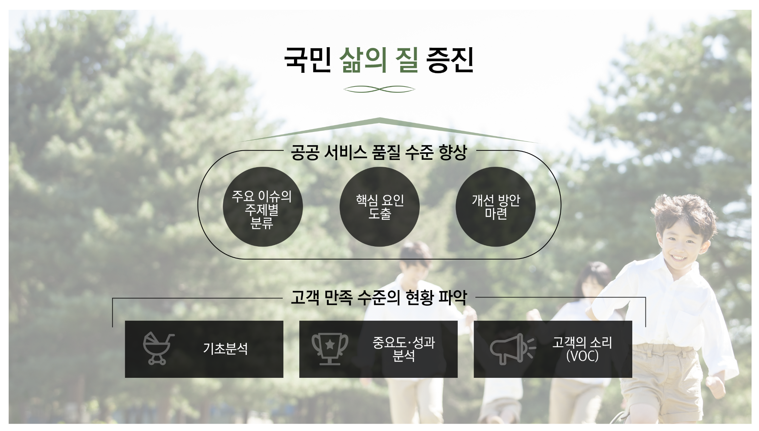
1. 조사 배경 및 목적
Ⅳ. 부록 – ⅳ. 국무조정실 고객만족도 조사 개요
나. 공공기관 고객만족도 조사 목적
공공기관 서비스품질의 객관적 측정을 통해, 만족·불만족 요인을 분석함.
그 결과는 공공기관의 고객중심 경영전략 수립을 지원함으로써 환류함.
이를 통해 공공서비스의 질적 수준을 제고하여 국민 편익 증진의 궁극적인 조사 목적 달성에 기여함.

Slide 150

2. 조사 수행 프레임
Ⅳ. 부록 – ⅳ. 국무조정실 고객만족도 조사 개요
가. 기본 프레임
‘조사설계, 실사 관리, 데이터 처리 검증’ 총 3개의 프로세스로 진행됨.
공공기관 고객만족도 조사 수행 절차(기본 프로세스)
Phase Ⅰ:
조사설계
Phase Ⅱ:
실사관리
Phase Ⅲ:
데이터 처리 및 검증
결과 분석
및
개선 지원
1. 설계 준비
- 기본계획 보고
- 사업별 담당자 인터뷰
5. 실사관리 체계 구성
- 실사 관리체계 수립
- 고객불만 대응체계 수립
- 보안 강화 방안 마련
9. 데이터 처리 준비
- 전산 담당자 워크숍
- 데이터 처리 가이드 작성
2. 업무유형 확인 및 고객 정의
- 기존 조사설계 검토
- 업무유형 확인
- 고객정의
6. 실사업체 선정
- 실사업체 선정
10. 데이터 검증
- 실사업체 검증가이드 작성
- 주간사 검증
3. 표본 설계
- 조사설계서 작성
- 고객명단 수취 및 검토
7. 실사 준비
- 실사업체 OT 실시
- 고객명단 및 설문지, 답례품 전달
4. 설문 문항 개발
- 기존 문항 검토 및 수정
8. 실사진행 관리
- 진행 현황 모니터링
- 진형 현황 보고

Slide 151
2. 조사 수행 프레임
Ⅳ. 부록 – ⅳ. 국무조정실 고객만족도 조사 개요
나. 조사 설계 프로세스
조사 설계는 업무 유형 확인 및 고객정의로 시작됨. 고객명단 수취 후, 표본오차를 적용하여 업무유형당 표본 수를 할당함.
공공기관 고객만족도 조사 수행 절차(기본 프로세스)
기관
주간사
고객정보
발송 대장
작성,
고객명단
제출
Phase Ⅰ:
조사설계
Phase Ⅱ:
실사관리
Phase Ⅲ:
데이터 처리 및 검증
1) 업무유형 확인 및 고객 정의 | 2) 표본설계 | 3) 설문문항 개발
기존 조사설계 검토 - 전년도 조사설계 검토 업무유형 검토 - 기관 주요 업무 - 조사 대상 업무유형 확인 고객 정의 - 주요 업무유형 고객 정의 및 분류(임무부여, 업무협력, 성과수혜) | 고객명단 수취 및 검토 - 고객명단 확인 - 고객 중복 확인 조사설계서 작성 - 세부 표본수 할당 - 조사설계 협의 (표본오차 적용) | 기존 설문문항 검토 - 전년도 설문문항 검토 설문문항 수정 및 확정

Slide 152
2. 조사 수행 프레임
Ⅳ. 부록 – ⅳ. 국무조정실 고객만족도 조사 개요
다. 실사 관리 프로세스
실사업체 선정 후, 담당기관을 배정하고 실사업체 별로 면접원, 컨택원 교육을 실시함.
수행 프로세스
기관
주간사
기관
조사진행
현황확인,
조사협조
Phase Ⅰ:
조사설계
Phase Ⅱ:
실사관리
Phase Ⅲ:
데이터 처리 및 검증
조사진행
현황확인,
조사협조
4) 실사관리 체계 구성 | 5) 실사업체 선정 | 6) 실사준비 | 7) 실사진행 관리
실사관리 체계 수립 - 실사 관리 체계 수립 - 보안관리 방안 마련 고객불만 대응 체계 수립 | 실사업체 선정 - 실사업체 선정 기준 마련 - 실사업체 선정 및 담당 기관 배정 | 기관별 실사계획 수립 - 조사 기간 협의 - 답례품 결정 - 실사계획서 작성 주간사업자-실사업체 협력 체계 구축 실사업체별 OT 진행 - 교육 자료 작성 - 실사업체 면접원, 컨택원 교육 진행 고객명단 전달 | 진행 현황 모니터링 - 실사 현장 불시 점검 - 녹취록 불시 점검 진행 현황 보고
전문적인 실사관리 능력을 바탕으로, 실사업체 편차를 최소화하여 신뢰할 수 있는 데이터를 수집합니다.

Slide 153
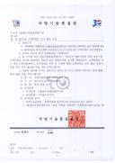

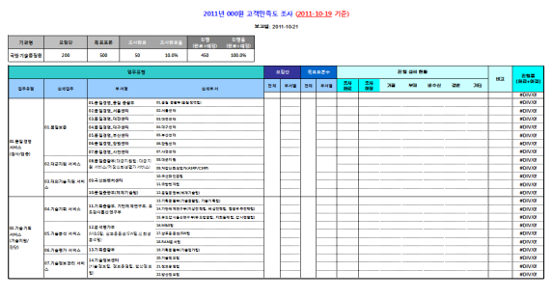
2. 조사 수행 프레임
Ⅳ. 부록 – ⅳ. 국무조정실 고객만족도 조사 개요
다. 실사 관리 프로세스
실사진행 가이드를 바탕으로, 프로세스를 철저하게 관리하고 실사 진행 중 발생할 수 있는 고객불만을 사전에 방지함.
수행 프로세스
실사업체
주간사
기관
조사설계서, 실사계획서,
설문지, 고객명단 전달
협조 공문
- 조사 대상자
- 조사 기간
- 조사 방법
- 조사 목적
- 조사 업체
- 고객 문의처
고객명단 정리 및 표본 추출
기관 협조 요청
(협조 공문, 조사 공지 등)
협조 공문 전달 및 홈페이지 조사 시작 공지
표본 추출 결과 등 실사 준비 주간사 보고
실사 준비 확인 및 실사 준비 기관 보고
실사 시작 확인
표본
설계
고객명단·설문지 할당
고객 컨택 및 컨택 현황 주간사 보고
컨택 현황 확인 및 기관 보고
컨택 현황 확인 및 피드백
현황 보고 양식
컨택 모니터링
실사 진행 및 실사 현황 주간사 보고
실사 현황 확인 및 기관 보고
실사 현황 확인 및 피드백
실사 모니터링 및 기관 이슈 관리
부정적 이슈 발생 시
협의 하에 조사 일시 중지

Slide 154
2. 조사 수행 프레임
Ⅳ. 부록 – ⅳ. 국무조정실 고객만족도 조사 개요
라. 데이터 처리 및 검증 프로세스
‘실사업체 검증’ → ‘주간사 검증’의 신속하고 체계적인 검증 절차를 거쳐, 수집된 데이터의 신뢰성을 확보함.
수행 프로세스
주간사
실사업체
Phase Ⅰ:
조사설계
Phase Ⅱ:
실사관리
Phase Ⅲ:
데이터 처리 및 검증
데이터
처리 및
데이터
전달
13) 데이터 처리 준비 | 14) 데이터 검증
전산 담당자 워크숍 - 실사업체 전산 담당자 워크숍 진행 데이터 처리(DP: Data Processing) 가이드 작성 및 전달 - 실사업체 전산처리 가이드 제시 <실사업체 데이터 처리> | 실사업체 검증 가이드 - 실사업체 검증 가이드 제시 - QC, 검증콜 등 주간사 검증 - 주간사 검증 체계 수립 - 검증 기준 마련 - 주간사 자체 검증 실시 (Happy Call)
실사업체 검증, 주간사 검증 2단계 프로세스를 통해 신뢰할 수 있는 데이터를 산출합니다.

Slide 155
2. 조사 수행 프레임
Ⅳ. 부록 – ⅳ. 국무조정실 고객만족도 조사 개요
마. 추진 일정
추진 내용 | 일 정
고객만족도 조사 주간사업자 선정 | 2015. 9. 2
실사 담당 기관 선정(1차 서면평가, 2차 제안발표) | 2015. 9. 3 ~ 2015. 9. 16
기관 대상 사전 설명회 개최 | 2015. 9. 16
조사대상 업무유형 선정, 고객명단 취합 등 조사 설계 | 2015. 9. 10 ~ 2015. 11. 18
실사 | 2015. 11. 18 ~ 2016. 1. 6
진행현황 연구회 중간보고 | 2015. 12. 3 (1차), 12. 8 (2차), 12. 28 (3차)
데이터 검증 및 정량조사 결과 분석 | 2016. 1. 4 ~ 2016. 1. 14
국무조정실 종합보고서 제출 | 2016. 1. 29
내부직원 만족도 조사 | 2016. 2
기관별 최종보고서 작성 및 제출 | 2016. 3. ~ 2016. 4.
기관별 최종 설명회 개최 | 기관별 별도 협의 일에 따름

Slide 156
ⅴ. 국무조정실 고객만족도 조사 결과
조사 개요 요약
표본 현황
조사 결과 종합
조사 결과 상세
업무유형별 결과 분석
고객군별 결과 분석

Slide 157
1. 조사 개요 요약
Ⅳ. 부록 – ⅴ. 국무조정실 고객만족도 조사 결과
구 분 | 내 용
조사 업체 | 주간업체 : ㈜리서치랩 실사업체 : 공동실사단
조사 대상 | 2014년 8월부터 2015년 7월까지 최근 1년간 각 조사대상 기관(27개)이 제공하는 서비스를 경험한 고객
조사 방법 | 구조화된 설문지를 이용한 1:1 개별면접조사, 온라인 조사 (건축도시공간연구소의 정보제공서비스와 KDI국제정책대학원의 외국인 졸업생은 온라인 조사 실시)
조사 지역 | 전국 시도 및 해외
조사 기간 | 2015. 11. 18 ~ 2016. 1. 6
적용 모델 | KCSI-EHS(Korean Customer Satisfaction Index – Economics, Humanities and Social sciences)
표본추출방법 | 무작위 추출(Random Sampling)
표본 크기 | 6,053명 (기관 당 평균 224.2명, 전년 기관 당 평균 223.8명 대비 0.4명 증가)
신뢰 수준 | 부처전체 95.0% 신뢰수준에서 표본오차 ±1.1%p 수준 개별 기관 고객만족도 점수의 신뢰구간은 개별 기관의 표본설계에 따름

Slide 158
2. 표본 현황
Ⅳ. 부록 – ⅴ. 국무조정실 고객만족도 조사 결과
가. 국무조정실 고객만족도조사 표본 현황
국무조정실 소속 27개 기관 전체의 2015년도 고객만족도 조사 표본 수는 6,053명이며 ‘정부 고객’의 조사 완료 표본 수는 1,651명, ‘산·학·연 고객’의 조사 완료 표본수는 4,402명임.
상세업무별로는 ‘기본연구’의 조사 완료 표본 수가 1,495명으로 가장 많음.
단위 : 명
국무조정실 전체 표본수
업무유형 (기관수)
표본수
연구과제 수행 서비스
- 기본연구
- 수탁연구
- 위탁/공동연구
교육훈련 서비스
정보제공 서비스
육성 및 촉진 서비스
자격시험 주관 서비스
운영 지원 서비스
(단위: 명)

Slide 159



3. 조사 결과 종합
Ⅳ. 부록 – ⅴ. 국무조정실 고객만족도 조사 결과
가. 고객만족도 점수 결과
국무조정실 전체 27개 기관의 KCSI-EHS는 85.8점이며,’정부 고객’은 82.7점, ‘산·학·연 고객’은 87.6점임.
국무조정실 고객만족도 점수
GAP 3.1
GAP 4.9
GAP 1.8

Slide 160
3. 조사 결과 종합
Ⅳ. 부록 – ⅴ. 국무조정실 고객만족도 조사 결과
나. 부처 전체 점수 연도별 추이
국무조정실 소관 27개 기관 전체의 2015년 KCSI-EHS는 85.8점임. 기획재정부 등급 분류 상 ‘양호’ 등급에 해당함.
고객만족도 점수 연도별 추이
+0.8
-
+0.9
+1.8
-1.6
+1.1
+0.2
+0.9
※ 조사 모델이 2007년~2014년에는 KCSI-ST이었으며, 2015년에는 KCSI-EHS로 변경됨. 2014년 이전과 2015년 점수 비교 시, 활용에 유의해야 함.

Slide 161
3. 조사 결과 종합
Ⅳ. 부록 – ⅴ. 국무조정실 고객만족도 조사 결과
다. 전년 대비 고객만족도 비교
전년 대비 고객만족도가 상승한 기관은 18개, 하락한 기관은 4개임.
최고점(90.3점)과 최저점(75.5점)은 각각 전년 대비 1.0점, 1.5점 상승함.
최고점과 최저점의 차이는 14.8점(2014년 15.2점)으로 전년대비 차이가 소폭 줄어듦.
구 분 | 2014년 | 2015년 | 전년 대비
전체 기관 수 | 27개 기관 | 27개 기관 | -
상승한 기관수 | 13 | 18 | ▲ 5
하락한 기관수 | 13 | 9 | ▽ 4
동일 | 1 | - | ▽ 1
최고점 | 89.3 | 90.3 | ▲ 1.0
최저점 | 74.0 | 75.5 | ▲ 1.5
최고점 - 최저점 | 15.2 | 14.8 | ▽ 0.4

Slide 162
3. 조사 결과 종합
Ⅳ. 부록 – ⅴ. 국무조정실 고객만족도 조사 결과
라. 고객만족도 점수 분포 현황
27개 기관의 2015년도 고객만족도의 점수분포를 보면, 양호 등급에 해당하는 기관의 수가 18개로 가장 많음.
KCSI-ST 점수 분포 (2013년)
KCSI-ST 점수 분포 (2014년)
KCSI-EHS 점수 분포(2015년)
우수등급
양호등급
보통등급
미흡등급
우수등급
양호등급
보통등급
미흡등급
우수등급
양호등급
보통등급
미흡등급

Slide 163
4. 조사 결과 상세
Ⅳ. 부록 – ⅴ. 국무조정실 고객만족도 조사 결과
가. 국무조정실 전체 KCSI-EHS
국무조정실 소속 27개 기관 전체 평균 KCSI-EHS는 85.8점으로 평가됨.
‘서비스 품질’ 중, ‘사회적 품질’의 점수가 87.0점으로 가장 높음.
‘전반적 만족’ 중, ‘관계 만족’의 점수가 86.3점으로 가장 높음.
체계성 | 86.1
대응성 | 86.9
소통성 | 86.2
공감성 | 86.5
편리성 | 85.5
과정 품질
86.2
*
**
미시적 성과
85.8
기관신뢰도 | 85.1
지속이용 의향도 | 86.8
전문성 | 87.6
편익성 | 87.3
활용성 | 85.5
지속성 | 84.0
결과 품질
86.2
서비스 품질
86.4
KCSI-EHS
85.8
거시적 성과
86.6
설립목적 달성도 | 86.6
국가발전 기여도 | 86.7
책임성 | 88.3
공익성 | 85.9
사회적 품질
87.0
전반적 만족
85.2
* 연구 관련 서비스
** 비연구 지원 서비스
절대만족 | 85.6
상대만족 | 84.7
감정만족 | 84.6
관계만족 | 86.3

Slide 164
4. 조사 결과 상세
Ⅳ. 부록 – ⅴ. 국무조정실 고객만족도 조사 결과
나. 부처 전체 차원별 분석
KCSI-EHS를 산출하는 '서비스 품질'과 '전반적 만족'의 점수가 각각 85.2점으로 평가됨.
‘성과 차원’의 ‘거시적 성과’가 86.6점으로 ‘미시적 성과’보다 0.8점 높게 나타남.
 | KCSI-EHS | 품질 차원 | 만족 차원 | 성과 차원
조사대상
기관 전체 점수
구분 | KCSI-EHS | 서비스 품질 |  |  |  | 전반적 만족 |  |  |  |  | 미시적 성과 | 거시적 성과
 |  |  | 과정 품질 | 결과 품질 | 사회적 품질 |  | 절대 만족 | 상대 만족 | 감정 만족 | 관계 만족
조사대상 기관전체 평균 | 85.8 | 85.2 | 86.2 | 86.2 | 87.0 | 85.2 | 85.6 | 84.7 | 84.6 | 86.3 | 85.8 | 86.6

Slide 165
4. 조사 결과 상세
Ⅳ. 부록 – ⅴ. 국무조정실 고객만족도 조사 결과
다. 부처 전체 요인별 분석
‘사회적 품질’의 ‘책임성’이 88.3점으로 가장 높게 나타남.
‘결과 품질’의 ‘지속성’이 84.0점으로 가장 낮게 나타남.
 | 과정 품질 | 결과 품질 | 사회적 품질
조사대상
기관 전체 점수
구분 | 체계성 | 대응성 | 소통성 | 공감성 | 편리성 | 전문성 | 편익성 | 활용성 | 지속성 | 책임성 | 공익성
조사대상 기관전체 평균 | 86.1 | 86.9 | 86.2 | 85.7 | 85.6 | 87.6 | 87.3 | 85.5 | 84.0 | 88.3 | 85.9

Slide 166
5. 업무유형별 결과 분석
Ⅳ. 부록 – ⅴ. 국무조정실 고객만족도 조사 결과
가. 업무유형별 전년 대비 차원별 분석
‘연구과제 수행’의 상세업무 중, ‘위탁/공동연구’의 점수가 88.5점으로 가장 높으며 ‘수탁연구’의 점수가 82.2점으로 가장 낮음.
모든 업무유형 중, ‘교육훈련’의 점수가 89.2점으로 가장 높음.
 | KCSI-EHS | 업무유형 및 상세업무별 KCSI-EHS
조사대상
기관 전체
점수
구분 | KCSI-EHS | 연구과제 수행 |  |  |  | 교육훈련 | 정보제공 | 육성 및 촉진
 |  |  | 기본연구 | 수탁연구 | 위탁/공동연구
조사대상 기관전체 평균 | 85.8 | 86.0 | 87.8 | 82.2 | 88.5 | 89.2 | 84.9 | 86.3

Slide 167
6. 고객군별 결과 분석
Ⅳ. 부록 – ⅴ. 국무조정실 고객만족도 조사 결과
가. 고객군별 고객만족도 비교
‘산·학·연 고객’의 KCSI-EHS가 87.6점으로 ‘정부 고객(82.7점)’보다 4.9점 높게 나타남.
구분 | 2007년 | 2008년 | 2009년 | 2010년 | 2011년 | 2012년 | 2013년 | 2014년 | 2015년
산학연 – 정부 GAP | 4.1 | 4.1 | 4.7 | 4.3 | 3.4 | 3.4 | 2.5 | 6.0 | 4.9

Slide 168
6. 고객군별 결과 분석
Ⅳ. 부록 – ⅴ. 국무조정실 고객만족도 조사 결과
가. 고객군별 고객만족도 비교
전반적으로 ‘산·학·연 고객’의 점수가 ‘정부 고객’ 점수보다 높게 나타남.
‘성과 차원’의 ‘미시적 성과’에서 점수 차이가 5.6점 가장 크게 나타남.
구분 | 차원 | 정부 고객 | 산·학·연 고객 | (산·학·연 고객- 정부 고객)
KCSI-EHS |  | 82.7 | 87.6 | 4.9
서비스 품질 | 과정 품질 | 83.8 | 87.7 | 3.9
 | 결과 품질 | 82.7 | 88.2 | 5.5
 | 사회적 품질 | 83.9 | 88.8 | 4.9
전반적 만족 |  | 81.9 | 87.1 | 5.2
성과 차원 | 미시적 성과 | 82.1 | 87.7 | 5.6
 | 거시적 성과 | 83.3 | 88.5 | 5.2

Slide 169

Innovation
고객과 함께 끊임없이 혁신해 나가겠습니다.
고객과 저희 모두 변화하는 환경에서의 지속적인 성장을 위해 저희가
먼저 혁신해 나가는 마음을 잃지 않겠습니다.
저희에게 혁신은 고객과 함께 성장하는 것입니다.
Inspiring
Integrity
고객이 저희를 믿고 행동에 나설 수 있도록 하겠습니다.
저희가 하는 일을 통해서 고객이 기꺼이 행동에 나설 수 있게 되기를
진심으로 바랍니다.
고객에게 영감과 의지를 불어넣어 주는 일을 할 수 있게 되기를 진심으로 바랍니다.
높은 수준의 용기와 책임을 저희 스스로에게 부여함으로써
저희에게 뿐만이 아니라 고객에 있어서도 수준 높은 품질의 결과를 제공하겠습니다.
저희 자신과 고객 모두에게 항상 진실하겠습니다.
저희에게 ‘진실성’이란 옳은 것과 잘못된 것을 구별하고 옳은 일을 하는 것을
의미합니다.
저희는 정직하게 저희의 능력을 밝히며,
항상 저희가 지킬 수 있는 약속을 드립니다.
이익을 추구하기 위하여 저희의 ‘진실성’을 손상시키지 않겠습니다.

